Slide 1
Su dinero, sus metas
Un conjunto de herramientas de empoderamiento financiero
Notes:
ESTE JUEGO DE DIAPOSITIVAS ES COMPATIBLE CON LA VERSIÓN DE “SU DINERO, SUS METAS” DE DICIEMBRE DE 2016 PARA LA FORMACIÓN DE INSTRUCTORES.
ES UNA INTRODUCCIÓN A LOS MATERIALES DE FORMACIÓN DE “SU DINERO, SUS METAS”
Esta presentación de PowerPoint fue desarrollada para capacitar a aquellas personas que van a proporcionar formación a los posibles usuarios de Su dinero, sus metas. Los posibles usuarios de Su dinero, sus metas incluyen a cualquier persona que trabaja directamente con las personas de bajos ingresos o personas económicamente vulnerables. Por lo general proceden de organizaciones sin fines de lucro, comunitarias, o del sector privado, u agencias gubernamentales municipales, del condado, o tribales. Este paquete incluye las ayudas visuales (diapositivas de PowerPoint) y la guía del moderador (sección de notas de las diapositivas) para llevar a cabo un total de 6 a 8 horas de formación para los instructores de "Su dinero, sus metas".
Después del curso de formación de instructores para utilizar Su dinero, sus metas, los instructores podrán:
Comprender cómo se ha organizado "Su dinero, sus metas": Un conjunto de herramientas de empoderamiento financiero,
Contar con estrategias para formar a otros y para utilizar "Su dinero, sus metas" con las personas a las que prestan servicios, y
Disponer de las herramientas, el conocimiento y la confianza necesarias para proporcionar servicios básicos de empoderamiento financiero a las personas a quienes prestan sus servicios.
Los instructores sabrán cómo usar el conjunto de herramientas y podrán entrenar a otros para usar las herramientas.
Este curso se puede realizar sin modificaciones. No obstante, usted puede agregar las actividades que consideren más pertinentes para las personas que estén recibiendo dicho entrenamiento.
El curso está organizado en secciones o actividades relacionadas con módulos de contenido específico. Cada sección del curso comienza con:
Tiempo estimado para la Sección o Módulo
# de la Sección o Módulo
Título de la Sección o Módulo
Metodología o descripción del tipo de actividades que se usarán en la Sección o Módulo (introducción, debate, ejercicio en grupos pequeños, interpretación de roles, análisis de escenarios, etc.)
Sección correspondiente en Su dinero, sus metas
Instrucciones para dirigir o moderar la actividad
Las instrucciones para dirigir la actividad que se encuentran en la sección de notas corresponden a la ayuda visual que se presenta en la diapositiva.
NOTA: Los moderadores que dirijan el curso deben ser educadores financieros experimentados, con experiencia práctica y conocimientos sobre una amplia variedad de temas y metodologías de educación financiera.
MATERIALES NECESARIOS PARA EL CURSO
La siguiente es una lista de lo mínimo necesario para el curso:
Espacio para llevar a cabo el curso (a continuación se presenta más información sobre la configuración de la sala).
Computadora
Proyector LCD
Pantalla o pared de proyección
Mesa pequeña para el proyector y la computadora
Cables de extensión
Caballete
Rotafolio
Cinta
Marcadores para el moderador y los participantes
Notas autoadhesivas de tamaño grande (4" x 6" o 5" x 8")
Carteles de “Necesidad”, “Deseo”, y “Obligación” colocados alrededor de la sala para actividad de grupo (Módulo 4)
Preparar el Rotafolio para los ejercicios de grupo descritos a continuación:
Actividad de introducción (Para la Sección 1 del Curso)
Actividad de introducción (Para la Sección 4 del Curso)
Juego de diapositivas sobre cómo proteger su identidad (Módulo 9, Herramienta 2)
La planificación de grandes eventos (Módulo 1, Herramienta 2)
Ahorros y beneficios (Módulo 2, Herramienta 2)
Copias de las diapositivas de Escenarios para administrar el flujo de efectivo para los participantes (Actividad de Rafael, Módulo 5)
Copias de las diapositivas de la Actividad para el cálculo de la relación deuda-ingresos para participantes en pareja (Actividad DTI de Shawna, Módulo 5, Herramienta 2)
Una copia de cada diapositiva de servicios bancarios al terminar la parte Servicios financieros y conceptos bancarios básicos para participantes en pareja (Consulte las notas de las actividades sobre los Servicios financieros y conceptos bancarios básico para más instrucciones).
Copias del conjunto de herramientas para cada participante (los instructores tendrán que asegurarse de que se han recibido las copias enviadas por el CFPB, o de que se impriman copias para cada participante antes del curso, o de que se proporcione a cada participante un enlace con las instrucciones para descargar e imprimir o acceder a las copias electrónicamente durante el curso).
Copias de la Lista de Recursos y recomendaciones (Utilice Cómo crear una guía de recomendaciones para hacerlo antes del curso)
Encuesta para antes y después del curso para cada participante.
Si este es un curso de formación de instructores, proporcione a cada participante una copia de la encuesta al instructor.
Encuestas para antes y después del curso, encuesta al instructor, la Guía de Implementación, y otros recursos de formación creados por el CFPB pueden descargarse en ww.consumerfinance.gov/your-money-your-goals
CONFIGURACIÓN DE LA SALA
La configuración de la sala dependerá del espacio disponible para el curso. Lo ideal sería que los participantes se sienten alrededor de las mesas, en grupos de 4 a 7 personas, para que puedan trabajar en equipos o grupos pequeños. De ser posible, no ponga las sillas como si fuera un auditorio, sin mesas en las que puedan trabajar los participantes.
CONSEJOS PARA LA PREPARACIÓN DEL ENTRENAMIENTO
En la Guía de implementación de Su dinero, sus metas se incluyen consejos para la preparación del curso: Este documento está disponible en www.consumerfinance.gov/your-money-your-goals.

Slide 2
EXONERACIÓN DE RESPONSABILIDAD
La Oficina para la Protección Financiera del Consumidor creó el conjunto de herramientas de "Su Dinero, Sus Metas" para los consumidores, así como los materiales de entrenamiento que hoy se presentan. Estos materiales están siendo presentados a usted por una organización local pública o sin fines de lucro. Las organizaciones o individuos que presentan estos materiales no son agentes o empleados del CFPB y sus puntos de vista no representan las opiniones de la Oficina. El CFPB no es responsable de la asesoría o de las acciones de estos individuos o entidades. La Oficina agradece la oportunidad de trabajar con las organizaciones que están presentando estos materiales.
Esta presentación incluye enlaces o referencias a recursos de o contenidos de terceros que podrían ser útiles para los consumidores. La Oficina para la Protección Financiera del Consumidor no controla ni garantiza la exactitud de dicha información de terceros. Al incluir estos vínculos y referencias, el CFPB no respalda ni ha investigado estos terceros, las opiniones que expresan, ni los productos o servicios que ofrecen. Además, es posible que otras entidades y recursos también satisfagan sus necesidades.

Slide 3
Su dinero, sus metas
Actividad de apertura
Notes:
Sección 1. Introducción, parte 4: El Dinero y yo
NOTA: ANTES DE INICIAR ESTA ACTIVIDAD, DISTRIBUYA LA ENCUESTA PREVIA AL CURSO.
EXPLIQUE LO SIGUIENTE:
A partir de hoy, usted estará preparado para formar al personal de su organización, red o comunidad.
Para que el CFPB pueda demostrar los cambios en el nivel de confianza, y otros resultados del curso, usted realizará una encuesta antes y después del curso; también deberá rellenar la encuesta para los instructores.
Con el fin de que se familiarice con esas encuestas, las rellenaremos hoy.
Dé a los participantes de 2 a 4 minutos para llenar la encuesta.
PREGUNTE: ¿Tienen alguna pregunta acerca de la encuesta previa al curso?
NOTA: Si usted conoce otra actividad que sea participativa y que ayude a revelar las actitudes, los sentimientos, las influencias emocionales y culturales sobre las decisiones financieras, siéntase libre de sustituir esa actividad por la que se describe en este curso.
En el diseño del curso se han incluido actividades antes de las presentaciones con el fin de que los participantes reflexionen sobre las actitudes, sentimientos, influencias emocionales y culturales, y sobre las decisiones financieras. Esto los predispone a comprender mejor qué influye en la gente a la que sirven a la hora de tomar decisiones. También es posible que, como resultado, decidan aplicar Su dinero, sus metas en su propia vida.

Slide 4
El dinero y yo: Actividad de apertura
Enumere todas las palabras, frases, refranes, canciones u otras asociaciones que tengan que ver con la palabra dinero.
Notes:
Sección 1. Introducción, parte 4: El Dinero y yo CONTINUACIÓN
Tiempo previsto: 20 minutos
Metodología: Apertura, concurso
Sección correspondiente en el conjunto de herramientas: Introducción, parte 4: Las emociones, los valores y la cultura: ¿Qué hay detrás de nuestras opciones monetarias? (página 53)
Instrucciones para el moderador:
Pida a los participantes que trabajen en grupos pequeños.
Entregue a cada grupo un rotafolio y un marcador.
Dígales que hagan una lluvia de ideas (brainstorming) de todas las cosas con las que asocian el dinero, según la diapositiva de PowerPoint, y que lo anoten en el rotafolio.
Dígales que ganará el grupo que consiga un mayor número de asociaciones.
Deles de 2.5 a 3 minutos.
Haga un alto y pida a los grupos que cuenten el total de elementos enumerados y que escriban el número en sus rotafolios.
Felicite al equipo ganador.
Cuelgue sus hojas de rotafolio.
Pídale a otros equipos que añadan los elementos que crean que faltan en esa lista.
Repase muchas de las ideas (no todas) y pídale a toda la clase que levante la mano con el pulgar hacia arriba o hacia abajo para indicar si la asociación es positiva o negativa.
En base al voto de la mayoría, escriba en el rotafolio "+" o "-" junto a cada entrada.
Si no se ponen de acuerdo sobre una entrada, hablen de ella brevemente y escriba "?" junto a la entrada.

Slide 5
El dinero y yo: Actividad de apertura
dinero
cualquier medio de intercambio generalmente aceptado
Notes:
Sección 1. Introducción, parte 4: El Dinero y yo CONTINUACIÓN
Apertura (Introducción Parte 4)
Muestre y lea la definición de "dinero".
Contraste la definición de dinero con la lista de asociaciones generadas por el equipo preguntando: "¿Cómo llegamos desde esta simple definición de dinero a todas estas asociaciones positivas y negativas?"

Slide 6
Dinero, ¿qué quiere decir?
¿De dónde proceden las asociaciones acerca del dinero?
¿Cómo reflejan estas asociaciones las actitudes y los sentimientos sobre el dinero?
¿Cómo se relacionan las actitudes y los sentimientos con los comportamientos y las acciones?
¿ Cómo afectará esto a la manera como trabajamos con nuestros clientes?
Notes:
Sección 1. Introducción, parte 4: El Dinero y yo CONTINUACIÓN
Apertura (Introducción Parte 4)
Haga algunas o todas las preguntas enumeradas para facilitar el debate.
¿De dónde proceden las asociaciones acerca del dinero?
Asegúrese de añadir lo siguiente en el caso que los participantes no lo mencionen: la familia, los amigos, la escuela, los medios de comunicación, el gobierno, las empresas, las comunidades religiosas, las organizaciones sociales y de servicios. Pídale a las personas que sean específicas y que incluyan ejemplos de cómo la familia, los compañeros o los medios de comunicación, por ejemplo, pueden crear en la gente asociaciones duraderas sobre el dinero.
¿Cómo reflejan estas asociaciones las actitudes y los sentimientos sobre el dinero?
Asegúrese de añadir lo siguiente en el caso que los participantes no lo mencionen: Nuestras actitudes y sentimientos sobre el dinero pueden estar arraigadas en algunas de estas asociaciones.
¿Cómo se relacionan las actitudes y los sentimientos con los comportamientos y las acciones?
Asegúrese de añadir lo siguiente en el caso que los participantes no lo mencionen: A menudo, nuestro comportamiento y nuestras acciones son el resultado de nuestras actitudes y sentimientos. Es por eso, en parte, que nuestro conocimiento (lo que sabemos que deberíamos hacer con el dinero) y nuestras acciones no coinciden.
¿Cómo afectará esto a la manera como trabajamos con nuestros clientes?
Asegúrese de añadir lo siguiente en el caso que los participantes no lo mencionen: Si bien es fácil pensar en el empoderamiento financiero como simplemente facilitar a las personas información y oportunidades para que desarrollen el conocimiento y las habilidades de gestión financiera, el empoderamiento financiero también debe tener en cuenta las actitudes y sentimientos subyacentes sobre el dinero y el efecto que tienen sobre las prácticas y el comportamiento hoy en día, y debe ayudar a las personas a que lo entiendan. Las actitudes y los sentimientos pueden impulsar prácticas y acciones. Comprender los orígenes de las actitudes y los sentimientos sobre el dinero puede ayudar a la gente a entender el porqué de algunas de sus acciones y ayudarlas así a realizar cambios, en caso de querer hacerlos.
Asegúrese de resaltar las diferencias culturales basadas en el nivel socioeconómico, la etnicidad, la región y la edad.
En resumen:
Las actitudes y creencias sobre el dinero pueden impulsar el comportamiento. Comprender los orígenes de estas actitudes y creencias puede ayudarle a entender mejor qué influye en lo que usted hace con el dinero (cosas productivas e improductivas). También es importante que usted entienda sus propias actitudes o prejuicios sobre el dinero y a las cuestiones financieras ya que le ayudará asegurarse de no juzgar a los demás por sus:
Situaciones financieras
Prácticas financieras actuales
Decisiones financieras pasadas
Metas financieras actuales

Slide 7
Su dinero, sus metas
Descripción general del curso y de las introducciones

Slide 8
Propósito del curso
Proporcionarle a usted:
Una orientación a "Su dinero, sus metas", un conjunto de herramientas de empoderamiento financiero;
Una descripción del curso de formación para los prestadores de servicios;
Estrategias para el uso del conjunto de herramientas, y
Las herramientas, el conocimiento y la confianza para utilizar el conjunto de herramientas y proporcionar la formación necesaria en el uso de dichas herramientas a su personal o asociados en su comunidad o estado.
Notes:
Sección 2. Descripción General del curso y de las introducciones.
Tiempo previsto: 10 minutos
Metodología: Presentación / Rompehielos (actividad de introducción)
Sección Correspondiente en el Conjunto de Herramientas: Introducción, parte 1: Introducción al conjunto de herramientas (página 9)
Instrucciones para el Moderador:
Recuerde el propósito del curso: El propósito del curso es proporcionarle a usted una orientación de Su dinero, sus metas, una descripción general del curso, las estrategias para el uso del conjunto de herramientas, y las herramientas, así como el conocimiento y la confianza para proporcionar servicios de empoderamiento financiero a la gente que usted sirve y brinda este curso en su comunidad.

Slide 9
Objetivos del curso
Al terminar el curso, usted podrá:
Describir maneras de abordar la integración de Su dinero, sus metas en el trabajo, y cómo utilizarlo para complementar otros cursos y materiales financieros.
Describir el propósito de la Oficina para la Protección Financiera del Consumidor (CFPB) y las razones para desarrollar Su dinero, sus metas.
Explicar la organización general y el contenido de Su dinero, sus metas.
Explicar las herramientas y los recursos con los que usted cuenta para planificar y poner en práctica la formación de Su dinero, sus metas.
Describir el proceso general del curso, con las actividades clave y metodologías utilizadas en el curso de Su dinero, sus metas.
Notes:
Sección 2: Descripción General del curso y de las introducciones.
Presentación (Introducción Parte 1)
Explique que el propósito del curso es como la misión: Lo que se pretende lograr con el curso en términos generales.
Explique que los objetivos son las cosas específicas que ellos van a aprender o que podrán hacer como resultado del curso.
Repase los objetivos. Asegúrese de parafrasear, no lea.

Slide 10
Objetivos del curso
Al terminar el curso, usted podrá:
Aumentar sus conocimientos sobre formas eficaces y atractivas de impartir formación.
Explicar los conceptos clave de empoderamiento financiero presentados en Su dinero, sus metas.
Acceder y utilizar las herramientas y materiales disponibles en www.consumerfinance.gov.
Tomar medidas para equipar al personalde primera línea y a voluntarios con Su dinero, sus metas impartiendo una formación personalizada para que puedan usar las herramientas en su trabajo.
Notes:
Sección 2. Descripción general del curso y de las introducciones.
Presentación (Introducción Parte 1)
Repase los objetivos. Asegúrese de parafrasear, no lea.

Slide 11
Actividad de presentación
Diga su nombre
Organización
"¿Qué espera o desea obtener de este entrenamiento?"
Notes:
ACTIVIDAD: Sección 2. Descripción general del curso y de las introducciones.
Actividad para romper el hielo
Invite a los participantes a que se presenten al grupo y compartan su nombre, su organización, y que expliquen lo siguiente: "¿Qué espera o desea obtener de este curso?"
Escriba las expectativas o esperanzas que tengan, en el rotafolio. Vuelva a consultarlas al final del curso para verificar si dicho curso cumplió sus expectativas o esperanzas.
NOTA: Pida a los participantes que sean breves y que eviten compartir los detalles de sus roles y responsabilidades en el trabajo, así como detalles sobre lo que hace su organización (de lo contrario le va a ser difícil cumplir con el horario de curso). Es importante NO SALTARSE las presentaciones debido a tener poco tiempo. Los participantes están acostumbrados a un cierto nivel de presentación en las convocatorias. Esto es aún más importante si el grupo representa una mezcla heterogénea de participantes y organizaciones.
Enfoques alternativos para las Presentaciones:
Conocerse y relacionarse en la mesa: Una alternativa para grupos grandes (más de 25 o 30 participantes)
Pida a los participantes que compartan sus nombres, afiliaciones organizacionales, y las expectativas del curso con los demás participantes de su mesa.
Pídale al grupo que encuentre una cosa que todos ellos tengan en común. Puede pedirles que identifiquen una característica común en torno a un área temática (el dinero) o que la dejen abierta para facilitar el rápido intercambio dentro de las mesas.
Facilite a los equipos entre 7 y 9 minutos para que trabajen en grupos, para que compartan nombres, etc., y para que busquen cosas que tengan en común.
Pídale a cada mesa que comparta lo que tienen en común.
Anótelas en el rotafolio.
Después de haber compartido, escriba "La capacidad de utilizar Su dinero, sus metas con las personas a las que servimos” en la lista de cosas que tienen en común y explique que todos ellos tendrán esto en común al final del curso.
Vote con su cuerpo (para grupos pequeños entre 20 y 25 participantes)
Elabore una lista de preguntas que tengan cuatro respuestas. Por ejemplo:
¿En qué estación cae su cumpleaños? Primavera, verano, otoño, invierno
¿Cuál es el tema más importante de empoderamiento financiero para las personas a las que usted presta sus servicios? Los presupuestos, los créditos, la gestión de la deuda, la protección del consumidor
¿Cuánto tiempo ha trabajado con su organización? Acabo de empezar, Menos de 1 año, 1 – 3 años, más de 3 años
Puede incluir preguntas sobre qué equipos deportivos les gustan, su comida local favorita, su libro o su género cinematográfico favorito, qué artículo se llevarían a una isla desierta, etc.
Escriba las respuestas a las preguntas en los rotafolios. Asegúrese de que las respuestas a una sola pregunta se escriban en cuatro rotafolios diferentes. A continuación, añada una respuesta a la siguiente pregunta en cada rotafolio y así sucesivamente. Para la actividad, pídale a la gente que se ponga de pie bajo el rotafolio que mejor represente su respuesta a la pregunta que usted está leyendo. A continuación, que el grupo más pequeño se presente y diga su nombre y la afiliación a su organización. Entonces, lea la siguiente pregunta y repita el proceso. Si alguien de ese grupo ya se ha presentado, se lo puede saltar. Así se asegurará de que todos tengan la oportunidad de presentarse a sí mismos.
Después de hacer la pregunta final, asegúrese de que no quede nadie sin presentarse a sí mismo y sin compartir su información, sea que esté en el grupo que se presenta a sí mismo o no.

Slide 12
Presentador del curso
La Oficina para la Protección Financiera del Consumidor desarrolló el conjunto de herramientas Su dinero, sus metas para los consumidores, así como los materiales de entrenamiento que hoy se presentan. Estos materiales están siendo presentados a usted por una organización local. Las organizaciones o personas que presentan estos materiales no son agentes ni empleados del CFPB y sus puntos de vista no representan las opiniones de la Oficina. El CFPB no es responsable de la asesoría ni de las acciones de estas personas o entidades. La Oficina agradece la oportunidad de trabajar con las organizaciones que están presentando estos materiales.
Notes:
Sección 2: Descripción general del curso y de las introducciones.
Presentador
Parafrasee esta exención de responsabilidad para el grupo y comparta brevemente la información sobre la organización a la cual usted está asociado.
Nota: A pesar de que esta diapositiva de exención de responsabilidad tiene una gran cantidad de texto, debe mostrarse en la pantalla en algún momento durante el curso.

Slide 13
Su dinero, sus metas
Introducción al CFPB y al empoderamiento financiero

Slide 14

Introducción al CFPB
La Oficina para la Protección Financiera del Consumidor
La misión del CFPB es hacer que los mercados de productos y servicios financieros para el consumidor estén al servicio de los estadounidenses.
Notes:
Sección 3: Introducción al CFPB y al Empoderamiento financiero
Tiempo previsto: De 30 a 40 minutos
Metodología: Presentación/Debate moderado/ brainstorming / Carrusel
Secciones correspondientes en el Conjunto de herramientas: Sobre la Oficina para la Protección Financiera del Consumido (página 1)
Instrucciones para el Moderador:
Introduzca los datos clave acerca del CFPB a través de la información de la Parte 1 de la Introducción y de las diapositivas.
Añada información adicional acerca del CFPB: El CFBP está trabajando para garantizar que los consumidores reciban la información que necesitan para tomar las decisiones financieras que crean que son las mejores para ellos y sus familias. Que los precios sean claros desde un inicio, que los riesgos sean visibles y que nada quede escondido en la letra pequeña.
Explique que una de las metas clave del curso es conectar al personal de primera línea con los recursos del CFPB, inclusive con Respuestas de los consumidores.

Slide 15



La labor del CFPB
Empoderar
Exigir el cumplimiento
Educar
Notes:
Sección 3: Introducción al CFPB y al empoderamiento financiero
Utilice la siguiente información para explicar el CFPB:
Para lograr esta visión, el CFPB se dedica a:
Empoderar: El CFPB desarrolla herramientas, contesta preguntas comunes y ofrece consejos que ayudan a los consumidores a tomar mejores decisiones financieras y a comparar sus opciones para lograr la mejor oferta.
Hacer cumplir la ley: El CFPB toma medidas en contra de las prácticas abusivas y de compañías que violan la ley; ya hemos devuelto miles de millones de dólares a los consumidores perjudicados.
Educar: El CFPB fomenta la educación y capacitación financiera desde la niñez hasta la jubilación, publica investigaciones, y educa a las compañías financieras sobre sus responsabilidades.
En un mercado que funciona, los precios, los riesgos y los términos de los contratos están claros de antemano, de forma que los consumidores puedan comprender sus opciones y comparar
Todas las compañías cumplen con las mismas normas de protección de los consumidores y compiten en condiciones de equidad en la prestación de calidad y servicio.

Slide 16
Oficina de empoderamiento financieros
Parte de la División de educación y participación de los consumidores del CFPB
Dedicada a las poblaciones que carecen de servicios financieros plenos y asequibles
  Con un nivel de ingresos entre bajo y moderado
  Un patrimonio bajo
  O faltos de servicios o vulnerables
Notes:
Sección 3: Introducción al CFPB y al empoderamiento financiero
Utilice la siguiente información para explicar el CFPB:
La Oficina de empoderamiento financiero atiende a los sectores de población que carecen de un acceso pleno y asequible a los servicios financieros, inclusive a las personas de ingresos bajos a moderados; de bajo patrimonio, y a las personas financieramente vulnerables o excluidas. Los estudios muestran que una parte importante de la población de los Estados Unidos tiene un nivel de ingresos que contribuye a la fragilidad financiera.
Según datos de 2013 de la Oficina del Censo de los Estados Unidos, unos 45.3 millones de personas, incluidos niños, viven en hogares con ingresos por debajo del nivel federal de pobreza, mientras que unos 87.5 millones viven entre el 100 y 200 por ciento del umbral de pobreza.
El CFPB ha desarrollado Su dinero, sus metas para llegar a estos consumidores empoderando al personal que ya trabaja para ellos: personal de primera línea de servicios sociales de organizaciones tribales o sin fines de lucro, voluntarios de la comunidad, personal de organizaciones de ayuda legal, y aquellas personas que atienden a los trabajadores. Al proporcionar a estos intermediarios información de alta calidad, estos adquieren las herramientas y recursos financieros para iniciar la conversación con aquellas personas a las que ya atienden. Además, el curso les da la confianza necesaria para utilizar estas herramientas y recursos. El curso que, a fin de cuentas, usted les impartirá.

Slide 17
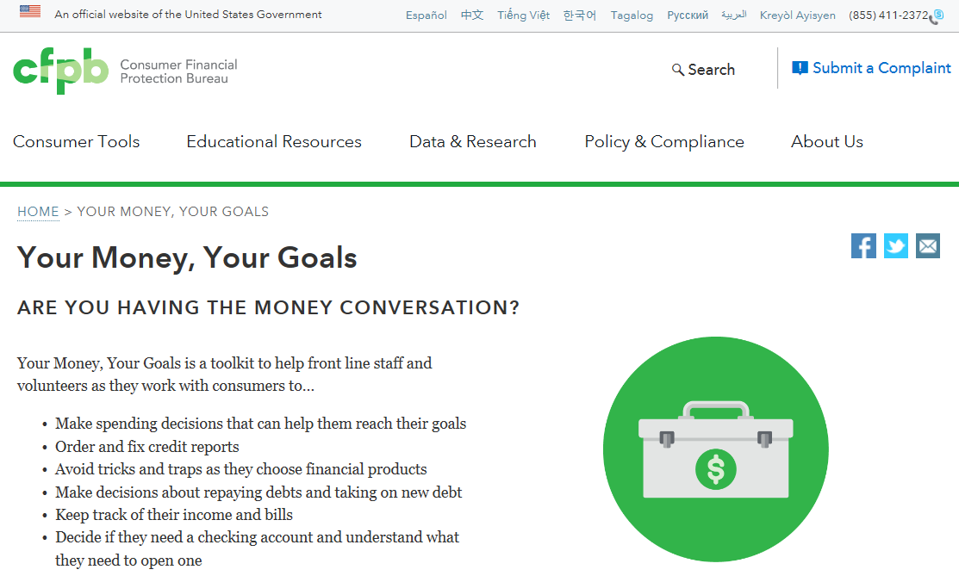
Su dinero, sus metas
Notes:
Sección 3: Introducción al CFPB y al empoderamiento financiero
Discusión y presentación asistidas por el moderador (acerca de la Oficina para la Protección Financiera del Consumidor)
Repase dónde encontrar "Su dinero, sus metas”
http://www.consumerfinance.gov/your-money-your-goals/
Repase cómo inscribirse en la lista de correo, que incluirá actualizaciones a Su dinero, sus metas, oportunidades adicionales de formación, y otra información importante y muy útil del CFPB.

Slide 18
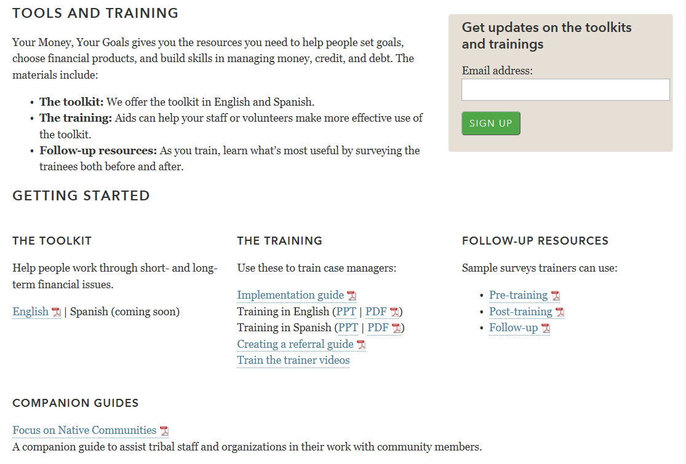
Cómo obtener el conjunto de herramientas
Notes:
Sección 3: Introducción al CFPB y al empoderamiento financiero
Discusión y presentación asistidas por el moderador (a cerca de la Oficina para la Protección Financiera del Consumidor)
Revise cada recurso o herramienta en la Página de destino de "Su dinero, sus metas:
En primer lugar, usted cuenta con el conjunto de herramientas. Este documento contiene toda la información narrativa y las herramientas a fin de que los proveedores de servicios las utilicen con las personas que ellos atienden. Este es un archivo PDF que puede descargar. Puede imprimir todo el conjunto de herramientas o consultar el índice e imprimir sólo las secciones o herramientas individuales que necesite. El conjunto de herramientas también está disponible en español.
Bajo la sección “Training”, usted encontrará todo el material que necesita para planificar e impartir la formación. La guía de formación es una presentación en PPT (PowerPoint) con todas las instrucciones de facilitación en la sección de notas de cada diapositiva de la PPT.
En otras guías complementarias, más cortas, se suministra información contextualizada y personalizada, y herramientas para poblaciones específicas. Se puede ver una captura de pantalla (screenshot) de una de estas guías (Su dinero, sus metas: Enfoque en las comunidades nativas)
Revise el enlace “guía de implementación” (Implementation guide) y el de “creación de las guías de recomendaciones” (Creating a referral guide).
Revise los recursos de seguimiento (Follow-up resources)
NOTA: Si tiene acceso a una conexión a Internet durante el curso, puede que sea muy útil para los participantes ver como se mueve a través de la página web hacia el punto de quejas y ver en vivo algunas de las funciones de esta sección del sitio web del CFPB.

Slide 19
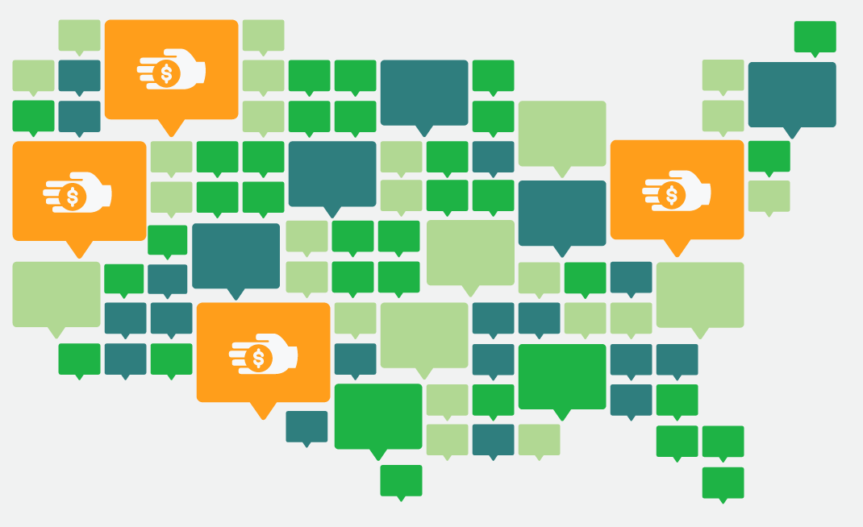
Historias de cobros de deudas
Cuente su historia.
Cuanto más sepamos de usted, más entenderemos lo que está sucediendo en el mundo financiero y cómo le afecta. Su experiencia ayudará a mejorar la manera en que trabajamos para proteger a los consumidores y crear así un mercado más justo.
Tanto los consumidores que estén experimentando la cobranza de deudas, como el personal de primera línea que trabaja con ellos para ayudarles a resolver sus problemas, están invitados a compartir sus anécdotas y a añadir su voz.
Cuente su anécdota ahora mismo. ➔

Slide 20
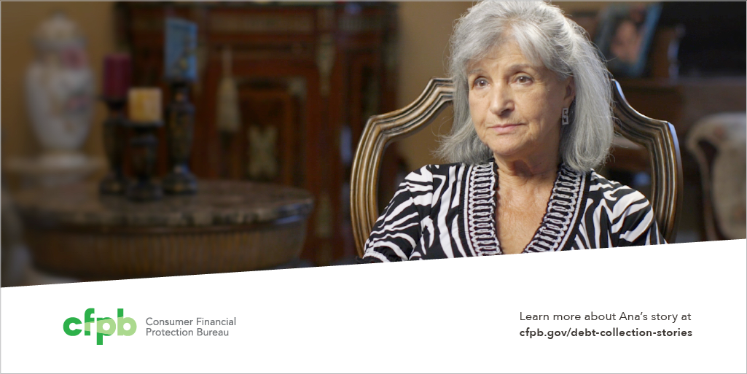
Historias sobre el cobro de deudas
Ana nos dijo que había recibido cartas por correo que le pedían pagara más de $30,000 en cuotas de la asociación de propietarios de vivienda, aun cuando ella ya las había pagado.
Vea aquí su historia

Slide 21
Empoderamiento financiero
¿Qué es el empoderamiento financiero?
¿Cómo se diferencia de la educación financiera, la cultura financiera, la capacidad financiera o de otros términos de uso común?
Habilidad y confianza para utilizar el conocimiento
Empoderamiento financiero
Alfabetiza-
ción financiera
=
Notes:
Sección 3. Introducción, parte 1: Introducción al CFPB y al empoderamiento financiero
Debate dirigido y presentación (Parte 1 de la Introducción, página 9)
NOTA: Utilice las animaciones en esta diapositiva para guiar las preguntas y el debate
Haga la transición y recuerde a los participantes que un consumidor informado es la mejor defensa y que “Su dinero, sus metas” fue desarrollado por la Oficina de empoderamiento financiero del CFPB.
PREGUNTE: ¿Qué es el empoderamiento financiero?
Escriba sus ideas en el rotafolio.
PREGUNTE: ¿Cómo se diferencia de la educación financiera, de la cultura financiera, de la capacidad financiera o de otros términos de uso común?
Pregúnteles cuál es la diferencia entre empoderamiento financiero y otros términos de uso común: educación financiera, cultura financiera, capacidad financiera, aptitud financiera, formación financiera y así por el estilo.
NOTA: Puede ser útil diferenciar los términos de estrategia (educación financiera, formación financiera, asesoría financiera) de los términos basados en los resultados (cultura financiera, capacidad financiera, aptitud financiera).
Comparta la definición de empoderamiento financiero utilizando la diapositiva y la información de la Introducción, Parte 1
El empoderamiento financiero incluye la educación financiera y el conocimiento financiero, pero se centra tanto en desarrollar su capacidad para administrar el dinero y en usar servicios financieros como en proporcionar acceso a los productos que le convienen.
Cuando usted esté empoderado financieramente, estará tanto informado como capacitado. Usted sabrá de dónde obtener ayuda para resolver sus problemas financieros y podrá elegir y obtener acceso a productos y servicios financieros que satisfagan sus necesidades. Este sentido de empoderamiento puede fomentar su confianza para que utilice eficazmente sus conocimientos, habilidades, y recursos para alcanzar sus metas.
NOTA: Considere escribir esta definición en un rotafolio y dejarla expuesta durante todo el curso.
Explique la relación del empoderamiento financiero con la educación financiera y la cultura financiera usando la dispositiva y la información.
Explique que la educación financiera (que incluye otras estrategias tales como la formación, el asesoramiento, los enfoques basados en la tecnología, y así por el estilo) conduce a la cultura financiera, y que la educación financiera más la confianza (confianza para tomar decisiones y usar los conocimientos, las habilidades y las herramientas que incluyen los productos y los servicios financieros) constituyen el empoderamiento financiero.

Slide 22
El empoderamiento financiero y los proveedores de servicios.
Confianza
Oportunidades para brindar empoderamiento financiero
Acceso
=
‘’
Notes:
Sección 3. Introducción, parte 1: Introducción al CFPB y al empoderamiento financiero
Presentación (Parte 1 de la Introducción, página 9)
Explique la razón de ser de "Su dinero, sus metas" mediante la diapositiva y la información de la Introducción, Parte 1: Introducción al conjunto de herramientas.
Asegúrese de resaltar que:
Como fuente confiable de información y recursos, usted está en una buena posición para proporcionar los servicios de empoderamiento financiero a las personas a las que atiende. Usted tiene acceso a muchas personas que se beneficiarían de dichos servicios de empoderamiento financiero y, además, cuenta con su confianza.
Utilice la diapositiva y la definición en el cuadro de texto de la Introducción, Parte 1 para analizar a qué público se dirige "Su dinero, sus metas"
Este conjunto de herramientas es para cualquier persona que trabaja directamente con personas de ingresos bajos o moderados, o marginadas, y que están atendidas por una amplia gama de organizaciones para tratar una amplia gama de problemas.
Los usuarios de este conjunto de herramientas pueden tener distintos títulos pero generalmente provienen de organizaciones del sector privado o sin fines de lucro, o de organizaciones gubernamentales de la ciudad, el condado, o agencias de gobiernos tribales, y por lo general tienen la responsabilidad de realizar las siguientes actividades con las personas:
Realizar evaluaciones de necesidades
Desarrollar planes de acción
Proporcionar las recomendaciones y los recursos necesarios para poner en práctica los planes de acción
Hacer un seguimiento del progreso y evaluar los resultados
Tras analizar el público al que va dirigido el conjunto de herramientas, pregunte a los participantes: "Dada esta explicación, ¿está usted dentro del público al que este conjunto de herramientas va orientado?" Dígales que levanten la mano si la respuesta a esta pregunta es "sí".
Razone con los participantes que no se ven reflejados en esta definición utilizando preguntas tales como:
"¿Cuáles son las diferencias fundamentales entre su trabajo y las funciones descritas?"
"¿Cómo piensa usted que este conjunto de herramientas puede beneficiarlo en su trabajo a pesar de que usted se ve fuera del público objetivo para dicho conjunto de herramientas?”
NOTA: Lo más probable es que los participantes no puedan identificarse como parte del público al que va dirigido si tienen un papel de supervisión del personal que presta servicio directo, o si consideran que su trabajo abarca más allá de las funciones generales que figuran a continuación. Es importante ayudarles a identificar la forma en que sí son parte del público al que va dirigido el conjunto de herramientas.

Slide 23
Debate
Equipo 1
Como prestadores de servicios, nosotros deberíamos proporcionar información y herramientas de empoderamiento financiero a las personas a las que prestamos nuestros servicios.
Equipo 2
Como prestadores de servicios, nosotros no deberíamos proporcionar información y herramientas de empoderamiento financiero a las personas a las que prestamos nuestros servicios.
Notes:
Sección 3. Introducción, parte 1: Introducción al CFPB y al empoderamiento financiero
NOTA: Antes de empezar el curso, escoja qué opción usará: la Opción A (Debate) o la Opción B (Análisis de Costo/Beneficio), pero no ambas
OPCIÓN A: Debate (Introducción, Parte 1)
Dé a la mitad de la sala tiempo para hablar sobre las razones por las que ellos DEBERÍAN proporcionar servicios de empoderamiento financiero a las personas que ellos atienden.
Dé a la otra mitad de la sala tiempo para hablar sobre las razones por las que ellos NO DEBERÍAN proporcionar servicios de empoderamiento financiero a las personas que ellos atienden.
Cada grupo deberá elegir a una persona que ofrezca una presentación de 2 minutos acerca de los puntos clave con que defienden sus posiciones. Anímeles a utilizar ayudas visuales (rotafolio) para resaltar los puntos clave.
Haga que cada grupo haga la presentación.
Haga un resumen de las ventajas y desventajas a los proveedores de servicios que hubiesen asumido el papel de brindar empoderamiento financiero a las personas que ellos atienden.
NOTA: Si tiene más de 20 personas en su clase, considere utilizar dos equipos para cada "lado" del debate.

Slide 24
Análisis de costos y beneficios
¿Cuáles son los beneficios del empoderamiento financiero?
¿Para usted?
¿Para las personas a quienes usted atiende?
¿Para su programa?
¿Cuáles son los costos del empoderamiento financiero?
¿Para usted?
¿Para las personas que usted atiende?
¿Para su programa?
Notes:
ACTIVIDAD: Sección 3. Introducción, parte 1: Introducción al CFPB y al empoderamiento financiero
CONTINUACIÓN
OPCIÓN B: Análisis de costos y beneficios en un grupo grande, o en grupos pequeños (Introducción Parte 1)
Utilice rotafolios (uno para los beneficios, otro para los costos), para escribir las ideas de los participantes sobre los beneficios y los costos de proporcionar empoderamiento financiero.
Resuma los beneficios y los costos para este rol.
NOTA: Esto se puede hacer en un grupo grande en el que el moderador escribe, o en grupos pequeños en los que cada grupo completa su propio análisis de costos y beneficios.
NOTA: También puede hacerse como un carrusel. Reparta 6 rotafolios por toda la clase. Escriba una pregunta en cada rotafolio de la siguiente manera:
Rotafolio 1: ¿Cuáles son los beneficios del empoderamiento financiero para usted?
Rotafolio 2: ¿Cuáles son los costos del empoderamiento financiero para usted?
Rotafolio 3: ¿Cuáles son los beneficios del empoderamiento financiero para las personas que usted atiende?
Rotafolio 4: ¿Cuáles son los costos del empoderamiento financiero para las personas que usted atiende?
Rotafolio 5: ¿Cuáles son los beneficios del empoderamiento financiero para su programa/organización?
Rotafolio 6: ¿Cuáles son los costos del empoderamiento financiero para su programa/organización?
Asigne a cada estudiante un número (del 1 al 6) y dígales que se agrupen en base a sus números. Haga que el grupo 1 comience en el rotafolio 1, el grupo 2 en el rotafolio 2 y así sucesivamente y dé un marcador a cada grupo. Deles 1 minuto para que escriban ideas sobre las distintas respuestas que se les ocurran a la pregunta en el rotafolio. Después de 1 minuto (ajuste si es necesario dígales que pasen al siguiente rotafolio (el grupo 1 va al rotafolio 2, el grupo 2 va al rotafolio 3 y así sucesivamente). Instruya a los equipos para que AÑADAN ideas a las que ya están en el rotafolio. Continúe hasta que cada grupo haya recorrido todos los rotafolios. Revise las contribuciones.

Slide 25
Su dinero, sus metas
Una orientación al conjunto de herramientas y a la formación

Slide 26
Organización de "Su dinero, sus metas"
Módulos de introducción
  Introducción Parte 1: Introducción al conjunto de herramientas
  Introducción Parte 2: Cómo comprender la situación
  Introducción Parte 3: Cómo iniciar la conversación sobre el dinero
  Introducción Parte 4: Las emociones, los valores y la cultura: ¿Qué hay detrás de nuestras decisiones monetarias?
Notes:
Sección 4. Introducción, Parte 1: Una orientación al conjunto de herramientas y al curso
Tiempo previsto: 60 minutos
Metodología: Presentación / Búsqueda del Tesoro / Debate en un grupo grande o pequeño
Secciones correspondientes en el Conjunto de herramientas: Todo el conjunto de herramientas será utilizado en esta sección del curso.
Instrucciones para el Moderador:
Revise la organización del conjunto de herramientas a través de la diapositiva y la información que aparece en el Índice.
Explique que Acerca de la Oficina para la Protección Financiera del Consumidor comienza en la página 1 de conjunto de herramientas y antecede al Índice y a los Módulos de Introducción.
Revise el propósito del conjunto de herramientas: El objetivo de “Su dinero, sus metas” es mejorar los resultados mediante hacer que sea más fácil para usted ayudar a las personas que atiende para que lleguen a estar financieramente más empoderados.

Slide 27
Organización de "Su dinero, sus metas"
Introducción al conjunto de herramientas
Cómo iniciar la conversación sobre el dinero
Las emociones, los valores y la cultura
Mi panorama financiero
Lista de comprobación del empoderamiento financiero
Cómo comprender la situación
Las conversaciones de dinero más importantes
Auto-evaluación del empoderamiento financiero
Notes:
Sección 4. Introducción, Parte 1: Una orientación al conjunto de herramientas y al curso
Tiempo previsto: 60 minutos
Metodología: Presentación / Búsqueda del Tesoro / Debate en un grupo grande o pequeño
Secciones correspondientes en el Conjunto de herramientas: Índice
Instrucciones para el Moderador:
Repase la organización del conjunto de herramientas a través de la diapositiva y la información que aparece en el Índice.
Repase el propósito del conjunto de herramientas: El propósito de Su dinero, sus metas es mejorar los resultados haciendo que le sea más fácil a usted ayudar a las personas que atiende para que lleguen a estar más financieramente empoderados.

Slide 28
Organización de "Su dinero, sus metas"
Los módulos de contenido
  Módulo 1: Establecimiento de las metas y planificación para las compras grandes
  Módulo 2: Cómo ahorrar para las emergencias, las facturas y las metas
  Módulo 3: Seguimiento y manejo de los ingresos y beneficios
  Módulo 4: Cómo pagar las facturas y otros gastos
  Módulo 5: Cómo llegar a fin de mes
  Módulo 6: Cómo manejar la deuda
  Módulo 7: Cómo entender los informes y los puntajes de crédito
  Módulo 8: Servicios de dinero, tarjetas, cuentas y préstamos: Cómo encontrar lo que funciona para usted
  Módulo 9: Cómo proteger su dinero
Recursos
Notes:
Sección 4. Introducción, Parte 1: Una orientación al conjunto de herramientas y al curso
Presentación (Índice)
Repase la organización del conjunto de herramientas a través de la diapositiva y la información que aparece en el Índice.
Repase el objetivo del conjunto de herramientas: El propósito de “Su dinero, sus metas” es mejorar los resultados haciendo que le sea más fácil a usted ayudar a las personas que atiende para que lleguen a estar más financieramente empoderados.
Explique los siguientes puntos clave:
No maneje el conjunto de herramientas como si fuera un plan de estudios.
Proporcione el contenido y las herramientas adecuadas en el momento adecuado.
Utilice conversaciones individuales o evaluaciones para determinar por dónde empezar.

Slide 29
Organización de Su dinero, sus metas
Cómo llegar a fin de mes
Cómo pagar las facturas y otros gastos
El seguimiento y manejo de los ingresos y beneficios
Cómo ahorrar para las emergencias, las facturas y las metas
Cómo encontrar un lugar seguro para los ahorros
Plan de ahorro
Rastreador de ingresos y recursos
Maneras de recibir ingresos y beneficios
Maneras de aumentar los ingresos y recursos
Rastreador de gastos
Herramienta para establecer metas
Cómo establecer metas y la planificación de las compras grandes
Calendario de cuentas
Estrategias para reducir los gastos
Cuando el dinero no alcanza: priorizar las cuentas y planificar el gasto
Presupuesto de flujo de dinero
Calendario de flujo de dinero
Cómo mejorar la lista de control de presupuesto del flujo de dinero
Planificación de los acontecimientos de la vida y compras importantes
Cómo comprar un auto
Ahorros y beneficios: Cómo entender los límites de activos
Cómo aumentar sus ingresos a través de créditos fiscales
Maneras de pagar las facturas
Notes:
Sección 4. Introducción, Parte 1: Una orientación al conjunto de herramientas y al curso
Presentación (Índice)
Revise la organización del conjunto de herramientas a través de la diapositiva y la información que aparece en el Índice.
Revise el objetivo del conjunto de herramientas: El objetivo de Su dinero, sus metas es mejorar los resultados al hacer que sea más fácil para usted ayudar a las personas que atiende para que lleguen a estar financieramente más empoderados.

Slide 30
Organización de "Su dinero, sus metas"
Cómo proteger su dinero
Servicios financieros, tarjetas, cuentas y préstamos
Cómo comprender los informes y los puntajes de crédito
Cómo mejorar los informes y puntajes de crédito
Cómo obtener sus informes y puntajes de crédito
Lista de comprobación para la revisión de informes de crédito
Conozca sus opciones
Haga preguntas: Cómo encontrar lo que necesita
Servicios financieros y conceptos básicos de la banca
Cómo presentar una queja al CFPB
Hoja de cálculo de la relación deuda-ingresos
Cómo manejar la deuda
Como proteger su identidad
Señales de alerta
Lista de verificación para abrir una cuenta
Cuando los cobradores de deudas llaman
Hoja de cálculo para la reducción de las deudas
Cómo pagar los préstamos estudiantiles
Hoja de cálculo de deuda
Cómo mantener sus registros para demostrar que ha pagado sus facturas
Transferencias de dinero y remesas: Lo que necesita saber
Cómo estar mejor enterado acerca de la protección del consumidor
Notes:
Sección 4. Introducción, Parte 1: Una orientación al conjunto de herramientas y al curso
Presentación (Índice)
Revise la organización del conjunto de herramientas a través de la diapositiva y la información que aparece en el Índice.
Revise el objetivo del conjunto de herramientas: El objetivo de Su dinero, sus metas es mejorar los resultados al hacer que sea más fácil para usted ayudar a las personas que atiende para que lleguen a estar financieramente más empoderados.

Slide 31
¿Dónde comenzaría usted si alguien...?
¿Se ha sentido abrumado por una deuda?
¿Sintió que no podía llegar a fin de mes?
¿Necesita pedir un préstamo, porque quiere comprar un auto, y quiere obtener las mejores condiciones?
¿Quiere entender los depósitos directos y las tarjetas de nómina?
¿Ha utilizado productos de crédito de alto costo en el pasado y quiere evitar volver a hacerlo?
¿Quiere hacer cambios pero no tiene metas claras?
¿No tiene ahorros pero quiere comenzar a ahorrar?
¿Quiere abrir una cuenta pero no sabe qué tipo de cuenta o dónde abrirla?
Notes:
Sección 4. Introducción, Parte 1: Una orientación al conjunto de herramientas y al curso
Juego de Búsqueda (por todo el conjunto de herramientas)
Explíqueles que realizarán una búsqueda del tesoro a lo largo de todo conjunto de herramientas.
Diga a los grupos pequeños que revisen cada pregunta y localicen el módulo y las herramientas necesarias del módulo para responder la pregunta.
Diga a los participantes que escriban con marcadores en un rotafolio sus respuestas a cada pregunta.
Proporcione a los equipos 15 - 20 minutos hasta que terminen.
Pida a los participantes que compartan las respuestas; use la clave de respuestas (abajo) para que amplíen sus soluciones.
Después de las respuestas, pida a los participantes que compartan con el resto de la clase sus reacciones o las preguntas que puedan tener con respecto al conjunto de herramientas, considerando el juego de búsqueda a través del mismo.
NOTA: A continuación encontrará las respuestas de las preguntas. Los participantes pueden tener respuestas variadas. Si lo hacen, pídales que expliquen la razón por la que eligieron el módulo y la herramienta.
1. ¿Se ha sentido abrumado por una deuda?
Módulo 6: Manejo de deudas, Herramienta 3: Hoja de cálculo para reducir las deudas (Página 231)
2. ¿Sintió que no podía llegar a fin de mes? (CUALQUIERA DE ESTAS RESPUESTAS ES ACEPTABLE)
Módulo 3: Seguimiento y manejo de los ingresos y beneficios, Herramienta 3: Maneras de aumentar los ingresos y recursos (Página 145)
Módulo 4: Pago de las facturas y otros gastos, Herramienta 1: Rastreador de gastos, 4: Estrategias para reducir los gastos, y 5: Cuando el dinero no alcanza (Páginas 157, 169, 175)
Módulo 5: Llegar a fin de mes, Herramienta 1: Presupuesto de flujo de efectivo, 2: Calendario de flujo de efectivo, y 3: Lista de comprobación para mejorar el flujo de efectivo (Páginas 181, 191, 195)
3. ¿Necesita pedir un préstamo, porque quiere comprar un auto, y quiere obtener las mejores condiciones?
Módulo 1: Cómo establecer metas y la planificación de compras importantes, Herramienta 3: Cómo comprar un auto (Página 83).
Módulo 7: Cómo comprender los informes y puntajes de crédito, Herramienta 3: Cómo mejorar sus informes y puntajes de crédito (Página 285)
4. ¿Quiere entender los depósitos directos y las tarjetas de nómina?
Módulo 3: Seguimiento y manejo de los ingresos y beneficios, Herramienta 2: Maneras de recibir sus ingresos y recursos (Página 139)
5. ¿Ha utilizado productos de crédito de alto costo en el pasado y quiere evitar volver a hacerlo? (CUALQUIERA DE ESTAS RESPUESTAS ES ACEPTABLE)
Módulo 2: Cómo ahorrar para las emergencias, facturas y metas, Herramienta 1: Plan de ahorro (Página 105)
Módulo 5: Cómo llegar a fin de mes, Herramienta 1: Presupuesto de flujo de efectivo o 2: Calendario de flujo de efectivo (Página 181 y 191)
Información sobre cómo evitar trampas de endeudamiento y las alternativas al crédito de alto costo en el Módulo 6: Cómo manejar la deuda (Páginas 191 y 192)
6. ¿Quiere hacer cambios pero no tiene metas claras?
Módulo 1: Cómo establecer metas y la planificación de compras importantes, Herramienta 1: Herramienta para establecer metas (Página 73)
7. ¿No tiene ahorros pero quiere comenzar a ahorrar?
Módulo 2: Cómo ahorrar para las emergencias, facturas y metas, Herramienta 1: Plan de ahorro (Página 105)
8. ¿Quiere abrir una cuenta pero no sabe qué tipo de cuenta o dónde abrirla?
Módulo 8: Servicios financieros, tarjetas, cuentas y préstamos, Herramienta 1: Conozca sus opciones, 2: Haga preguntas, 3: Servicios financieros y conceptos básicos de la banca, o 4: Lista de comprobación para abrir una cuenta (Páginas 307, 315, 321, 329)

Slide 32
¿Qué haría usted si alguien...?
¿Quiere declararse en bancarrota?
¿Quiere saber cómo responder a la amenaza de demanda por parte de un acreedor?
¿Se enfrenta a un desalojo?
¿Se enfrenta a una ejecución hipotecaria (foreclosure)?
¿No es capaz de proporcionar suficiente comida para ella misma ni para otros miembros de su familia?
¿Está en peligro de perder su auto debido a falta de pago?
¿Quiere sacar un préstamo de consolidación de deuda?
¿Quiere saber cómo financiar la universidad de su hijo?
Notes:
Sección 4. Introducción, Parte 1: Una orientación al conjunto de herramientas y al curso
Comentarlo en grupo grande, o en grupos pequeños y después ponerlo en común (Parte 1 de la Introducción)
Haga que los participantes determinen lo que harían en cada situación al usar uno de dos métodos:
Comentarlo en un grupo grande. Escriba las ideas que ellos plantean para cada pregunta en un rotafolio (esto iniciará el proceso en que ellos ven su red de recursos y de recomendados, así como el momento en que deberían recomendar).
Comentarlo en grupos pequeños para después ponerlo todos en común. Diga a los grupos que escriban sus ideas con marcadores en un rotafolio. Haga que cada equipo presente un informe sobre una de las preguntas. Haga que otros grupos se sumen a sus informes en base a sus propias discusiones en grupos pequeños.
NOTA: Si usted va corto de tiempo, puede cubrir esta parte rápidamente pidiendo que se debata acerca de una, dos o tres de las preguntas de la diapositiva. Probablemente, esto podría ser suficiente para que la mayoría de la gente entienda que muchos temas del empoderamiento financiero requieren conocimientos especializados y experiencia para poder abordarlos adecuadamente y todavía proporcionar una buena transición hacia una discusión acerca de un recurso y guía de recomendación.

Slide 33
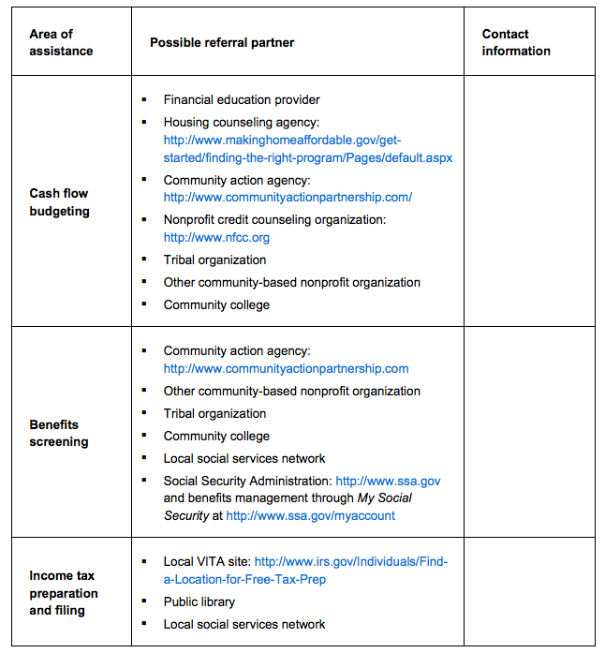
La creación de una Guía de Recomendaciones
Notes:
Sección 4. Introducción, Parte 1: Una orientación al conjunto de herramientas y al curso
Comentarlo en grupo grande, o en grupos pequeños y después ponerlo en común (Parte 1 de la Introducción)
Revise la plantilla suplementaria sobre “Cómo Crear una Guía de Recomendaciones”.
En resumen:
Las personas podrían acudir a usted u otras personas en su organización en busca de información de calidad con respecto a una variedad de temas.
Pero algunas personas pueden necesitar más ayuda. Quizás usted no se sienta cómodo al proveer esa ayuda porque es técnica, está más allá de lo que usted se siente cómodo, o porque no está disponible dentro de su organización.
Debido a que las personas a quienes usted atiende confían en usted, esperan que usted les entregue información de calidad y recomendaciones sobre los distintos temas. Aquí es donde un recurso de alta calidad y una red de recursos y recomendaciones serán esenciales para su trabajo en la comunidad.
NOTA: El educador financiero que imparta esta formación debe trabajar anticipadamente con la organización que recibe la formación para crear la Guía de recomendaciones. Esta será la persona principalmente responsable de la creación de una lista de recursos y recomendaciones pertinente o de ayudar a dicha organización en la creación de una guía eficaz. Para obtener más ayuda sobre esto, véase el módulo sobre Cómo crear una guía de recomendaciones. Una lista de recursos y recomendaciones específica para el empoderamiento financiero es importante porque las listas de recursos generales pueden provocar frustración en las personas (algunas de las organizaciones que dicen que brindan educación financiera, asesoramiento y formación pueden no tener la experiencia o el personal adecuado para manejar las recomendaciones).

Slide 34
Lista de comprobación de empoderamiento financiero
La meta no es cubrir todas las herramientas con cada persona.
En vez de eso, encuentre el módulo correcto o las herramientas correctas en base a:
  El problema más grave relacionado con el empoderamiento financiero
  El área en la que la persona haya expresado querer obtener más ayuda
Notes:
Sección 4. Introducción, Parte 1: Una orientación al conjunto de herramientas y al curso
Presentación (Introducción, parte 1, Herramienta 1)
Explique que el propósito de esta herramienta es proporcionarle una plantilla de seguimiento para utilizarla con la gente. Esta es una forma sencilla de realizar un seguimiento de las herramientas o la información que se comparte con una persona en particular, recolectar datos a nivel de salida y conectar cada reunión con la siguiente.
Pídale a los participantes que abran sus conjuntos de herramientas para revisar la herramienta con ellos.

Slide 35
Introducción Parte 1, Herramienta 1: Lista de comprobación de empoderamiento financiero
Imprima y guarde con el archivo de un individuo si corresponde
Use para conectar las reuniones que ha tenido
Notes:
Sección 4 del Entrenamiento: Parte 1 del Entrenamiento: Una orientación al conjunto de herramientas y entrenamiento
Presentación (Parte 1 de la Introducción, Herramienta 1)
Explique la Lista de Comprobación del Empoderamiento Financiero. Señale:
La pregunta relacionada con la cuestión del empoderamiento financiero que se aborda en el módulo
El espacio para escribir notas con respecto a la información o las herramientas que se proporcionan
El espacio para comprobar o escribir la fecha en que se utiliza la herramienta
Explique el fundamento lógico de esta herramienta:
Está diseñado para ayudar a identificar la información de empoderamiento financiero y las herramientas para compartir
Realice un seguimiento de la información que usted ha compartido incluyendo cualquier recomendacion.
Asegúrese de seguir las directivas de la organización sobre el almacenamiento y la protección de la información personal de cada persona.

Slide 36
Modelo para formar al instructor
A partir de hoy usted va a desarrollar un plan para entrenar a otros funcionarios o miembros de la comunidad a usar las herramientas en su trabajo diario — la organización y el contenido del conjunto de herramientas, así como la utilización del conjunto de herramientas con la gente.
Luego: Llevará a cabo la formación sobre Su dinero, sus metas al personal de primera línea en su organización y en la comunidad.
Impartirá y presentará las encuestas previas y posteriores a los cursos de formación, así como también las encuestas a los instructores.
Durante la sesión de formación de instructores de hoy, usted aprenderá:
1. La organización y el contenido del conjunto de herramientas
2. Cómo está organizada la formación
3. Herramientas para planificar e impartir el entrenamiento
Notes:
Sección 4: Una orientación al conjunto de herramientas y al curso
Presentación
Explique el modelo para entrenar al instructor a manera de introducción adicional a la orientación de los materiales para planificar e impartir el entrenamiento.

Slide 37
Herramientas para ponerla en práctica
Notes:
Sección 4: Una orientación al conjunto de herramientas y al curso
Debate dirigido y presentación
Repase cada recurso o herramienta disponible para ayudar con la planificación y ejecución del curso.
Termine con las diapositivas de formación y utilice las siguientes diapositivas para hacer la transición a la organización del curso.
NOTA: Si tiene acceso a una conexión a Internet durante el curso, puede que sea muy útil para los participantes ver como usted se mueve a través de la página web hacia el punto de quejas y ver como usted demuestra algunas de las funciones en vivo de esta sección del sitio web del CFPB.

Slide 38
Instrucciones para el moderador o instructor
Las instrucciones de ayuda se pueden encontrar en la sección de "notas" del entrenamiento de la presentación de PowerPoint.
Este entrenamiento puede ser utilizado sin modificaciones, pero los instructores pueden agregar las actividades que consideren más pertinentes para los asistentes.
Notes:
Sección 4: Una orientación al conjunto de herramientas y al curso
Presentación
NOTA: Antes de cubrir la siguiente sección, puede explicar que esta parte está dirigida a aquellos que después del curso van a formar a otros sobre el uso del conjunto de herramientas. Reconozca que no todos en la sala tendrán este rol, pero ya que se trata de un curso para instructores, cubrir esta información durante la sesión de hoy es esencial.
Repase cómo están organizadas las instrucciones para la facilitación en la guía de curso.
Las diapositivas del PPT contienen la ayuda visual para el curso.
Las instrucciones para llevar a cabo el curso (las instrucciones para el moderador) se encuentran en la sección de notas de la presentación PPT. Para encontrar esto, vaya a la función de visualización, seleccione Vista de página de notas.
Este curso puede ser utilizado sin modificaciones, pero los instructores pueden agregar las actividades que consideren más pertinentes para las personas a las que estén entrenando.
El objetivo es tratar de abarcar el mayor número posible de las herramientas de una manera atractiva y aumentar su habilidad para utilizar las herramientas con las personas a las que atienden.

Slide 39
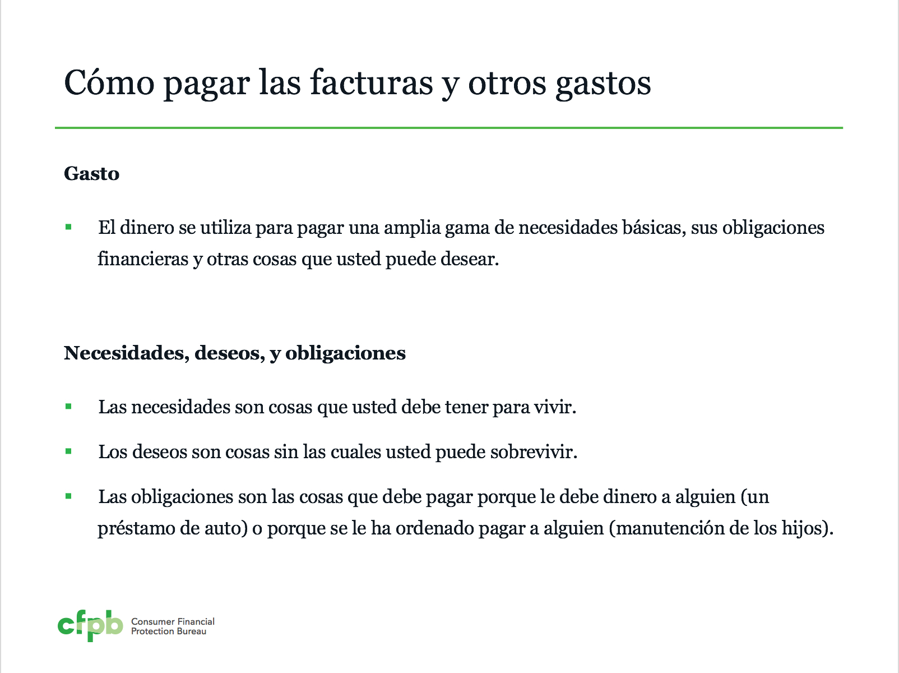
Instrucciones para el moderador o instructor:
Vaya a “Vista” y seleccione "página de notas”
Notes:
Sección 4: Una orientación al conjunto de herramientas y al curso
Explique que para ver las notas en PowerPoint, uno debe estar bajo la pestaña “Vista” en la sección de notas.
Explique que para imprimir del sitio web, se debe utilizar la versión de PPT y no la versión PDF. La versión PDF recorta parte de las notas que sobrepasan una página.
Comparta este fragmento de lo que sería la visualización de la sección de notas de una diapositiva de PPT.

Slide 40
Instrucciones para el moderador o instructor
Módulo 4: Pago de Facturas y Otros Gastos
Tiempo previsto: 30 minutos
Metodología: Vote con su cuerpo / Presentación / Análisis de herramienta / Ejercicio en grupo pequeño
Sección correspondiente en el Conjunto de Herramientas: Módulo 4 (página 149)
Notes:
Sección 4: Una orientación al conjunto de herramientas y al curso
Repase la organización de las instrucciones para la facilitación en la guía de curso.
Explique que los cálculos de tiempo suponen que usted podrá hacer todos los ejercicios para cada área de actividad. Si saca algunos de los ejercicios del curso, la actividad tardará menos tiempo. actividad. Si saca algunos de los ejercicios del entrenamiento, la actividad tardará menos tiempo.

Slide 41
Instrucciones para el moderador o instructor
Instrucciones para el moderador:
Vote con Su Cuerpo
Antes de la sesión, cuelgue tres señales en las paredes: "Necesidades", "Deseos" y "Obligaciones."
Revise la definición de gastos.
Revise las definiciones de necesidades, deseos y obligaciones.
Dígale a los alumnos que leerá una lista de artículos en que usted podría gastar el dinero. Utilice la lista con los gastos de muestra que aparece abajo o utilice otros que contextualmente o culturalmente pudiesen ser más relevantes para las personas que reciben el curso. Limite el número de ejemplos de 4 a 6.
Pídale a los participantes que se pongan de pie debajo del signo que mejor represente la categoría en que pondrían ese artículo: necesidades, deseos, u obligaciónes.
Notes:
Sección 4: Una orientación al conjunto de herramientas y al curso
Explique que las instrucciones para el moderador incluyen todo lo necesario para planificar y facilitar el curso, inclusive:
Instrucciones de preparación, que incluyen ayudas visuales, accesorios (props) para el curso, y otras notas importantes
Instrucciones para los participantes, para realizar las actividades en grupo
Preguntas para facilitar los debates
Respuestas a los ejercicios que son parte del curso
Narrativa escrita para proporcionar definiciones claras y concisas, y resúmenes

Slide 42
Entrenamiento eficaz
Para ser eficaz, la formación tiene que ser interesante.
Cada sección del curso tiene al menos una actividad integrada.
Si sigue las instrucciones del curso y tendrá una experiencia interactiva.
Dar una charla, o una charla con debate, no resultan atractivo y no es efectivo.
Notes:
Sección 4: Una orientación al conjunto de herramientas y al curso
Revise los principios de un curso eficaz según la diapositiva (42).

Slide 43
Las metodologías que se utilizan en el entrenamiento
Actividad de inicio — concurso
Actividad rompehielos
Presentación
Debate dirigido
Brainstorming
Actividad individual
Actividad en grupo grande
Ejercicio en pequeños grupos
Ejercicio en parejas
Carrusel
Concurso
Juego de búsqueda
Juego de rol
Parodias
Análisis de herramientas
Vote con su cuerpo
Notes:
Sección 4: Una orientación al conjunto de herramientas y al curso
Repase la metodología utilizada en el curso y cómo funcionan algunas de las metodologías mediante ejemplos del curso en el orden que aparecen en la diapositiva (43).

Slide 44
Ejercicios interactivos
El dinero y yo: Actividad de apertura
  Brainstorming en grupo pequeño configurada como un concurso y debate dirigido en grupo grande
El empoderamiento financiero y los proveedores de servicios.
  Debate O análisis de costos y beneficios
Orientación al conjunto de herramientas
  Juego de búsqueda en pequeños grupos
Cómo crear de una Guía de Recomendaciones
  Haga un gráfico
Notes:
Sección 4: Una orientación al conjunto de herramientas y al curso
Repase brevemente los ejercicios interactivos para cada sección del curso/para cada módulo.
NOTA: Puede omitir la lista de "ejercicios interactivos" de las diapositivas cuando usted imparta el curso. Se usan principalmente como referencia y para las presentaciones y seminarios por Internet para formar a instructores.

Slide 45
Ejercicios interactivos
Comprensión de la situación e inicio de la conversación sobre el dinero
  Ejercicio individual (auto-evaluación del empoderamiento financiero)
  Brainstorming en pequeños grupos
  Las 10 conversaciones de dinero más importantes - en lugar del juego de búsqueda.
Establecimiento de metas y la planificación de compras importantes (Módulo 1)
  Escenarios en grupos pequeños
Notes:
Sección 4: Una orientación al conjunto de herramientas y al curso
Repase brevemente los ejercicios interactivos para cada sección del curso/para cada módulo.

Slide 46
Ejercicios interactivos
Ahorro para las emergencias, facturas y metas (Módulo 2)
  Brainstorming y análisis en pequeños grupos
  Discusión en parejas mediante el ejemplo (ejemplo de la bujía)
  Completar la tabla de límites de activos
Seguimiento y manejo de los ingresos y beneficios (Módulo 3)
  Revisión de herramientas individuales
Pago de facturas y otros gastos (Módulo 4)
  Vote con su cuerpo (necesidades, deseos, obligaciones)
  Revisión de herramientas individuales (calendario de facturas)
  Ejercicio en pequeños grupos (estrategias para recortar gastos)
  Ejercicio en pequeños grupos (consecuencias de saltarse las facturas)
Notes:
Sección 4: Una orientación al conjunto de herramientas y al curso
Repase brevemente los ejercicios interactivos para cada sección del curso/para cada módulo.

Slide 47
Ejercicios interactivos
Llegar a fin de mes (Módulo 5)
  Análisis de escenarios (Rafael)
  Discusión de ideas en pequeños grupos (lista de comprobación para mejor el flujo de efectivo)
Manejo de deudas (Módulo 6)
  Levantarse, sentarse (buena deuda, mala deuda)
  Ejercicio en parejas (Shawna DTI)
Notes:
Sección 4: Una orientación al conjunto de herramientas y al curso
Repase brevemente los ejercicios interactivos para cada sección del curso/para cada módulo.

Slide 48
Ejercicios interactivos
Comprensión de los informes y puntajes de crédito
(Módulo 7)
  Juego de búsqueda e informes de crédito
  Ejercicio en grupo grande (cómo mantener registros)
Servicios de dinero, tarjetas, cuentas y préstamos
(Módulo 8)
  Ejercicio individual (conozca sus opciones)
  Ejercicio en parejas / Charlas en grupo (servicios financieros)
Protección de su dinero (Módulo 9)
  Parodias (señales de alerta)
  Enseñe otra vez (aprender sobre la protección del consumidor)
Notes:
Sección 4: Una orientación al conjunto de herramientas y al curso
Repase brevemente los ejercicios interactivos para cada sección del curso/para cada módulo.

Slide 49
Claves para un entrenamiento interactivo
Lea la guía del moderador y asegúrese de entender cómo dirigir la actividad.
  Esto normalmente requiere más de una lectura.
Tome notas para personalizar la actividad.
Prepárese, prepárese, prepárese.
Entienda que puede llevarle más tiempo dirigir una actividad con la cual usted no esté familiarizado.
Es mejor cubrir menos contenido utilizando enfoques interactivos que todos los contenidos usando sólo presentaciones o charlas.
Notes:
Sección 4: Una orientación al conjunto de herramientas y al curso
Repase brevemente los ejercicios interactivos para cada sección del curso/para cada módulo.
Puede decir lo siguiente como transición: Ahora que usted está familiarizado con las herramientas y el curso, vamos a ver otro tipo de pregunta a las que se pueden enfrentar los proveedores de servicios cuando ofrecen servicios de empoderamiento financiero.

Slide 50
Su dinero, sus metas
Entender la situación e inicio de la conversación sobre dinero

Slide 51
Autoevaluación de empoderamiento financiero
Completar Herramienta 2: Auto-evaluación del empoderamiento financiero
Preguntas para la reflexión
¿Cómo se sintió al completar esta evaluación?
¿Descubrió que sapía más de lo que pensaba de algún tema? ¿De cuál?
¿Sobre qué temas le gustaría aprender más?
¿Cómo puede aprender más sobre ellos?
Notes:
Sección 5. Introducción, parte 2 y 3: Cómo comprender la Situación e Inicio de la Conversación sobre el Dinero
Metodología: Presentación / Actividad Individual y debate en parejas / Juego de roles / Parodia o brainstorming en grupo grande
Sección correspondiente en el conjunto de Herramientas: Introducción Parte 1, (solo la Herramienta 2: Autoevaluación de empoderamiento financiamiento), Introducción Parte 2: Entender la situación y la Parte 3 de la Introducción: Inicio de la conversación sobre dinero
Tiempo previsto: 45 minutos (Nota: Si se omite el juego de roles, esta sección le llevará menos tiempo).
Instrucciones para el Moderador:
Actividad Individual y debate en parejas (Introducción Parte 1, Herramienta 2: Autoevaluación de empoderamiento financiamiento) (Página 23)
Explique el porqué de la Herramienta 2: Autoevaluación de empoderamiento financiero.
La Herramienta 2: Autoevaluación de empoderamiento financiero que está en la Introducción Parte 1, es una herramienta de tres partes diseñada para ayudarle a entender la cantidad de conocimiento financiero que usted ya tiene. Aprender más no sólo beneficiará a las personas que usted atiende, sino que también puede beneficiarle a usted mismo a medida que aplica lo que aprende en su propia vida.
Esta herramienta le ayudará a ver cuánto sabe y dónde puede que tenga que aprender más.
Invite a los participantes a completar esta herramienta de evaluación. Proporcione 7 minutos.
Revise las respuestas de una manera participativa.
NOTA: Encontrará las respuestas en el conjunto de herramientas inmediatamente después de la herramienta. Asegúrese de pedirle a los participantes que no miren otras partes del folleto mientras completan esta autoevaluación.
Pida a los participantes que formen parejas y hablen sobre las preguntas de reflexión. Asegúrese de revisar una pregunta a la vez.

Slide 52
Evaluación de la situación
Una imagen de las condiciones actuales que sirve de referencia para planificar acciones que cambien las condiciones en el futuro
Notes:
Sección 5. Introducción, parte 2 y 3: Cómo comprender la Situación e Inicio de la Conversación sobre el Dinero
Presentación (Introducción Parte 2)
Defina la evaluación de la situación con la diapositiva y la explicación del conjunto de herramientas:
Las evaluaciones le dan una imagen de lo que está pasando, para que pueda definir mejor qué tiene a su alcance para ampliar la información o las habilidades suyas o de las personas a las que atiende.
Una evaluación consiste en recabar información para entender las condiciones actuales, y lo que alguien sabe, puede hacer, o piensa sobre un tema específico.
Esta información se utiliza como referencia para planificar acciones que puedan cambiar las condiciones, conocimientos, habilidades, comportamientos o creencias

Slide 53
Introducción Parte 2, Herramienta 1: Mi panorama financiero
Notes:
Sección 5. Introducción, parte 2 y 3: Cómo comprender la Situación e Inicio de la Conversación sobre el Dinero
Presentación (Introducción Parte 2, Herramienta 1: Mi panorama financiero) (Página 35)
Repase el objetivo de la Herramienta 1: Evaluación de Mi Panorama Financiero con el extracto de la Herramienta en el conjunto de herramientas.
La Herramienta 1: Mi panorama financiero está diseñado para ayudar a los proveedores de servicios a entender las metas y la situación financiera de cada persona. Esta información puede ayudarles a definir qué módulo del conjunto de herramientas es el adecuado para cada persona.
Por ejemplo, si la persona con la que usted está trabajando tiene la meta de comprar un auto o una vivienda, conocer acerca de cómo mejorar su historial de crédito y sus puntajes de crédito puede ayudarle a reunir los requisitos para un préstamo que cueste menos. Usted puede apuntar al Módulo 7: Cómo Comprender los Informes y los Puntajes de Crédito.
Si usted está trabajando con alguien que no puede llegar a fin de mes todos los meses, usted puede usar el Módulo 5: Llegar a fin de mes.
Esta herramienta le ayudará a coordinar las metas y la situación financiera de cada persona con los módulos y herramientas específicas del conjunto de herramientas.
Revise brevemente el contenido y el procedimiento de análisis de Mi panorama financiero
Asegúrese de indicar que el uso de esta evaluación NO ES OBLIGATORIO. Es una herramienta que pueden utilizar para definir con mayor eficacia y eficiencia las necesidades de cada persona con la información y las herramientas del conjunto de herramientas que necesita utilizar.
Comente las opciones para el uso de la evaluación:
Cuando la persona llene los documentos de admisión para su organización o programa
Cuando se reúna con dichas personas para la evaluación inicial
Cuando ellos estén esperando por otros servicios (por ejemplo, a la espera de que les preparen sus declaraciones de impuestos en un sitio de Asistencia Voluntaria al Contribuyente)
O BIEN
Sugiera que se lo lleven a casa para que puedan rellenarlo con tranquilidad
Utilícelo a manera de guía para hacer preguntas en un estilo conversacional a fin de entender mejor las preocupaciones financieras y los objetivos de los participantes.
Haga preguntas a lo largo de varias sesiones

Slide 54
Introducción Parte 2, Herramienta 1: Mi panorama financiero
Notes:
Sección 5. Introducción, parte 2 y 3: Cómo comprender la Situación e Inicio de la Conversación sobre el Dinero
Presentación
Extracto de las claves de respuestas de Mi panorama financiero, que es la Herramienta 1 en la Introducción Parte 2: Cómo comprender la situación.

Slide 55
Saque el máximo provecho a los contactos a corto plazo
Amplíe la conversación
Responda cuando la gente inicie la conversación directa o indirectamente
Notes:
Sección 5. Introducción, parte 2 y 3: Cómo comprender la Situación e Inicio de la Conversación sobre el Dinero
Debate en grupo
PREGUNTE: ¿Qué desafíos puede anticipar antes de iniciar la conversación sobre dinero?
Anótelos en el rotafolio.
Comente esta diapositiva y la información contenida en la Introducción Parte 3: Inicio de la conversación sobre dinero.
Destaque las tres estrategias globales para iniciar la conversación: 1) Aproveche los contactos a corto plazo, 2) Amplíe la conversación que pueda tener (busque la intersección entre lo que usted está haciendo y la información y herramientas del conjunto de herramientas), y 3) Aproveche cuando las personas inicien la conversación con preocupaciones financieras, ya sea directa o indirectamente.
Destaque los ejemplos de conversación en el conjunto de herramientas.
Pase a la siguiente diapositiva

Slide 56
Otras estrategias para iniciar la conversación
Haga un brainstorming de ideas con su grupo sobre oportunidades específicas para iniciar una conversación sobre empoderamiento financiero.
Notes:
Sección 5. Introducción, parte 2 y 3: Cómo comprender la Situación e Inicio de la Conversación sobre el Dinero
NOTA: Seleccione la Opción A: Brainstorming o la Opción B: Parodia antes de empezar el curso
Opción A: Brainstorming (Introducción Parte 3) (Página 43)
Diga a los participantes que piensen en formas de iniciar una conversación sobre empoderamiento financiero.
NOTA: Esto se puede hacer como grupo grande o en pequeños grupos haciendo al final una puesta en común.
Opción B: Parodia (Introducción Parte 3) (Página 43)
Invite a las parejas de participantes a "leer" e interpretar las conversaciones que se proporcionan en el conjunto de herramientas (Páginas 46-49).
Solicite los comentarios de los participantes sobre lo que funcionó bien y sobre cómo cambiarían la discusión.
Introduzca a los participantes a la Parte 3 de la Herramienta 1, Principales conversaciones sobre dinero (Página 51). Explique que esta es otra forma de ayudarles a ver cómo se utilizan las preguntas como un punto de partida para el uso del conjunto de herramientas.
Resumen y transición
Ahora que ya conocen el CFPB y que se conocen entre ustedes, además de las herramientas y los medios para introducir el conjunto de herramientas a las personas a las que prestan sus servicios, nos vamos a concentrar en los módulos de contenido.
Debido a que el conjunto de herramientas no es un plan de estudios, los módulos no tienen que ser presentados en orden.
Lo mismo es también válido para el curso.
Como queremos asegurarnos de que sepa cómo presentar una queja y algunos de los recursos clave en esta sección, vamos a comenzar con Cómo Proteger Su Dinero, Módulo 9. El módulo que se centra en que las personas conozcan algunos de sus derechos cuando se trata de productos y servicios financieros.

Slide 57
Su dinero, sus metas
Módulo 1: Establecimiento de metas y planificación de las compras importantes
Notes:
Nota: Las secciones de entrenamiento de los módulos de contenido son llamadas por su número de módulo (por ejemplo, Módulo 1), y no por el número de sección del entrenamiento.

Slide 58
Metas SMART
Singular
Medible
Alcanzable
Relevante
Con Tiempo limitado
Notes:
Módulo 1: Establecimiento de metas y planificación de las compras importantes
Tiempo previsto: 45 minutos
Metodología: Presentación / Debate dirigido / Escenarios en grupos pequeños / Presentación
Sección correspondiente en el Conjunto de herramientas: Módulo 1 (página 63)
Instrucciones para el Moderador:
Presentación (Módulo 1)
Anime a los participantes a seguir el Módulo 1 en el conjunto de herramientas.
Explique las cualidades de las metas sólidas a través de lo siguiente:
Singular
Al establecer una meta, hágase las siguientes preguntas: ¿Quién? ¿Qué? ¿Por qué?
Una meta específica tiene muchas más posibilidades de ser alcanzada que una meta general.
Medible
Usted debe ser capaz de realizar un seguimiento de su progreso hacia el cumplimiento de la meta.
Hágase preguntas como: ¿Cuánto cuesta? ¿Cuántos? ¿Cómo sabré cuando se ha logrado?
Alcanzable
¿Es esta meta algo que usted realmente puede alcanzar?
¡Es posible que usted quiera librarse mañana de la deuda de la tarjeta de crédito o convertirse en millonario en un año, pero para la mayoría de nosotros, eso es un objetivo totalmente imposible!
Eso no quiere decir que sus metas deban ser fáciles. Su meta puede ser una exageración para usted, pero no debería ser extrema o imposible.
Relevante
Establezca metas que le interesen y que sean una prioridad en su vida.
Hágase las preguntas: ¿Esto es algo que realmente quiero? ¿Es ahora el momento adecuado para hacer esto?
Con tiempo limitado
Las metas deben tener un marco de tiempo claramente definido, que incluya una fecha para la meta o una fecha límite.

Slide 59
Esperanzas, deseos y sueños vs. una meta sólida
Me gustaría comprar un televisor nuevo.
Quiero salir de la deuda de tarjeta de crédito.
Ahorraré $400 y compraré un televisor nuevo en seis meses.
Pagaré $1,000 de mi deuda en los próximos 18 meses.
Esperanzas, deseos y sueños
Meta sólida
Notes:
Módulo 1: Establecimiento de metas y planificación de las compras importantes
Debate dirigido (Módulo 1)
Revise los ejemplos preguntando: "¿Por qué las esperanzas, los deseos y los sueños NO son metas?" "¿Qué es lo que hace que una meta sea sólida?"
Pida a los participantes que enumeren las cosas que alguien necesita para alcanzar sus metas. Escriba las respuestas en el rotafolio. Asegúrese de añadir lo siguiente:
Toda meta requiere tiempo y compromiso. Para alcanzar las metas, también puede ser necesario:
Información
Herramientas
Transporte
Dinero
Otros recursos
Un plan de acción (los pequeños pasos necesarios para alcanzar una meta)
La asistencia de un profesional
Para las metas que requieren dinero para alcanzarlas, usted necesitará saber: ¿Cuánto tengo que apartar todas las semanas (o meses) para cumplir con mi meta?
Esto se aplica tanto a la reducción de la deuda como a las metas de ahorro.

Slide 60
Herramienta para establecer metas
Genere una lista de esperanzas, deseos y sueños
Calcule la meta de ahorro semanal
Plan de acción
Metas SMART
Pasa a formar parte del presupuesto de flujo de efectivo
Puede convertirse en el objetivo del presupuesto de flujo de efectivo
Notes:
Módulo 1: Establecimiento de metas y planificación de las compras importantes
Presentación
La Herramienta de establecimiento de metas de Su dinero, sus metas en realidad tienen 4 partes:
Paso 1: Piense en una lista de ideas acerca de las esperanzas, deseos y sueños para usted o su familia. Rellene la tabla con las esperanzas, deseos y sueños: coloque los que son alcanzables en menos de seis meses en la columna “a corto plazo”, y aquellos que son alcanzables en más de seis meses en la columna “a largo plazo”.
Paso 2: Utilice su lista de esperanzas, deseos y sueños para crear metas SMART. Utilice la lista de comprobación para asegurarse de que sus objetivos son específicos, medibles, y alcanzables dentro de un cierto límite de tiempo.
Paso 3: Elabore un plan de acción para alcanzar sus metas. Para las metas a largo plazo, su plan de acción puede ser largo e implicar muchos pasos. Para otras metas, puede que sólo necesite avanzar unos pocos pasos para llegar a su objetivo. Recuerde de incluir los recursos que puede necesitar para alcanzar sus metas.
Paso 4: Por último, para las metas que requieren dinero, determine cuánto necesita ahorrar cada semana (o mes) para alcanzar su meta utilizando la última sección de la hoja de cálculo.

Slide 61
Plan de acción
Meta: _______________________________
Notes:
Módulo 1: Establecimiento de metas y planificación de las compras importantes
Presentación (Módulo 1, Herramienta 1: Herramienta de establecimiento de metas) (Página 73)
Explique cómo se utiliza esta herramienta con el siguiente ejemplo o con otro ejemplo.
Recuerde a los participantes que, si bien algunas metas requieren juntar dinero para alcanzarlas, también pueden requerir más información, la ayuda de un profesional, el uso de una nueva herramienta o un plan de acción. Por ejemplo, una meta puede ser:
Quiero pagar mis cuentas a tiempo cada mes a partir del 1 agosto.
Suponiendo que la falta de dinero no sea la razón principal de que las facturas no se paguen a tiempo, aquí hay algunos pasos que se pueden tomar para alcanzar esa meta:
Recoja los estados de cuenta de las tarjetas de crédito, los estados de cuenta de los préstamos, las facturas de los servicios básicos, las facturas del teléfono y la documentación de los demás pagos que realiza cada mes.
Subraye las cantidades de pago y las fechas de vencimiento.
Rellene la herramienta del calendario de pago de facturas.
Considere el uso de métodos de pago automático para algunas cuentas recurrentes o para el pago de facturas en línea.
NOTA: Puede escribir estos pasos en el formato del plan de acción en un rotafolio o rellenar el gráfico en el PPT con este u otro ejemplo.
Explique que las metas, en general, deberán reajustarse o revisarse cuando:
La meta se ha logrado.
Los ahorros de emergencia se utilizan y necesitan ser reemplazados.
Las circunstancias cambian.
Los valores cambian y una meta ya no parece importante.

Slide 62
Cómo calcular el objetivo de ahorro semanal
Número de semanas en alcanzar la meta
Cantidad a guardar cada semana
Cantidad total necesaria
Notes:
Módulo 1: Establecimiento de metas y planificación de las compras importantes
Para calcular la cantidad a guardar todas las semanas para alcanzar la meta, se necesitan dos tipos de información: la cantidad total que se necesita para alcanzar la meta y el número de semanas para alcanzarla.
Explique cómo obtener una cantidad mensual (multiplique la cantidad semanal por 4 o divida la cantidad total necesaria por 12 meses).
Repase un ejemplo en un rotafolio utilizando la meta de un participante, la que está en el conjunto de herramientas, o uno inventado por usted.
Hable sobre cómo se puede utilizar lo que ha guardado semanalmente para elaborar un presupuesto o un flujo de efectivo.

Slide 63
Cómo calcular el objetivo de ahorro semanal
El número de semanas en alcanzar la meta
La cantidad a guardar cada semana
Cantidad total necesaria
$300
Para los días festivos de fin de año
12 semanas
$25 por semana
Notes:
Módulo 1: Establecimiento de Metas y Planificación para las Compras Grandes
Al calcular la cantidad a guardar todas las semanas para alcanzar la meta, se necesitan dos tipos de información: la cantidad total que se necesita para alcanzar la meta y el número de semanas para alcanzarla.
Explique cómo obtener una cantidad mensual - multiplique la cantidad semanal por 4 o divida la cantidad total necesaria por 12 meses.
Repase un ejemplo en un rotafolio al utilizar la meta de un participante, la que está en el conjunto de herramientas, o uno inventado por usted.
Hable sobre cómo se puede utilizar lo que ha guardado semanalmente para elaborar un presupuesto o un flujo de efectivo.

Slide 64
Acontecimientos de la vida y compras importantes
¿Cuánto puede costar un acontecimiento importante en la vida?
Todos somos diferente, pero estos son algunos ejemplos:
Pago en efectivo del parto para mujeres con cobertura de seguro: $3,400
Pago en efectivo asociados con el cáncer de mama
al mes: $712/mes
Quinceañera; celebración de los 15 años de edad para las niñas en las familias latinas: de $15,000 a $20,000
El costo típico de los gastos por defunción: $10,000
Notes:
Módulo 1: Establecimiento de metas y planificación de las compras importantes
Debate dirigido (Módulo 1, Herramienta 2: Planificación de los acontecimientos de la vida y compras importantes) (Página 79)
PREGUNTE: ¿Qué es un acontecimiento de la vida?
Acontecimiento, planificado o no, que muchas personas experimentan generalmente en épocas específicas de la vida, aunque no es siempre el caso.
PREGUNTE: ¿Qué es una compra importante?
Algo que generalmente sólo se compra una o pocas veces en la vida y que vale más dinero del que la mayoría de la gente cobra en un mes. Por ejemplo: electrodomésticos grandes, autos y arreglos en el hogar. Estas pueden ser planificadas o no planificadas.
Revise los costos de algunos acontecimientos de ciclo vital o de las compras grandes. Solicite otros ejemplos de los participantes (como bodas, divorcios, celebraciones religiosas, educación para uno mismo o para sus hijos, ahorro para un pago inicial de una vivienda, curso o las herramientas para un nuevo trabajo, etc).

Slide 65
Planificación de los acontecimientos de la vida y compras grandes o importantes.
Grupo 1: Jóven, de 18 años que se gradúa de la escuela secundaria. Quiere ir a la escuela vocacional para ser un hábil soldador.
Grupo 2: Gerente de servicios de alimentación en una universidad estatal, diagnosticado con cáncer. Tiene 28 años, está casado y tiene un bebé.
Grupo 3: Madre, 36 años, en trámites de divorcio. Tiene dos niños de 4 y 8 años. Hace 9 años que no trabaja; antes de tener hijos era profesora de matemáticas en la educación pública.
Grupo 4: Hombre de 45 años, se ha quedado sin trabajo debido a una reducción de plantilla en la fábrica. Está casado y tiene un hijo de 15 años de edad quequiere asistir a la universidad en otro estado.
Grupo 5: Camionero de largas distancias, de 56 años . Quiere jubilarse en 6 años. Ha ahorrado un poco para su jubilación. Aunque su hijos ya viven fuera de casa, uno perdió su trabajo y quiere volver a casa con sus dos niños en edad preescolar.
Notes:
Módulo 1: Establecimiento de metas y planificación de las compras importantes
Debate dirigido (Módulo 1, Herramienta 2: Planificación de los acontecimientos de la vida y compras importantes) (Página 79)
PREGUNTE: ¿Qué es un acontecimiento de la vida?
Acontecimiento, planificado o no, que muchas personas experimentan generalmente en épocas específicas de la vida, aunque no es siempre el caso.
PREGUNTE: ¿Qué es una compra importante?
Algo que generalmente sólo se compra una o pocas veces en la vida y que vale más dinero del que la mayoría de la gente cobra en un mes. Por ejemplo: electrodomésticos grandes, autos y arreglos en el hogar. Estas pueden ser planificadas o no planificadas.
Muestre la diapositiva (65).
Divida a los participantes en grupos pequeños.
Dele a cada grupo uno de los escenarios.
Diga a los participantes que identifiquen qué acontecimientos de su vida es probable que ya hayan experimentado, cuáles es probable que experimenten algún día, así como las compras grandes que puedan realizar en el futuro.
En un rotafolio, dibuje un camino con una figura de palo o una persona con una estrella en el centro de la misma. Coloque una etiqueta en la parte inferior del camino que diga "Pasado" y coloque una etiqueta en la parte superior del camino que diga "Futuro".
Diga a los participantes que copien este diagrama en sus rotafolios y que enumeren los acontecimientos de la vida y las compras importantes. Después, que hagan un cálculo aproximado de los costos asociados a cada uno en el camino e indiquen cuándo ocurrirán (en el pasado o en el futuro). Cada persona en su escenario asignado.
Cada grupo debe estar preparado para presentarlo al resto de la clase.

Slide 66
Planificación de los acontecimientos de la vida y compras grandes o importantes.
¿Por qué hay pensar para anticiparse a los acontecimientos de la vida y las grandes compras?
¿Hace esto la mayoría de la gente? ¿Por qué, o por qué no?
¿Cómo puede un ejercicio como éste entrenar a las personas?
¿Cómo podría un ejercicio como éste ser contraproducente?
¿Qué ha aprendido usted de este ejercicio?
Notes:
Módulo 1: Establecimiento de metas y planificación de las compras importantes CONTINUACIÓN
Escenarios en grupos pequeños (Módulo 1, Herramienta 2: Planificación de los acontecimientos de la vida y compras importantes) (Página 79)
Después de las presentaciones de los grupos, use las siguientes preguntas para recalcar las ideas del ejercicio (también en la diapositiva del PPT).
¿Por qué hay que pensar para anticiparse a los acontecimientos de la vida y las grandes compras?
¿Hace esto la mayoría de la gente? ¿Por qué, o por qué no?
¿Cómo puede un ejercicio como éste entrenar a las personas?
¿Cómo podría un ejercicio como éste ser contraproducente?
¿Qué ha aprendido usted de este ejercicio?

Slide 67
Herramienta 2: Planificación de los acontecimientos de la vida y compras grandes o importantes.
Notes:
Módulo 1: Establecimiento de metas y planificación de las compras importantes
Presentación (Módulo 1, Herramienta 2: Planificación de los acontecimientos de la vida y compras importantes) (Página 79)
Introduzca la Herramienta 2 y explique cómo llevarla a cabo mediante las siguientes instrucciones de la herramienta:
Piense en los acontecimientos de la vida que posiblemente experimentará y las compras importantes que tendrá que hacer. Si tiene un auto para ir y venir del trabajo, probablemente será necesario reemplazarlo algún día. Si utiliza herramientas en su trabajo, es posible que sea necesario actualizarlas o reemplazarlas periódicamente. Haga una lista de estos tipos de gastos con la ayuda del cronograma que viene a continuación. Considere dónde usted está ahora y cuándo le podrían ocurrir ciertos acontecimientos de la vida (como una fiesta de graduación) o la necesidad de realizar alguna compra importante. Si ahora su hijo(a) tiene 10 años, la fiesta de graduación de la escuela secundaria será en ocho años aproximadamente. Si su auto tiene cinco años o muchas millas, tal vez tenga que reemplazarlo dentro de los próximos cinco años o menos.
Calcule los costos de estas compras. Averigüe los costos de las compras importantes que tendrá que hacer o los costos para los acontecimientos de la vida que tiene previsto. Si dicho acontecimiento o compra importantes va a ocurrir en unos cinco años en el futuro, tenga en cuenta que el costo de casi todas las cosas aumenta gradualmente con el tiempo.
Identifique posibles maneras para sufragar estos gastos. Por ejemplo, puede pedir dinero prestado para comprar un auto confiable, ya sea usado o nuevo. Si piensa pedir dinero prestado, considere la posibilidad de ahorrar algo de dinero para poner una cuota inicial, para que sus pagos mensuales sean lo más bajos posible. Muchas compras importantes podrían requerir una combinación de un préstamo y el pago de una parte por adelantado para cubrir los gastos.
Identifique maneras de mantener los costos tan bajos como sea posible. Por ejemplo, para la fiesta de graduación de su hija, ¿puede usted ahorrar en el alquiler del local si hace dicha fiesta en un local gratuito o de alquiler reducido, como un centro comunitario o un parque público? ¿Puede ahorrar en la comida si involucra a la familia y amigos para que le ayuden con la preparación de la comida en vez de contratar a una compañía de catering?

Slide 68
Herramienta 3: Cómo comprar un auto
Prepárese antes de adquirir un préstamo para auto
Sepa lo que usted puede negociar
Si puede, evite los préstamos a largo plazo
Revise su contrato de préstamo antes de firmar
Notes:
Módulo 1: Establecimiento de metas y planificación de las compras importantes
Presentación (Módulo 1, Herramienta 3: Compra de un auto) (Página 83)
Revise la Herramienta 3: Compra de un auto
Explique la razón fundamental de esta herramienta.
Un auto puede ser la salvación para usted o su familia si no hay oportunidades de empleo en la cercanía ni opciones de transporte público. Para algunos, el acceso a la financiación de un auto es muy necesario cuando se trata de conseguir oportunidades de empleo estable, salud y educación. Aunque su auto puede ayudarle a conseguir oportunidades económicas e independencia financiera, también puede convertirse en una carga financiera si usted no sabe cómo protegerse y evitar un préstamo de auto que no puede pagar. Esta herramienta brinda cuatro maneras de protegerse:
Explique que esta herramienta es de carácter informativo, es decir, no hay nada que tengan que rellenar.
Comente lo más destacado de la herramienta:
Prepárese antes de adquirir un préstamo para auto
No estar preparado podría costarle cientos o tal vez miles de dólares a lo largo de la vida del préstamo.
Antes de adquirir su préstamo, revise su puntaje de crédito y asegúrese de que su informe de crédito no tenga ningún error, de tal manera que puede negociar la mejor tasa.
Lleve consigo la hoja de cálculo para préstamos de auto del CFPB cuando vaya al prestamista o al concesionario de autos y úsela para comparar el costo total de las diferentes opciones de financiamiento.
Sepa lo que usted puede negociar
Al igual que usted puede negociar el precio del auto, también puede negociar los términos del préstamo.
Usted puede negociar una mejor tasa de interés, el tiempo que usted estará pagando el préstamo, si compra o no y el precio de las opciones adicionales, y algunos cargos del concesionario.
Si puede, evite los préstamos a largo plazo
Al comparar las ofertas y al negociar el préstamo, es importante saber si usted podrá hacer el pago mensual, pero también debe asegurarse de ver el costo total de dicho préstamo.
Un pago mensual más pequeño puede significar que el préstamo se extiende por más tiempo, digamos que 60 meses, 72 meses, o más, en lugar de 36 o 48 meses.
Si su trabajo o sus ingresos no están asegurados, un préstamo extendido es un riesgo ya que usted podría perder la capacidad de hacer los pagos mensuales en el futuro.
Para autos más antiguos, un préstamo a más tiempo podría ser un problema si dicho préstamo dura más que la vida esperada del auto.
Revise su contrato de préstamo antes de firmar
Antes de firmar su contrato nuevo de préstamo de auto, asegúrese de que todo coincida con lo que se acordó durante la negociación. Considere la posibilidad de revisar con un amigo o compañero que le pueda ayudar a revisar todos los papeles antes de firmar los documentos del préstamo.
Revise la Tasa Efectiva Anual (APR, por sus siglas en inglés), la cantidad financiada, la carga financiera, y la suma total de todos sus pagos.
Antes de llevarse el auto, asegúrese de que usted y el prestamista hayan firmado todos los papeles y que usted tenga las copias de cada uno de los documentos.
También debe estar preparado para su familia.
Los recursos del CFPB también le pueden ayudar si le piden que usted firme como codeudor de un préstamo para auto. Puede que usted sea una de las muchas personas que quieren ayudar a un familiar o amigo, pero recuerde que al firmar como codeudor usted se responsabiliza por los pagos mensuales si el prestatario deja de pagar el préstamo.

Slide 69
Módulo 1: Oportunidades para lograr el Empoderamiento Financiero
Notes:
Módulo 1: Establecimiento de metas y planificación de las compras importantes
Presentación y debate (Módulo 1)
Resalte las oportunidades para introducir el empoderamiento financiero en función de la cantidad de tiempo disponible:
Si tiene una sesión de 10 minutos...
Herramienta 1: Herramienta para establecimiento de metas
Si tiene una sesión de 30 minutos...
Herramienta 1: Herramienta para establecimiento de metas
Herramienta 2: Planificación de los acontecimientos de la vida y compras grandes o importantes.
Si tiene varias sesiones...
Haga un seguimiento para ver si han escrito los objetivos
Haga el seguimiento para ver si se han dado los pasos hacia alcanzar los objetivos
Considere usar la Herramienta 3: Cómo comprar un auto (si esta es una meta)
Si tiene tiempo durante el curso:
PREGUNTE: ¿De qué otra forma puede usted introducir las herramientas de empoderamiento financiero de este módulo en su trabajo?
CONCLUSIONES
Las metas “SMART” pueden proporcionar una dirección para los planes financieros.
Las metas SMART pueden ayudarle a conseguir el dinero que usted necesita para alcanzar sus metas.
Los planes de acción pueden ayudarle a asegurarse de tener la información y los recursos que necesita para alcanzar sus metas.
Anticiparse a los acontecimientos de la vida y a las compras grandes, que incluyen los autos, puede empoderarle para planificar y ahorrar para estos.
Utilice la Herramienta 1: Herramienta de establecimiento de metas para establecer las metas SMART, hacer planes, y determinar las metas de ahorro semanal.
Utilice la Herramienta 2: La planificación de los acontecimientos de la vida y las grandes compras para anticipar y planificar los gastos asociados a éstos
Utilice la Herramienta 3: La compra de un auto es para hablar sobre las consideraciones clave antes de comprar un auto.

Slide 70
Su dinero, sus metas
Módulo 2: Ahorro para emergencias, facturas y metas
Notes:
Tómese el tiempo para reconocer que para los hogares de muy bajos ingresos, los ahorros pueden no ser su meta principal.
Recuerde, "Su dinero, sus metas" es un conjunto de herramientas, no un plan de estudios. El hecho de que estemos cubriendo esto antes que otros módulos no es para darle a entender que usted debe comenzar con esto al iniciar las conversaciones financieras.
Los conceptos que se discuten en este módulo se aplican a otros tipos de metas que requieren que alguien "encuentre" dinero en su presupuesto para abordar un problema o una meta financiera, tal como el pago de una deuda.

Slide 71
Ahorro
¿Qué es el ahorro?
Ahorro es el dinero de sus ingresos que usted guarda hoy para usarlo en el futuro
¿Qué ejemplos hay de gastos imprevistos o emergencias?
Notes:
Módulo 2: Ahorro para emergencias, facturas y metas.
Tiempo previsto: 60 minutos
Metodología: Debate dirigido y Brainstorming en grupos pequeños / Presentación / Ejercicio en parejas / Debate dirigido y actividad para un grupo grande / Carrusel / Presentación o Debate dirigido
Sección Correspondiente en el Conjunto de Herramientas: Módulo 2 (página 87)
Instrucciones para el Moderador:
Debate dirigido y brainstorming en grupos pequeños (Módulo 2)
Pídale a los participantes que definan ahorro.
Comente la definición de ahorro utilizando la diapositiva.
Pida a los participantes den ejemplos de gastos imprevistos o emergencias en grupos pequeños, y que los anoten en el rotafolio y con el marcador.
Después de 3 minutos, pida a los participantes que dibujen un círculo en aquellos que crean que se pueden gestionar con $1,000 o menos.
Diga a los grupos que muestren sus rotafolios y comenten los resultados uno a uno.
Haga un resumen de los comentarios sobre el número de gastos inesperados que se pueden gestionar con $1.000. Contraste con la "sabiduría convencional" de recomendar de ahorrar 3 a 6 meses de gastos de manutención.
Explique que $500 a $1,000 es una meta posible para la mayoría; es algo fácil de imaginar y puede sacarlos de más de un apuro.
Explique que contar con $500 a $1,000 para cubrir emergencias y gastos inesperados puede evitar el endeudamiento.
Explique también que: Cuando las personas ven que pueden ahorrar esta cantidad, se dan cuenta de que también pueden planificar los gastos de subsistencia para 1 mes, 3 meses, etc., a largo plazo.

Slide 72
El costo del arreglo inesperado del auto = $350
Notes:
ACTIVIDAD: Módulo 2: Ahorro para emergencias, facturas y metas.
Ejercicio en parejas (Módulo 2) (Ejemplo en la página 95 del conjunto de herramientas)
Pregunte a la gente sobre los beneficios de tener ahorros de emergencia. Escríbalos en el rotafolio.
Comente que uno de los beneficios es que esto le puede ahorrar dinero, a veces mucho dinero.
Pida a los participantes que revisen la tabla en parejas, ya sea en su conjunto de herramientas o en esta diapositiva. Explique que los plazos de los dos productos de préstamo son sólo como ejemplo, que los plazos varían.
Haga que enumeren los costos de cada enfoque para cubrir el costo inesperado de arreglar el automóvil (p.ej. El reemplazo de las bujías). Asegúrese de explicar que hay costos directos; el dinero adicional que cada enfoque puede requerir. Pero también puede haber otros costos, tales como el estrés de pagar una nueva deuda.
Dé a las parejas 5 minutos para completar.
Pida a los grupos que comenten sus ideas.
Realice un seguimiento de los costos directos y otros costos en los rotafolios.
PREGUNTE: ¿Cómo cree que respondería a esta información la gente con la que usted trabaja?
NOTA: Utilice las siguientes respuestas como guía para la discusión.
Ahorros de emergencia
Los costos directos: el uso de los ahorros, la disminución del gasto debido a ingresos dedicados al ahorro, ahorros futuros para reponer la cantidad que se utilizó para las bujías
Otros costos: la disciplina del ahorro regular para construir y reponer el fondo de emergencia
Tarjeta de crédito
Costos directos: intereses pagados por el dinero prestado = $40; la obligación de los ingresos futuros hasta pagar el saldo de la tarjeta de crédito en su totalidad
Otros costos: el estrés de la factura de la tarjeta de crédito; el puntaje de crédito podría verse afectado ya sea positiva o negativamente, dependiendo del patrón de pago
Préstamo de día de pago
14 días para pagar:
Los costos directos: cargos de originación y renovación $52.50 = $402.50; más la obligación de comprometer los ingresos futuros hasta pagar el préstamo de día de pago en su totalidad
Otros costos: el estrés de los pagos y la cantidad del pago total; la oportunidad perdida de poder usar el dinero con que se pagan los costos de originación y renovación, en otro lado.

Slide 73
Herramienta 1: Plan de ahorro
Notes:
Módulo 2: Ahorro para emergencias, facturas y metas.
Presentación (Módulo 2, Herramienta 1: Plan de ahorro) (Página 108)
Comente el ejemplo de la herramienta del plan de ahorro.
Explique los componentes del Plan de ahorro.
PREGUNTE: ¿Cuándo creen que podrían usar esta herramienta?

Slide 74
Herramienta 2: Ahorros y beneficios
¿Por qué se incluye esta herramienta?
Notes:
Módulo 2: Ahorro para emergencias, facturas y metas.
Debate dirigido y actividad para un grupo grande (Módulo 2, Herramienta 2: Ahorros y beneficios: Comprender los límites de activos) (Página 111)
Revise los ejemplos preguntando: ¿Por qué se incluye esta herramienta?
Si hay tiempo, complete la herramienta tanto como sea posible con el grupo utilizando sus propios conocimientos y experiencia.
También puede completar la herramienta con la información de su estado, hacer copias y compartir con el grupo.
NOTA: Antes de empezar el curso haga una copia de la herramienta para poner en los rotafolios de forma que el grupo pueda rellenarla durante el curso. Después de la clase, compruebe la información. Una vez completa la herramienta, asegúrese de reconocer las contribuciones del grupo en una nota al pie de la página.
Después del curso, rellene sus contribuciones y entregue copias del gráfico que se completó a todos los asistentes.

Slide 75
Herramienta 3: Cómo encontrar un lugar seguro para los ahorros
¿Dónde puede guardar el dinero que usted ahorra?
¿Cuales son los beneficios?
  Un beneficio es algo que le proporciona una ventaja. Un beneficio es algo bueno para usted.
¿Cuáles son los riesgos?
  Un riesgo es cualquier posibilidad de pérdida. Donde hay riesgo, hay incertidumbre en el resultado.
Notes:
ACTIVIDAD: Módulo 2: Ahorro para emergencias, facturas y metas.
Carrusel (Módulo 2, Herramienta 3: Cómo encontrar un lugar seguro para los ahorros) (Página 118)
NOTA: Si utilizó el carrusel para el Robo de identidad, no lo utilice aquí. En lugar de ello, hagan una lista y hablen sobre los beneficios y riesgos de cada lugar "seguro" para colocar los ahorros.
NOTA: Esta es una actividad opcional. Si usted está corto de tiempo, considere reducir esta actividad.
PREGUNTE: ¿Dónde puede guardar el dinero que usted ahorra?
Escriba una idea por rotafolio. (Antes de la sesión, distribuya los rotafolios en toda la habitación con una "T" con los beneficios escritos en un lado y los riesgos en el otro).
NOTA: Para todos los lugares que incluyan mantener el dinero en el hogar, póngalos en un rotafolio.
Divida al grupo en grupos pequeños y asigne un rotafolio a cada grupo.
Haga que visiten cada rotafolio y hagan un brainstorming sobre los beneficios y los riesgos de cada lugar donde se puede ahorrar.
Deles 30 segundos en cada rotafolio (reduzca el tiempo a medida que el ejercicio avanza); la idea es hacer de esto una sesión de brainstorming en movimiento (como un carrusel).
Una vez que cada grupo ha visitado cada rotafolio, repase cada rotafolio brevemente con el grupo.

Slide 76
Herramienta 3: Cómo encontrar un lugar seguro para los ahorros
Notes:
Módulo 2: Ahorro para emergencias, facturas y metas.
Presentación (Módulo 2, Herramienta 3: Cómo encontrar un lugar seguro para los ahorros) (Página 119)
Después de la actividad, haga que los participantes busquen el conjunto de herramientas y comente la Herramienta 3.

Slide 77
Informes del historial bancario
Información sobre cuentas anteriores, como el número de ruta de tránsito y/o número de cuenta
La fecha en que se informó acerca de una cuenta
La razón del informe, como por ejemplo un saldo de sobregiro no pagado
Si su institución bancaria previa tuvo sospechas de que usted cometió fraude
Información sobre cheques devueltos a los minoristas y otros negocios
Notes:
Módulo 2: Ahorro para emergencias, facturas y metas.
Presentación (Módulo 2) (Página 101)
Repase cómo puede un historial bancario negativo impedir a las personas abrir una cuenta de ahorros o de cheques en los bancos y cooperativas de ahorro y crédito y que dichos informes suelen incluir: información acerca de cómo las personas manejan sus cuentas corrientes y de ahorro (sobregiros, multas no pagadas y fraude).
Resalte algunos de los sistemas de reportes comunes: ChexSystems, TeleCheck, Early Warning, entre otros.
Explique que las personas pueden solicitar sus informes al utilizar la información en el conjunto de herramientas y que tienen derecho a por lo menos un informe gratuito al año:
Usted puede solicitar su propio informe gratuito de ChexSystems en línea en http://www.consumerdebit.com, al llamar para mayor información al (800) 428 9623, o al enviar una solicitud por escrito a: Chex Systems, Inc., 7805 Hudson Road, Suite 100, Woodbury, MN 55125.
Usted puede solicitar que le den el archivo de TeleCheck Services una vez al año, llamando al (800) 366 2425. Puede solicitar su informe de TeleCheck Services enviando una solicitud por escrito que incluya un número de teléfono durante el día, una copia de su licencia de conducir, su número de Seguro Social y una copia de un cheque anulado a: TeleCheck Services, Inc., Atención: Consumer Resolution – FA, P.O. Box 4514, Houston, TX 77210-4515.
Para solicitar su informe de Aviso temprano [Early Warning], llame al (800) 325-7775.

Slide 78
Herramienta 4: Aumento de sus ingresos a través de créditos fiscales
Para la temporada de impuestos de 2017, los siguientes límites de ingresos se aplican para el EITC:
Toda la información sobre los créditos tributarios del Servicio de Impuestos Internos se encuentra en
www.irs.gov.
Notes:
Módulo 2: Ahorro para emergencias, facturas y metas.
Debate dirigido (Módulo 2, Herramienta 4: Aumento de sus ingresos a través de créditos fiscales) (Página 123)
Repase los puntos clave del crédito tributario por ingresos del trabajo como una forma de aumentar los ingresos mediante la información del Módulo 3, Herramienta 4 que incluye:
Los beneficios para las personas que trabajan y que tienen ingresos bajos a moderados.
Reducir la cantidad de impuestos federales que se adeudan y que pueda dar lugar a un reembolso. (Puede ser un EITC estatal o municipal dependiendo de donde vivan).
La devolución de impuestos se basa en los ingresos y en el estado civil para los efectos de la declaración.
Explique que también hay otros créditos fiscales, tales como el Crédito Tributario por Hijos.
Refiérase de nuevo a su guía de recursos y referencias y destaque que las personas pueden obtener su declaración de impuestos de forma gratuita (VITA y otros sitios de preparación de impuestos gratuitos).
Explique las ventajas del uso de los preparadores de VITA.
Explique que esta información debe ser actualizada cada año a medida que cambia debido a los aumentos en el costo de vida.

Slide 79
Herramienta 4: Aumento de sus ingresos a través de créditos fiscales
Nota: A partir de 2017, el IRS va a realizar una verificación adicional de las declaraciones de impuestos que solicitan los créditos tributarios EITC y CTC. Esto puede causar algún retraso en la recepción de los reembolsos de impuestos que incluyen estos créditos fiscales.
Para obtener más información visite https://www.irs.gov/for-tax-pros/new-federal-tax-law-may-affect-some-refunds-filed-in-early-2017.
Notes:
Módulo 2: Ahorro para emergencias, facturas y metas.
Presentación (Módulo 2, Herramienta 4: Aumento de sus ingresos a través de créditos fiscales)
Del IRS:
Este cambio comienza el 1 de enero de 2017, y puede afectar algunas declaraciones presentadas a principios de 2017. Información adicional se enumeran a continuación.
Para cumplir con la ley, el IRS retendrá las devoluciones relacionadas con las declaraciones que involucren los EITC y ACTC hasta el 15 de febrero.
Esto permite un tiempo adicional para ayudar a prevenir las pérdidas de ingresos debido al robo de identidad y fraude en las devoluciones, relacionado con retenciones y la falsificación de salarios.
El IRS retendrá toda la devolución. Bajo la nueva ley, el IRS no puede liberar la parte de la devolución que no esté relacionada con los EITC y ACTC.
Los contribuyentes deben hacer sus declaraciones de impuestos tal como lo hacen normalmente; asimismo, aquellos que ayudan a preparar las declaraciones de impuestos deben presentarlas tal como lo hacen normalmente.
El IRS empezará a aceptar y procesar las declaraciones de impuestos una vez que empiece la temporada para presentar dichas declaraciones, como se hace todos los años. Eso no va a cambiar.
El IRS aún espera realizar la mayoría de las devoluciones en menos de 21 días, aunque el IRS va a retener las devoluciones relacionadas a las declaraciones de impuestos de los EITC y ACTC presentadas a comienzos de 2017 hasta el 15 de febrero, y luego empezará a emitirlas.
https://www.irs.gov/for-tax-pros/new-federal-tax-law-may-affect-some-refunds-filed-in-early-2017

Slide 80
Módulo 2: Oportunidades para lograr empoderamiento financiero
Notes:
Módulo 2: Ahorro para emergencias, facturas y metas.
Presentación y Discusión (Módulo 2)
Resalte las oportunidades para introducir el empoderamiento financiero en función de la cantidad de tiempo disponible:
Si tiene una sesión de 10 minutos...
Herramienta 1: Plan de ahorro
Si tiene una sesión de 30 minutos...
Herramienta 2: Ahorros y beneficios: Comprender los límites de activos
Si tiene varias sesiones...
Herramienta 3: Encontrar un lugar seguro para los ahorros
Herramienta 4: Aumento de sus ingresos a través de créditos fiscales
Si tiene tiempo durante el curso:
PREGUNTE: ¿De qué otra forma puede usted introducir las herramientas de empoderamiento financiero de este módulo en su trabajo?
Resumen participativo:
El ahorro es el dinero que usted guarda hoy para usarlo en el futuro. La gente ahorra por muchas razones. Las razones para ahorrar incluyen emergencias y metas tales como: metas propias, como un televisor nuevo, electrodomésticos, una vivienda, la educación de los hijos, y la jubilación
¿Por qué ahorrar para emergencias? Porque todos tendremos que enfrentarnos a ellas tarde o temprano.
Si uno ahorra con antelación para emergencias, cuando estas se producen, uno puede manejarlas sin tener que saltarse el pago de sus otras cuentas o pedir dinero prestado.
Cuando recibe dinero prestado, usted tiene que pagar los honorarios y algunas veces los intereses. Y además de eso, es probable que tenga que utilizar algunos de sus ingresos en el futuro para pagar el dinero que pide prestado. Así que ahorrar dinero ahora para gastos imprevistos y emergencias le puede ahorrar aún más dinero en el futuro.
CONCLUSIONES
Es posible que desee apartar algo de sus ingresos para sus metas, emergencias, y facturas.
Muchas emergencias o gastos inesperados se pueden manejar con $ 500 a $ 1,000 en un fondo de emergencia.
Utilice la Herramienta 1: Plan de ahorro para ayudar a planificar y construir sus ahorros.
Utilice la Herramienta 2: Ahorros y beneficios para comprender mejor cómo los beneficios pueden afectar la capacidad de ahorrar.
Utilice la Herramienta 3: Encontrar un lugar seguro para los ahorros para comprender mejor los beneficios y los riesgos de diferentes lugares para colocar sus ahorros a fin de poder tomar la mejor opción para usted.
Utilice la Herramienta 4: El Aumento de sus ingresos a través de créditos tributarios para aprender más sobre los créditos tributarios que pueden aumentar sus ingresos.

Slide 81
Su dinero, sus metas
Módulo 3: Seguimiento y manejo de ingresos y beneficios

Slide 82
Los ingresos, los beneficios, y los embargos salariales
Ingresos
Ingresos regulares
Ingresos irregulares
Estacionales
Que ocurren una sola vez
Beneficios
Embargos de salarios
Notes:
Módulo 3: Seguimiento y manejo de ingresos y beneficios
Tiempo previsto: 30 minutos
Metodología: Debate dirigido / Análisis de herramienta / Presentación
Sección correspondiente en el Conjunto de herramientas: Módulo 3 (página 115)
Instrucciones para el moderador:
Debate dirigido (Módulo 3)
Nota: Retención o embargo del salario empieza en la Página 129 del conjunto de herramientas
Defina que son los ingresos.
Pídale a los participantes que diferencien los ingresos regulares, los irregulares, los de temporada, y los que ocurren una sola vez.
PREGUNTE: ¿Cómo impactan en los presupuestos y el flujo de efectivo los diferentes tipos de ingresos?
PREGUNTE: ¿En qué se diferencian los beneficios (públicos) de los ingresos?
Explique el embargo salarial a través de lo siguiente y a partir de los materiales del Módulo 3 si no se cubrió durante el Módulo 2:
Los embargos del salario le dan al gobierno o a los acreedores el derecho a recaudar dinero directamente del sueldo de alguien. Normalmente, se necesita una orden judicial.
Las razones más comunes para el embargo del salario son:
Impuestos adeudados al IRS o al estado
Dinero que se adeuda para la manutención de los hijos
Dinero adeudado por préstamos estudiantiles atrasados
Otras deudas impagas o atrasadas
Con una orden de embargo de salario, sólo se puede retener un porcentaje de los ingresos disponibles del empleado.
La ley federal limita la cantidad que se puede embargar.
Generalmente, la cantidad debe ser la menor de dos cifras: el 25% del ingreso disponible, o la cantidad del sueldo semanal que sobrepasa el salario federal mínimo multiplicada por 30. Muestre a los participantes el ejemplo del conjunto de herramientas.
Algunos estados proveen protecciones adicionales que permiten a los consumidores llevar a casa más de sus salarios de lo que podrían según los límites federales.
Todas las deducciones obligatorias están totalmente protegidas contra embargos:
Los impuestos federales, estatales, y locales y
Las contribuciones FICA
Las deducciones voluntarias no están protegidas.
En general, la Seguridad Social, la invalidez, la jubilación, la manutención de los hijos, y la pensión alimenticia están protegidas de embargo de los acreedores normales.
Sin embargo, si usted se endeuda con el gobierno federal por préstamos estudiantiles o impuestos atrasados, estas fuentes de ingreso pueden no estar protegidas.
Por último, algunos estados tienen protecciones adicionales. Encuentre una organización de ayuda legal en su comunidad para aprender más acerca de las protecciones de embargo de salario.

Slide 83
Herramienta 1: Rastreador de ingresos y recursos
Notes:
Módulo 3: Seguimiento y manejo de ingresos y beneficios
Presentación (Módulo 3, Herramienta 1: Rastreador de ingresos y recursos) (Página 135)
Explique cómo usar el rastreador de ingresos y recursos.
Revise las categorías incluidas.
Pregunte a los participantes si falta alguna categoría importante. (Explique las ventajas y desventajas de muchas de las categorías y la utilidad del formulario.)

Slide 84
Herramienta 2: Maneras de recibir ingresos y beneficios
En efectivo
Cheques
Depósito directo
Tarjetas de nómina
Tarjetas de transferencia electrónica de beneficios (EBT)
Notes:
Módulo 3: Seguimiento y manejo de ingresos y beneficios
Presentación (Módulo 3, Herramienta 2: Maneras de recibir sus ingresos y beneficios) (Página 139)
Revise cada método para recibir ingresos, así como los beneficios y riesgos de cada uno.
Pregunte a los participantes si creen que puede ser útil usar esta herramienta con las personas a las que prestan servicios.

Slide 85
Herramienta 2: Maneras de recibir ingresos y beneficios
Notes:
Módulo 3: Seguimiento y manejo de ingresos y beneficios
Presentación (Módulo 3, Herramienta 2: Maneras de recibir sus ingresos y beneficios) (Página 139)
Muestre la imagen de la herramienta.

Slide 86
Herramienta 3: Maneras de aumentar los ingresos y recursos
Repase esta herramienta en las Páginas 145 - 148
Piense en las personas a las que usted presta servicios.
De estas estrategias, ¿cuáles cree que son más factibles para ellos?
  Márquelas con un círculo.
¿Qué estrategias faltan?
  Añádalas.
Notes:
Módulo 3: Seguimiento y manejo de ingresos y beneficios
Herramienta de análisis (Módulo 3, Herramienta 3: Maneras de aumentar los ingresos y recursos) (Página 145)
NOTA: Esta actividad puede realizarse de forma individual, en parejas, o en grupos pequeños.
Pida a los participantes que piensen en las personas a las que prestan servicios.
Pídales que analicen este formulario desde la perspectiva de las personas a las que prestan servicios.
Dígales que marquen con un círculo las estrategias para aumentar el dinero en efectivo y otros recursos financieros que crean que puedan ser factibles para esas personas.
Haga que añadan las estrategias que crean que faltan.
Pida ideas al grupo.
Escríbalas en el rotafolio.
Considere ajustar la herramienta después del curso y redistribúyala basándose en las percepciones de los participantes.

Slide 87
Herramienta 3: Maneras de aumentar los ingresos y recursos
Notes:
Módulo 3: Seguimiento y Administración de los Ingresos y Beneficios
Herramienta de análisis (Módulo 3, Herramienta 3: Maneras de aumentar los ingresos y recursos) (Página 133)
Muestre la imagen de la herramienta.

Slide 88
Módulo 3: Oportunidades para lograr empoderamiento financiero
Notes:
Módulo 3: Seguimiento y Manejo de los Ingresos y Beneficios
Presentación y Debate (Módulo 3)
Resalte las oportunidades para introducir el empoderamiento financiero en función de la cantidad de tiempo disponible:
Si tiene una sesión de 10 minutos...
Herramienta 1: Rastreador de ingresos y recursos
Si tiene una sesión de 30 minutos...
Herramienta 2: Maneras de recibir ingresos y beneficios: Conozca sus opciones
Herramienta 3: Maneras de aumentar los ingresos y recursos
Si tiene varias sesiones...
Las tres herramientas
Si tiene tiempo durante la sesión:
PREGUNTE: ¿De qué otras formas podría implementar las herramientas de empoderamiento financiero de este módulo en su trabajo?
En resumen:
La gestión de los ingresos y beneficios es esencial para el empoderamiento financiero. Cuando piensan en sus ingresos, muchas personas no ven más que la cantidad que reciben.
La comprensión de las cuestiones de programación y predictibilidad pueden ayudarle a tomar el control de sus finanzas. Y si encuentra que no tiene suficiente dinero, es importante que identifique las estrategias que lo puedan ayudar a generar más ingresos o recursos.
Por último, algunas formas de ingresos que usted recibe pueden ser más beneficiosas para usted que para otros. Comprender los beneficios y los riesgos de un cheque de papel versus un depósito directo, versus una tarjeta de nómina, puede empoderarle para tomar mejores decisiones que podrían beneficiarlo a usted y a su familia.
CONCLUSIONES
Ingresos es todo el dinero o recursos financieros que entran en su hogar.
Manejar ingresos irregulares o estacionales es complicado y difícil de planificar
Los embargos de su salario por deudas u otras obligaciones pendientes de pago reducirán los ingresos que usted lleve a casa
Utilice la Herramienta 1: Rastreador de ingresos y recursos para ayudarle a comprender cuándo y cuántos ingresos y beneficios recibe
Utilice la Herramienta 2: Maneras de recibir ingresos y beneficios: Conozca sus opciones para comprender mejor los beneficios y los riesgos de las diferentes maneras de recibir ingresos y beneficios
Utilice la Herramienta 3: Maneras de aumentar los ingresos y los recursos para identificar las maneras en que usted podría aumentar sus ingresos o recursos financieros

Slide 89
Su dinero, sus metas
Módulo 4: Pago de facturas y otros gastos

Slide 90
Cómo pagar las facturas y otros gastos
Gasto
Dinero utilizado para pagar una amplia gama de necesidades básicas, sus obligaciones financieras y otras cosas que usted puede desear.
Necesidades, deseos, y obligaciones
Las necesidades son cosas que usted necesita para vivir.
Los deseos son cosas sin las cuales usted puede sobrevivir.
Las obligaciones son las cosas que debe pagar porque le debe dinero a alguien (un préstamo de auto) o porque se le ha ordenado pagar a alguien (manutención de los hijos).
Notes:
Módulo 4: Pago de Facturas y Otros Gastos
Tiempo previsto: 30 minutos
Metodología: Vote con su cuerpo / Presentación / Análisis de la herramienta / Ejercicio en grupo pequeño / Presentación
Sección correspondiente en el Conjunto de Herramientas: Módulo 4 (página 149)
Instrucciones para el moderador:
Vote con su cuerpo
Antes de la sesión, cuelgue tres letreros en las paredes: "Necesidades", "Deseos" y "Obligaciones"
Revise la definición de gastos.
Revise las definiciones de necesidades, deseos y obligaciones.
Dígale a los alumnos que leerá una lista de artículos en que usted podría gastar el dinero. Utilice la lista con los gastos de muestra que aparece al final de esta nota o utilice otros que, contextualmente o culturalmente, pudieran ser más relevantes para las personas que reciben el curso. Limite el número de ejemplos de 4 a 6.
Pídale a los participantes que se pongan de pie debajo del cartel que mejor represente la categoría en que pondrían ese artículo: “necesidad”, “deseo”, u “obligación”.
Después de leer cada artículo, dirija un debate para descubrir las razones por las que han votado así.
Asegúrese de hacer preguntas como:
¿Por qué ve usted dicho artículo como una necesidad? ...deseo? ...obligación?
¿Por qué ve la gente el mismo artículo de manera tan diferente?
¿Cómo se relaciona esto en su trabajo con la gente?
Vincule de nuevo al ejercicio de apertura en relación con las actitudes y los valores sobre el dinero y la influencia de la cultura.
Gastos de ejemplo:
Alquiler
Ahorros para las vacaciones
Teléfono celular que incluye un plan de datos
Servilletas de papel
gastos relacionados con el aseo personal
Agua embotellada
Café (del tipo que usted prepara en su casa)
Alimentos para las mascotas
Pago de la tarjeta de crédito
Conexión a Internet en casa
Fórmula para el bebé
Cigarrillos

Slide 91
Herramienta 1: Rastreador de gastos
Notes:
Módulo 4: Pago de Facturas y Otros Gastos
Presentación (Módulo 4, Herramienta 1: Rastreador de gastos) (Página 143)
Hay muchas formas de hacer esto, esta es la herramienta en Su dinero, sus metas.

Slide 92
Analice los gastos
Gastos que no se pueden eliminar
Gastos que puede eliminar
Gastos que puede reducir
Notes:
Módulo 4: Pago de Facturas y Otros Gastos
Presentación y Discusión (Módulo 4, Herramienta 1: Rastreador de gastos)
Repase la sección de análisis del rastreador de gastos y hable sobre las ventajas de separar este análisis de la creación de un presupuesto.

Slide 93
Herramienta 2: Calendario de Facturas
Notes:
Módulo 4: Pago de Facturas y Otros Gastos
Presentación (Módulo 4, Herramienta 2: Calendario de facturas) (Página 163)
Repase la Herramienta 2: Calendario de facturas. Haga que los participantes sigan estas instrucciones extraídas de la herramienta.
Imprima el calendario de facturas y escriba el nombre del mes y año.
Añada los números para representar los días del mes.
Reúna todas las facturas que paga en un mes o utilice la información de su rastreador de gastos.
Escriba las fechas de vencimiento de estas facturas. Dado que las facturas llegarán en la fecha de vencimiento, escriba las fechas en que se enviarán las facturas:
Si paga por correo, marque la fecha de vencimiento por lo menos 7 días antes de su vencimiento.
Para el pago en persona o para el pago automático de las facturas, marque uno o dos días antes de la fecha de vencimiento para asegurarse de no pagar tarde.
Rellene el calendario con la empresa o persona a la que debe el dinero, la fecha en que se debe enviar el dinero para llegar a tiempo, y la cantidad que se debe.
Ponga este calendario en algún lugar bien visible para asegurarse de no olvidar las facturas importantes.

Slide 94
Herramienta 3: Maneras de pagar las facturas
Notes:
Módulo 4: Pago de Facturas y Otros Gastos
Presentación (Módulo 4, Herramienta 3: Maneras de pagar facturas) (Página 165)
Explique las ventajas y desventajas de las diferentes formas de pagar las facturas con la información de la Herramienta 3: Maneras de pagar las facturas: Conozca sus opciones:
Efectivo
Giro
Cheque
Tarjetas de crédito
Débito automático de las cuentas de cheques/ahorros, tarjeta de prepago, o tarjeta de crédito
Pago de facturas en línea
Explique que con la información sobre las ventajas y desventajas de cada método de pago de facturas, las personas pueden tomar decisiones que les sirvan de ayuda:
Ahorrar tiempo
Ahorrar dinero
Evitar cargos adicionales o innecesarios
Crear un registro confiable de pago de facturas

Slide 95
Herramienta 4: Estrategias para reducir los gastos
Repase esta herramienta en las Páginas 155 - 159.
Piense en las personas a las cuales usted presta servicios.
¿Cuáles de las estrategias que se enumeran cree usted que son más factibles para ellos?
  Enciérrelas en un círculo.
¿Qué estrategias faltan?
  Añádalas.
Notes:
Módulo 4: Pago de Facturas y Otros Gastos
Herramienta de análisis (Módulo 4, Herramienta 4: Estrategias para recortar los gastos) (Página 169)
NOTA: Esta actividad puede realizarse de forma individual, en parejas, o en grupos pequeños.
Pida a los participantes que piensen en las personas a las que prestan servicios.
Pídales que analicen esta herramienta desde la perspectiva de las personas a las que prestan servicios.
Pídales que marquen con un círculo las estrategias para recortar los gastos y otros usos de los recursos financieros que crean que serán factibles para esas personas.
Dígales que, si creen que falta alguna estrategia, la añadan.
Solicite ideas del grupo.
Escríbalas en el rotafolio.
Considere ajustar la herramienta después del curso y redistribúyala basándose en las percepciones de los participantes que trabajan con los miembros de la comunidad y las estrategias que a ellos les gustaría añadir o quitar de la herramienta.

Slide 96
Herramienta 4: Estrategias para reducir los gastos
Notes:
Módulo 4: Pago de Facturas y Otros Gastos
Herramienta de análisis (Módulo 4, Herramienta 4: Estrategias para recortar los gastos) (Página 155)
Muestre el extracto de la herramienta a manera de referencia.

Slide 97
Consecuencias de saltarse las facturas
Grupo 1:
  a. Consecuencias de pagar tarde el alquiler.
  b. Consecuencias de no cumplir con varios pagos de alquiler.
Grupo 2:
  a. Consecuencias de hacer un pago del auto tarde.
  b. Consecuencias de no cumplir con varios pagos del auto.
Grupo 3:
  a. Consecuencias de pagar tarde la factura de la electricidad.
  b. Consecuencias de atrasarse varios pagos de facturas de electricidad.
Grupo 4:
  a. Consecuencias de la falta de pago del préstamo de día de pago.
  b. Consecuencias de no cumplir con varios pagos de la tarjeta de crédito.
Notes:
Módulo 4: Pago de Facturas y Otros Gastos
Ejercicio para un Grupo Pequeño (Módulo 4)
NOTA: Esta actividad es opcional.
Haga que los participantes se dividan en 4 grupos.
NOTA: Si hay más de 20 participantes, considere tener dos grupos 1, dos grupos 2, etc., según sea necesario.
Haga que cada grupo enumere las consecuencias tanto de su escenario "a" como del "b" en un rotafolio.
Haga que los grupos pongan en común sus listas después de 7 minutos.
Añada a la lista de consecuencias según corresponda.

Slide 98
Herramienta 5: Dar prioridad a las facturas
Notes:
Módulo 4: Pago de Facturas y Otros Gastos
Presentación (Módulo 4, Herramienta 5: Cuando el efectivo no alcanza: Priorizar las facturas y la planificación del gasto) (Página 175)
Revise el enfoque para el establecimiento de prioridades y los fundamentos para esto.
Asegúrese de enfatizar que SÓLO es un plan a corto plazo.
Explique que, a menudo, las personas les pagan a los acreedores que más se quejan. SÓLO en el caso que realmente no puedan pagar sus facturas, deberán llegar a un plan a corto plazo para evitar las consecuencias a largo plazo que no pagar algunas facturas o gastos pueden causar, como la pérdida del trabajo, vivienda, activos clave, o consecuencias jurídicas al no pagar sus obligaciones, especialmente aquellas ordenadas por el tribunal.
PREGUNTE: ¿Cuándo sería bueno utilizar esta herramienta con las personas a las que usted atiende?
Resuma el módulo:
Comprender cómo se utilizan los ingresos y demás recursos financieros es un paso esencial para el empoderamiento financiero.
Utilice las herramientas de esta sección para realizar un seguimiento y analizar la forma en que usa sus recursos financieros. Utilice la Herramienta 2: Calendario de facturas, para organizar sus pagos regulares. Una vez completado, esto puede servir como un recordatorio visual para pagar sus facturas a tiempo. Existen herramientas en línea y aplicaciones que pueden ayudarle a hacer lo mismo.
Si usted ve que está gastando demasiado, aplique algunas de las estrategias para la reducción del gasto. Pero asegúrese de tener claro qué artículos son necesidades, obligaciones y deseos antes de empezar a recortar los gastos. Tenga en cuenta que a veces no se pueden cubrir todas sus necesidades, deseos y obligaciones en un mes.
Utilice una estrategia consciente si usted va a tener que omitir o retrasar los pagos. Considere proteger sus ingresos, su vivienda, y sus activos antes de realizar un pago "a los que se quejan más ".
A menudo, los cobradores de deudas y los acreedores que se encuentran fuera de esta estrategia llamarán a exigir el pago. Siempre es su responsabilidad pagar lo que debe. Pero, por ejemplo, si necesita su auto para ir y volver de su trabajo en un mes en que sus ingresos son escasos, es posible que desee considerar retrasar un pago de tarjeta de crédito y arriesgarse al pago de una multa por retraso en lugar de perder un pago del auto y correr el riesgo de que se lo embarguen.
Las herramientas de este módulo y el Módulo 3 le ayudarán a crear un presupuesto de flujo de efectivo, que aparece en el Módulo 5.

Slide 99
Módulo 4: Oportunidades para lograr empoderamiento financiero
Notes:
Módulo 4: Pago de Facturas y Otros Gastos
Presentación y debate (Módulo 4)
Resalte las oportunidades para introducir el empoderamiento financiero en función de la cantidad de tiempo disponible:
Si tiene una sesión de 10 minutos...
Herramienta 1: Rastreador de gastos
Si tiene una sesión de 30 minutos...
Herramienta 3: Maneras de pagar las facturas: Conozca sus opciones
Herramienta 4: Estrategias para reducir los gastos
Herramienta 5: Cuando el efectivo no alcanza: Priorizar las facturas y la planificación del gasto
Si tiene varias sesiones...
Herramienta 2: Calendario de facturas
Si tiene tiempo durante el curso:
PREGUNTE: ¿De qué otra forma puede usted implementar las herramientas de empoderamiento financiero de este módulo en su trabajo?
CONCLUSIONES
Para hacer cambios en la forma de gastar debe tener clara la diferencia entre necesidades, deseos y obligaciones. Normalmente, sólo se pueden hacer cambios en los gastos de deseos
Pagar las facturas a tiempo puede ayudarlo a evitar cargos por pagos atrasados, multas, el aumento de los costos de los servicios, y las disminuciones en sus puntajes de crédito
Utilice la Herramienta 1: Rastreador de gastos para entender cómo usted utiliza su dinero ahora.
Utilice la Herramienta 2: Calendario de facturas para crear un recordatorio visual de cuándo debe pagar y de cuánto son sus facturas.
Utilice la Herramienta 3: Maneras de pagar las facturas para comprender mejor las ventajas y las desventajas de los diferentes métodos para el pago de las facturas.
Utilice la Herramienta 4: Estrategias para la reducción de los gastos para identificar las maneras de reducir el gasto.
Utilice la Herramienta 5: Cuando el dinero no alcanza: Priorizar el pago de las facturas y planificar los gastos para ayudarle a desarrollar un plan a corto plazo a fin de superar los momentos en que usted no cuente con los ingresos suficientes para cubrir sus necesidades, sus deseos, y sus obligaciones.

Slide 100
Su dinero, sus metas
Módulo 5: Llegar a fin de mes
Notes:
Nota: Las secciones del curso de los módulos de contenido están etiquetadas por su número de módulo (por ejemplo, Módulo 1), en vez de por # de sección del curso

Slide 101
Llegar a fin de mes
¿Qué es un presupuesto de flujo de efectivo?
¿Cómo se diferencia de un presupuesto ordinario?
¿Cuál cree usted que podría ser el beneficio de este enfoque?
Notes:
Módulo 5: Llegar a fin de mes
Tiempo previsto: 45 minutos
Metodología: Debate dirigido / Presentación / Análisis de Escenarios / Ejercicio en grupo pequeño / Presentación
Sección correspondiente en el Conjunto de Herramientas: Módulo 5 (página 177
Instrucciones para el Moderador:
Debate dirigido
Explore lo que los participantes saben sobre el flujo de efectivo al preguntar: "¿Qué es un presupuesto de flujo de efectivo?"
Después de que los participantes ofrezcan algunas ideas, comparta la definición: Una proyección de cómo obtendrá y usará su dinero en efectivo y demás recursos financieros.
Contraste el flujo de efectivo con el presupuesto ordinario preguntando: "¿Cómo se diferencia un presupuesto de flujo de efectivo de un presupuesto ordinario?"
Después de que los participantes ofrezcan algunas ideas, comparta la definición: Un presupuesto de flujo de efectivo sincroniza el tiempo de los ingresos y los gastos. Esto es clave.
PREGUNTE: ¿Cuál cree usted que podría ser el beneficio de este enfoque?

Slide 102
Presupuesto de flujo de efectivo
 | Semana 1 | Semana 2
El saldo inicial de la semana | $37.00 | $122.37
Las fuentes de dinero en efectivo y otros recursos financieros
Los ingresos del trabajo | $305.34 | $290.80
SNAP | $280.00
Bono de vivienda pública | $650.00
Total de las fuentes de dinero en efectivo y otros recursos financieros | $1,272.34 | $413.17
Usos del dinero en efectivo y otros recursos financieros
Ahorros | $20.00 | $20.00
Vivienda | $650.00
Servicios públicos | $59.97 | $95.50
Comestibles | $180.00 | $80.00
Comer afuera (comidas y bebidas)
Transporte | $240.00 | $60.00
Total de los usos del dinero en efectivo y otros recursos financieros | $1,149.97 | $255.50
El saldo final para la semana | $122.37 | $157.67
El saldo final de la semana anterior
Para obtener el saldo inicial, sume el total de su dinero en efectivo, su tarjeta de débito, y los saldos de sus cuentas.
Notes:
Módulo 5: Llegar a fin de mes
Presentación (Módulo 5)
Revise los componentes de un flujo de efectivo.

Slide 103
Presupuesto de flujo de efectivo
 | Semana 1 | Semana 2
El saldo inicial de la semana | $37.00 | $122.37
Las fuentes de dinero en efectivo y otros recursos financieros
Los ingresos por el trabajo | $305.34 | $290.80
SNAP | $280.00
Bono de vivienda pública | $650.00
Total de las fuentes de dinero en efectivo y otros recursos financieros | $1,272.34 | $413.17
Usos del dinero en efectivo y otros recursos financieros
Ahorros | $20.00 | $20.00
Vivienda | $650.00
Servicios públicos | $59.97 | $95.50
Comestibles | $180.00 | $80.00
Comer afuera (comidas y bebidas)
Transporte | $240.00 | $60.00
Total de los usos del dinero en efectivo y otros recursos financieros | $1,149.97 | $255.50
El saldo final para la semana | $122.37 | $157.67
El total de las fuentes menos el total de los usos
Este será su saldo inicial para la próxima semana.
Notes:
Módulo 5: Llegar a fin de mes
Presentación (Módulo 5)
Revise los componentes de un flujo de efectivo.

Slide 104
La lectura de un presupuesto de flujo de efectivo: Descripción general del escenario
Rafael es un padre soltero con dos hijos.
A menudo se atrasa con su alquiler y con el pago de otras facturas, porque no tiene el dinero cuando lo necesita.
Después de realizar el seguimiento de sus gastos, se elaboró un presupuesto de flujo de efectivo con un educador en una clase para padres de familia que él toma a través de la Extensión Cooperativa en su comunidad.
Utilizando el flujo de efectivo, dé algunas recomendaciones a Rafael para que pueda llegar a fin de mes.
Notes:
Módulo 5: Llegar a fin de mes
Análisis de Escenarios (Módulo 5)
Diga a los participantes que formen grupos de tres.
Revise los hechos de introducción del escenario que ellos analizarán.
Entregue a cada grupo una copia de la siguiente diapositiva.

Slide 105
La gestión del escenario del flujo de efectivo
Notes:
Módulo 5: Llegar a fin de mes CONTINUACIÓN
Análisis de Escenarios (Módulo 5)
Haga copias de esta diapositiva y distribúyalas.
Información adicional sobre el escenario
Rafael gana $14.65/hora y trabaja 40 horas a la semana; cobra cada dos semanas. (Su salario neto se calcula usando una calculadora en línea a partir de ADP sobre la base de las leyes tributarias del Estado de Oklahoma. Él es el cabeza de familia, reclama 3 exenciones federales y no tiene deducciones voluntarias. El número se redondea a $990).
El pago con tarjeta de crédito refleja el pago mínimo; un préstamo personal a la abuela (le debe $2,000).
El alquiler incluye los servicios públicos: electricidad, gas, agua, alcantarillado, recolección de basura.
El cuidado de los niños a tiempo parcial lo proporciona un miembro de la familia con un gran descuento ($10/día para cubrir los gastos durante 7 días a la semana). Este gasto se incrementó durante los meses de verano cuando los niños estaban en la escuela (de $10/día a $25/día). Sin embargo, durante mayo, junio, julio y agosto, los ingresos procedentes de la jardinería (su trabajo a medio tiempo) se duplican.

Slide 106
Preguntas de análisis de flujo de efectivo
¿Cuándo se queda Rafael sin dinero?
¿Qué puede hacer él (o intentar hacer) para adaptarse mejor al calendario de sus ingresos y sus gastos?
  Desarrollar una lista priorizada.
¿Qué papel juega el beneficio del SNAP en el flujo de efectivo?
El siguiente mes no se incluye en el ejemplo. ¿Cómo será la situación de Rafael al principio del próximo mes? ¿De cuánto dinero dispondrá? ¿Qué facturas por pagar tendrá? ¿Qué debería hacer ahora para prepararse para el siguiente mes?
Notes:
Módulo 5: Llegar a fin de mes CONTINUACIÓN
Análisis de Escenarios (Módulo 5)
Diga a los participantes que analicen el flujo de efectivo y respondan las tres primeras preguntas anteriores.
Después de 5 minutos, muestre la cuarta pregunta y dígales que la respondan dentro de sus grupos.
Procésela en un grupo grande:
¿Cuándo se queda Rafael sin dinero? Respuesta: Al final de la primera semana.
¿Qué puede hacer (o intentar hacer) para adaptarse mejor al calendario de sus ingresos y sus gastos?
Desarrollar una lista de prioridades.
Respuestas posibles:
Ver si el arrendador acepta el pago del alquiler en la segunda semana en lugar de la primera.
Ver si el arrendador toma la mitad del pago en la primera semana del mes y la otra mitad en la tercera semana del mes.
Ver si el pago de préstamos estudiantiles se puede trasladar a la última semana del mes. Explorar otros planes de pago, tales como el IBR, dependiendo del tipo de préstamo.
Ver si el pago del préstamo para el auto se puede trasladar.
¿Qué papel juega el beneficio del SNAP en el flujo de efectivo? Respuesta: El SNAP es importante porque cubre los alimentos; sin embargo, hace que parezca que usted tiene más dinero en efectivo durante la primera semana de lo que realmente tiene porque el SNAP sólo se puede utilizar para la alimentación.
El siguiente mes no se incluye en el ejemplo. ¿Cómo será la situación de Rafael al principio del próximo mes? ¿De cuánto dinero dispondrá? ¿Qué facturas tendrá por pagar? ¿Qué debería hacer ahora para prepararse para el siguiente mes? Respuestas posibles: Su situación será la misma el mes siguiente. Él necesita obtener más ingresos. En primer lugar, debe asegurarse de que esté recibiendo todos los beneficios para los que él y su familia reúnen los requisitos. Una vez hecho esto, tendrá que considerar obtener más ingresos en otro trabajo a tiempo parcial.
PREGUNTE: ¿Podría un presupuesto mensual destacar los déficits de dinero en efectivo?
Respuesta: No
Razón: Los ingresos totales y los beneficios sin incluir el saldo inicial de dinero en efectivo son de $3,272 para el mes. Los gastos totales para el mes son de $ 3,167.22. Mientras el presupuesto sea ajustado, un presupuesto mensual estático típico demostraría que todo estaría cubierto y aun sobrando $104.78. Este es el problema con un presupuesto mensual estático.
Asegúrese de preguntar a los participantes:
¿Qué opinan acerca de este enfoque del presupuesto frente al enfoque tradicional? Asegúrese de hablar sobre la naturaleza semanal de esta herramienta en lugar del enfoque global mensual presentado por la mayoría de los educadores financieros.
¿Qué opinan sobre cuáles son los beneficios potenciales de utilizar este enfoque con las personas? ¿Para usted mismo?
¿Cómo cambió su opinión sobre este enfoque después del estudio del caso?
¿Qué información adicional necesita para sentirse cómodo con este enfoque del presupuesto?

Slide 107
Cómo hacer un presupuesto de flujo de efectivo
Use la información de:
  Herramienta 1: Rastreador de ingresos y de recursos del Módulo 3: Seguimiento y manejo de ingresos y beneficios
  Herramienta 1: Rastreador de gastos del Módulo 4: Pago de las facturas y otros gastos.
  Sección para el análisis del gasto de la Herramienta 1: Rastreador de gastos del Módulo 4: Pago de las facturas y otros gastos.
  Para comprender su situación actual.
Notes:
Módulo 5: Llegar a fin de mes
Presentación (Módulo 5)
Repase los pasos para crear un presupuesto de flujo de efectivo.

Slide 108
Cómo hacer un presupuesto de flujo de efectivo
Repase sus metas.
Repase la hoja de cálculo para la planificación de los acontecimientos de la vida y las compras importantes si ya la han rellenado.
Seleccione el formato de flujo de efectivo. Herramienta 1: Presupuesto del flujo de efectivoo la Herramienta 2: Calendario de flujo de efectivo.
Escriba lo siguiente en la semana aproximada en que espera que cada cosa suceda:
  Ingresos proyectados, beneficios, otros recursos, y
  Gastos que no se pueden reducir.
Notes:
Módulo 5: Llegar a fin de mes
Presentación (Módulo 5)
Repase los pasos para crear un presupuesto de flujo de efectivo.

Slide 109
Cómo hacer un presupuesto de flujo de efectivo
Establezca objetivos de gastos para ayudar a generar ahorros para las metas, acontecimientos de la vida, y para las compras grandes.
  Gastos que sí puede eliminar
  Gastos que sí puede reducir
Rellene el ahorro para las metas, para los gastos de los acontecimientos de la vida, y para las compras grandes.
Notes:
Módulo 5: Llegar a fin de mes
Presentación (Módulo 5)
Repase los pasos para crear un presupuesto de flujo de efectivo.

Slide 110
Herramienta 1: Presupuesto de flujo de efectivo
Notes:
Módulo 5: Llegar a fin de mes
Presentación (Módulo 5, Herramienta 1: Presupuesto de flujo de efectivo) (Página 181)
Muestre la imagen de la Herramienta 1.
Resuma los pasos para hacer un presupuesto de flujo de efectivo.

Slide 111
Herramienta 2: Calendario de flujo de efectivo
Notes:
Módulo 5: Llegar a fin de mes
Presentación (Módulo 5, Herramienta 2: Calendario de flujo de efectivo) (Página 191)
Oriente a los participantes hacia el otro formato que se incluye para el flujo de efectivo; Herramienta 2: Calendario de flujo de efectivo
Hable con los participantes sobre las ventajas y desventajas de este formato.
Explíqueles que tienen la libertad para implementar el que ellos consideren que funciona mejor para cada persona con la que trabajan.
Anime a los participantes a que utilicen estas herramientas en sus propios hogares durante un mes o dos a fin de familiarizarse más con su uso.

Slide 112
Herramienta 3: Lista de comprobación para mejorar el flujo de efectivo
    Aumente las fuentes de dinero en efectivo, los ingresos, u otros recursos financieros, inclusive el acceso a los beneficios públicos, y solicite los créditos tributarios para los cuales usted puede estar calificado.
    Disminuya sus gastos o el uso de dinero en efectivo y otros recursos financieros.
    Coordine las fuentes y los usos de los ingresos cuando sea posible.
Notes:
Módulo 5: Llegar a fin de mes
Presentación y Ejercicio en un Grupo Pequeño (Módulo 5, Herramienta 3: Lista de comprobación para mejorar el flujo de efectivo) (Página 195)
Explique que hay básicamente tres estrategias generales para mejorar el flujo de efectivo:
Aumentar sus fuentes de dinero en efectivo, ingresos u otros recursos financieros, inclusive el acceso a los beneficios públicos y a los créditos tributarios.
Disminuir sus gastos o el uso del dinero en efectivo y otros recursos financieros.
Ajustar el calendario de fuentes y usos de los ingresos cuando sea posible.
Diga a los grupos pequeños para que pongan en común maneras específicas para nivelar el flujo de efectivo. Anímelos a que piensen en maneras de aumentar los ingresos, reducir el gasto, y ajustar el calendario.
Animar al grupo para que seleccione a una persona que escriba las ideas en un papel.
Dele a las parejas 3 minutos para realizar un brainstorming .
Haga que comenten las ideas con el resto, una a una, utilizando un formato de turno rotativo (una idea por equipo hasta que todos los equipos hayan participado, luego repita hasta que se hayan agotado las ideas).
Escriban sus ideas en rotafolios organizándolos por categorías.
Tras el ejercicio, diga a los participantes que revisen la Herramienta 3. Anímelos a agregar ideas de la actividad que no está incluida en la herramienta.

Slide 113
Herramienta 3: Lista de comprobación para mejorar el flujo de efectivo
Notes:
Módulo 5: Llegar a fin de mes
Presentación (Módulo 5, Herramienta 3: Lista de comprobacíon para mejorar el flujo de efectivo) (Página 195)
Muestre la imagen de la Herramienta 3.
En resumen:
Un presupuesto de flujo de efectivo es una proyección de cómo usted obtendrá y usará su dinero en efectivo y demás recursos financieros.
Un presupuesto de flujo de efectivo es diferente a un presupuesto ordinario, ya que comprende no sólo la cantidad para cada partida presupuestaria, sino también el calendario de sus ingresos y gastos.
Esto es importante porque a menudo las personas se encuentran muy bien de dinero una semana (y se lo gastan en algo divertido), pero a la semana siguiente se quedan cortos para cubrir una necesidad.
Es importante calcular bien el tiempo. Un presupuesto de flujo de efectivo ayudará a que una persona pueda identificar dónde se está quedando corta a lo largo del mes. Puede ayudarla a asegurarse de contar con los recursos financieros a su disposición para cubrir los gastos más importantes (para que no se quede sin dinero para el alquiler, por ejemplo). Un presupuesto de flujo de efectivo puede ayudar a un individuo a enfocarse mejor en ciertas áreas en las que podría considerar una reducción.
Recuerde, a veces no hay suficiente dinero para cubrir el mes. En este caso, es importante desarrollar un plan a corto plazo para dar prioridad a las facturas y pagar las que protegen los ingresos, la vivienda, los activos y las obligaciones permanentes. Esto puede ayudar a responder en el momento en que un cobrador presione para cobrar una deuda de menor prioridad. Pero al tomar estas decisiones, las personas deben estar plenamente conscientes de las consecuencias y saber que el dinero que no se paga hoy se convertirá en una deuda en el futuro.

Slide 114
Módulo 5: Oportunidades para lograr empoderamiento financiero
Notes:
Módulo 5: Llegar a fin de mes
Presentación y debate (Módulo 5)
Resalte las oportunidades para introducir el empoderamiento financiero en función de la cantidad de tiempo disponible:
Si tiene una sesión de 10 minutos...
Herramienta 3: Lista de comprobación para mejorar el flujo de efectivo
Si tiene una sesión de 30 minutos...
Herramienta 1: Presupuesto de flujo de efectivo, o
Herramienta 2: Calendario de flujo de efectivo
Si tiene varias sesiones...
Revise el desarrollo o el manejo del presupuesto del flujo de efectivo
Si tiene tiempo durante la sesión:
PREGUNTE: ¿De qué otra forma puede usted implementar las herramientas de empoderamiento financiero de este módulo en su trabajo?
Recuerde a los participantes que un presupuesto de flujo de efectivo ayuda a COMPRENDER cómo la falta de coordinación entre los ingresos y los gastos puede causar deficiencias a lo largo del mes; estos déficits pueden permanecer ocultos en un presupuesto mensual estático.
CONCLUSIONES
Los pasos siguientes le pueden ayudar a hacer un presupuesto de flujo de efectivo;
Hacer un seguimiento de todo el dinero que gana y que gasta en una semana, en dos semanas o en un mes. Herramienta 1: Rastreador de ingresos y recursos del Módulo 3 y la Herramienta 1: Rastreador de gastos del Módulo 4.
Analice sus gastos. Herramienta 1: Rastreador de gastos del Módulo 4:
Utilice esta información para crear un presupuesto de flujo de efectivo. Utilice la Herramienta 1: El Presupuesto de flujo de efectivo para completar este paso o la Herramienta 2: Calendario de flujo de efectivo.
¡Recuerde de incluir también el ahorro para las metas, compras grandes, y acontecimientos de la vida!
Su presupuesto de flujo de efectivo consiste en establecer los objetivos sobre cómo utilizará sus ingresos en el futuro.
Utilice la Herramienta 3: Lista de comprobación para mejorar el flujo de efectivo para identificar las estrategias específicas para mejorar el flujo de efectivo.

Slide 115
Su dinero, sus metas
Módulo 6: Manejo de deudas

Slide 116

¿Qué es la deuda?
¿Qué es la deuda?
  Es el dinero que usted debe.
  La deuda es un pasivo.
  La deuda puede comprometer sus ingresos futuros.
¿En qué se diferencia la deuda del crédito? En el contexto de este curso…
  El crédito es la capacidad para pedir dinero prestado.
  La deuda es el resultado de utilizar el crédito.
Notes:
Módulo 6: Manejo de deudas
Tiempo previsto: 45 minutos
Metodología: Debate dirigido / Levantarse-sentarse / Actividad en Parejas / Presentación / Ejercicio en grupos pequeños / Historias personales
Sección correspondiente en el Conjunto de Herramientas: Módulo 6 (página 201)
Instrucciones para el Moderador:
Debate dirigido (Módulo 6)
PREGUNTE: ¿Qué es la deuda?
Después de que los participantes ofrezcan algunas ideas, comparta la definición: El dinero que usted le debe a otra persona o empresa. La deuda es un pasivo. La deuda puede comprometer sus ingresos futuros.
PREGUNTE: ¿En qué se diferencia la deuda del crédito?
Después de que los participantes ofrezcan algunas ideas, comente la definición: Crédito significa que puede pedir prestado dinero. La deuda es el resultado de utilizar el crédito. El crédito no es un pasivo. Sin embargo, cuando usted lo utiliza se crea un pasivo.
PREGUNTE: ¿En qué se diferencia la deuda garantizada de la deuda no garantizada?
Después de que los participantes ofrezcan algunas ideas, comente las definiciones: La deuda garantizada es una deuda que tiene un activo adjunto. Cuando la deuda está garantizada, un prestamista puede cobrar ese activo si usted no paga.
Pídale a los participantes ejemplos de deudas garantizadas.
Después de que los participantes ofrezcan algunas ideas, comente los ejemplos:
Un préstamo para vivienda: la deuda está garantizada con la vivienda que está comprando. Si usted no paga su préstamo, el prestamista ejecutará la hipoteca de su vivienda, la venderá y usará el dinero de la venta para cubrir su préstamo.
Un préstamo para auto: la deuda está garantizada con su auto. Si usted no paga su préstamo, el prestamista recuperará (embargará) su auto y lo venderá para cubrir el préstamo.
Un préstamo de día de pago: la deuda está garantizada con su cheque posfechado. Si no renueva el préstamo, el cheque será cobrado.
Un préstamo prendario: la deuda está garantizada con el artículo que usted puso en prenda. Si no se hace el pago cuando es debido, el artículo prendado se vende al público en general.
Un préstamo de alquiler con opción a compra: la deuda está garantizada con los artículos (muebles, accesorios, electrónica, electrodomésticos) sobre los cuales usted está haciendo pagos. Si no hace sus pagos, el artículo es embargado y puesto a disposición de otra persona para alquilarlo. Usted no recupera ningún pago de alquiler que haya realizado.
La deuda no garantizada no tiene un activo vinculado.
Pídale a los participantes ejemplos de deudas no garantizadas.
Después de que los participantes ofrezcan algunas ideas, comente los siguientes ejemplos:
Las deudas de tarjetas de crédito
Las deudas de las tarjetas de crédito de las tiendas por departamentos
Los Préstamos sobre la firma
Las deudas médicas
Las deudas de préstamos estudiantiles
Si estos préstamos no se pagan según lo acordado, a menudo van a cobranzas.

Slide 117
Deuda buena, deuda mala
Préstamo de un amigo o miembro de la familia
Préstamo para auto
Préstamo estudiantil
Préstamo de día de pago
Hipoteca (préstamo para una vivienda)
Préstamo prendario contra el título del auto
Préstamo de casa de empeño
Notes:
Módulo 6: Manejo de deudas
Actividad de levantarse-sentarse (Módulo 6) (Página 201)
Explique que algunas personas creen que algunas deudas son deudas buenas y que otras son deudas malas.
Explique que, a medida que cada tipo de deuda aparece en la pantalla, deben ponerse de pie si creen que la deuda es deuda mala y permanecer sentados si creen que es una deuda buena.
Muestre las deudas que aparecen arriba de una en una.
Dirija un debate acerca de las razones por las cuales la gente piensa que la deuda es buena o mala.
NOTA: Procure desafiarlos un poco en torno a la "sabiduría convencional". Por ejemplo, la gente ha creído durante mucho tiempo que la deuda de préstamos estudiantiles es "deuda buena". ¿Es siempre así? Lo mismo ocurrió con las hipotecas en el pasado. ¿Son los préstamos de casa de empeño siempre malos? Si alguien está corto de dinero, entre un préstamo de día de pago y un préstamo de casa de empeño, ¿creen que uno es mejor que el otro?
Utilice los siguientes puntos para avivar el debate:
El préstamo de un amigo o miembro de la familia
BUENO: Es probable que tenga condiciones flexibles; puede ser con un interés bajo o sin ningún interés; los pagos faltantes no se reportan a las agencias de informes de crédito
MALO: Se pueden generar conflictos familiares; no se puede utilizar para construir un historial de crédito
Préstamo para la compra de un auto:
BUENO: Puede ayudarle a obtener el transporte necesario para el trabajo, la escuela, la vida; garantizado con el auto por lo que es probable que no necesite una garantía adicional; el pago regular puede ayudar a construir un historial de crédito
MALO: Dependiendo del préstamo, los términos pueden ser desfavorables; endeudarse por el valor total del auto puede hacer que la deuda del préstamo sea mayor que el valor del auto (debiendo más de lo que vale el auto); el no pagar puede dar lugar al embargo (si no hay transporte para el trabajo y se produce una entrada negativa en los informes de crédito)
Préstamo estudiantil:
BUENO: Puede ayudarle a acceder a la de educación superior o una formación suplementaria, lo que puede facilitarle un trabajo mejor pagado; los préstamos estudiantiles federales tienen opciones de pago; el pago regular puede ayudar a mejorar el historial de crédito
MALO: Endeudarse para pagar la educación más de lo que los salarios probables dentro de esa carrera pueden respaldar en términos de pago; endeudarse para la educación, pero no completar el grado (se crea un pasivo sin el beneficio de un trabajo potencialmente mejor pagado); términos y condiciones que no se comprenden (permitiendo que se acumulen los intereses); probablemente no será perdonado ni siquiera en caso de bancarrota, excepto en circunstancias extremas
Préstamo de día de pago:
BUENO: Puede ayudarle a obtener el dinero que necesita de forma rápida y con pocas molestias
MALO: Alto costo; puede no ser capaz de pagar por completo dentro del plazo inicial (generalmente de 14 días) y puede ser necesario renovar el préstamo; a menudo lleva a repetir los préstamos; si no se paga la renovación, el cheque posfechado será cobrado y se puede agotar sus cuentas y/o sobregirarlas y provocar pagos por sobregiro
Hipoteca (préstamo para una vivienda):
BUENO: Puede ayudarle a obtener un hogar propio; actualmente, las tasas de interés son bajas, por lo que los préstamos son menos costosos que en décadas pasadas; al estar garantizado con la vivienda es probable que usted no necesite garantías adicionales; si hace pagos regularmente podría desarrollar un buen historial de crédito
MALO: Dependiendo del préstamo, los términos pueden ser desfavorables; si pide prestado el valor total de la vivienda y el valor de la misma desciende, podría terminar debiendo más de lo que vale la vivienda; los pagos atrasados pueden dar lugar a la ejecución hipotecaria (foreclosure) — sin hogar y con un informe de crédito negativo; la venta de la vivienda puede ser difícil dependiendo del mercado y de las condiciones en que se encuentra la vivienda
Préstamo de título del auto:
BUENO: Puede ayudarle a obtener el dinero que necesita de forma rápida y con pocas molestias
MALO: Puede acarrear la pérdida del título de su auto si el préstamo no se paga según lo acordado
Préstamo de casa de empeño:
BUENO: Puede ayudarle a obtener el dinero que necesita de forma rápida y con pocas molestias
MALO: Puede acarrear la pérdida del activo prendado si el préstamo no se paga según lo acordado

Slide 118
Acuerdos de arrendamiento con opción a compra
Acuerdos de arrendamiento con opción a compra
Alquiler de bienes de consumo, normalmente con la opción de comprar el artículo al continuar con los pagos por algún período de tiempo especificado
Suele ser más caro que si se hace la compra de manera directa
Los artículos pueden ser confiscadas si los pagos no se hacen según lo acordado
Usted tiene la opción de devolver el artículo en cualquier momento
Notes:
Módulo 6: Manejo de deudas
Presentación (Módulo 6)
Explique:
En los acuerdos de arrendamiento con opción a compra para bienes de consumo como muebles, accesorios, electrónica o electrodomésticos, usted arrienda dichos artículos y por lo general tiene la opción de comprarlos haciendo pagos por un cierto período de tiempo, o pagando el saldo en el tiempo que dure el contrato de arrendamiento.
Los artículos alquilados/comprados de esta manera tienden a ser más caros que si los compra al contado.
Si los pagos no se realizan según lo acordado, el arrendador/vendedor puede recuperar el artículo.
Usted tiene la opción de devolver el artículo en cualquier momento.
Si usted devuelve el artículo o si el arrendador/vendedor lo tiene que recuperar, usted no obtendrá un reembolso del dinero ya pagado.
En la mayoría de los Estados, estas transacciones son tratadas como contratos de arrendamiento, pero en algunos Estados se consideran ventas a crédito, según la ley estatal.

Slide 119
Codeudores: Se comprometen a pagar el préstamo
Firmar como codeudor de un préstamo
Significa que usted tiene la misma obligación de pagar la deuda que el prestatario
Puede resultar en que usted tenga que pagar los pagos que no se han hecho
Puede afectar su puntaje de crédito y la capacidad de obtener un préstamo en el futuro
Antes de firmar como codeudor, lea los términos del préstamo y considere con mucho cuidado antes de correr ese riesgo.
Notes:
Módulo 6: Manejo de deudas
Debate dirigido (Módulo 6)
Explique:
Alguien que firma como codeudor es en realidad un co-prestatario y tiene la misma obligación de pagar la deuda que el prestatario. En la mayoría de los casos un prestamista o acreedor ni siquiera tiene que primero cobrar la deuda al prestatario, sino que puede directamente solicitar el pago al codeudor. Un codeudor está en riesgo de tener que reembolsar cualquier pago incumplido. Y, si el prestatario incumple el préstamo, usted como codeudor por lo general está obligado a pagar el préstamo en su totalidad.
Su puntaje de crédito también puede verse afectado, por ejemplo, si el prestatario se atrasa o no puede hacer los pagos.
Firmar un préstamo como codeudor también puede afectar su capacidad de obtener un préstamo en el futuro, porque un acreedor puede tomar en cuenta su aumento de deuda como resultado de haber firmado el préstamo como codeudor.
Los prestamistas a veces piden un codeudor cuando creen que un posible prestatario no pueda pagar un préstamo. El codeudor ayuda a disminuir la preocupación de un prestamista sobre los pagos del préstamo. Si decide firmar como codeudor, lea los términos del préstamo y considere con mucho cuidado si desea correr el riesgo de firmar como tal.

Slide 120
Deuda médica
¿Cuáles son los factores que pueden conducir a la deuda médica?
La deuda médica es casi siempre el resultado de un evento no planeado — alguien se enferma o resulta herido.
Casi nunca se conocen los costos de la atención en su totalidad por adelantado.
Las cuentas y las facturas pueden ser confusas
En general, las personas sin seguro pagan más por los servicios
Notes:
Módulo 6: Manejo de deudas
Debate dirigido (Módulo 6) (Página 197)
Pídale a los participantes que comenten las razones por las que la gente contrae deudas médicas.
Si no las saben qué decir, comente los siguientes factores que llevan a una deuda médica:
La deuda médica es casi siempre el resultado de un evento no planeado — alguien se enferma o resulta herido. A pesar de tener un seguro de salud, los copagos y los deducibles pueden sumar una gran cantidad. Esta es una de las razones por las que los ahorros de emergencia son importantes para el mejoramiento de la estabilidad financiera.
En segundo lugar, los costos de la atención casi nunca se conocen plenamente por adelantado. A diferencia del costo de una casa o un auto, donde usted sabe lo que pagará al firmar el contrato de préstamo, cuando usted acepta la responsabilidad por el pago de su tratamiento en un hospital u otro proveedor de atención médica, por lo general, no tiene idea de cuánto costará el tratamiento. Puede que tampoco sepa cuál será su parte del costo.
Las cuentas y las facturas pueden ser complicadas. En lugar de una factura detallada, usted puede recibir varias facturas en un periodo de semanas o meses con estadías en el hospital o situaciones que involucran a varios proveedores de atención médica. Debido a esta confusión, es más probable que las personas no reconozcan la información contenida en la factura o duden en pagar una cuenta médica o retrasen su pago. Es posible que tengan preguntas acerca de si la cantidad ya fue pagada por el seguro, si se facturó la cantidad correcta o si en realidad se recibió el tratamiento facturado.
Y sin saber cuál debería ser el costo total, o cuánto cubrirá el asegurador o qué parte de ese costo tendrá que pagar usted, es difícil determinar si le están cobrando la cantidad correcta. Eso deja a los consumidores en una posición en la que tienen que revisar cada factura médica cuidadosamente y comunicarse con proveedores o aseguradores cuando tengan preguntas que hacer.
En general, las personas sin seguro pagan más por los servicios. Las compañías de seguros negocian descuentos por los servicios. Esto significa que si usted no tiene seguro, es probable que su factura sea más alta que la factura que recibe alguien que tiene un seguro por los mismos procedimientos y por la misma atención.

Slide 121
Evitar la deuda médica
Obtenga el cálculo de los costos por adelantado
Averigüe si hay un descuento por pronto pago
Pida un descuento sobre el tratamiento
Pregunte acerca de la "atención de beneficencia"
Tenga cuidado si le piden que cargue una factura del hospital en la tarjeta de crédito
Trabaje con el proveedor de atención médica para establecer un plan de pago razonable
Notes:
Módulo 6: Manejo de deudas
Debate dirigido (Módulo 6)
Revise algunas maneras de evitar la deuda médica. Asegúrese de preguntar a los participantes por sus ideas y sugerencias.
Utilice la siguiente información del conjunto de herramientas para añadirla a la charla:
Obtenga el cálculo estimado de los costos por adelantado: luego puede decidir si se debe proceder o retrasar los procedimientos optativos.
Averigüe si hay un descuento por el pago puntual, que puede ser sustancial. Esto puede significar hacer recortes en otras áreas durante unos meses a fin de pagar la factura y conseguir el descuento.
Solicite un descuento por el tratamiento.
Pregunte acerca de la "atención de beneficencia" del hospital y del gobierno antes o inmediatamente después del tratamiento.
Tenga cuidado si le piden que cargue una factura del hospital en la tarjeta de crédito. Muchos hospitales tienen alguna obligación de proporcionar atención de beneficencia a los que no pueden pagar el tratamiento. Una vez que usted carga su factura del hospital en una tarjeta de crédito, no se le considerará para una rebaja de la factura en el marco del programa de atención de beneficencia. Algunos proveedores de servicios médicos incluso ofrecen una tarjeta de crédito para que usted la pueda utilizar en la oficina del proveedor. Las tarjetas de crédito para atención médica pueden tener condiciones complicadas, así que asegúrese de entender en lo que se está metiendo. Para obtener sugerencias sobre las tarjetas de crédito para atención médica véase: http://www.consumerfinance.gov/blog/whats-the-deal-with-health-care-credit-cards-four-things-you-should-know/
Si no puede permitirse el lujo de pagar por la atención, incluso después de la atención de beneficencia y de haber aplicado los descuentos, tome medidas para trabajar con el proveedor para establecer un plan de pago razonable. A medida que negocia esto, asegúrese de que durante el tiempo que usted paga según lo convenido, los informes que se hacen para las agencias de informes de crédito reflejen que usted está haciendo los pagos como es requerido por el plan. Asegúrese de obtener su acuerdo de plan de pago por escrito. Además, considere pedir los siguientes términos:
Sin intereses sobre la deuda
Estados de cuenta mensuales que muestren la cantidad pagada y el saldo pendiente
Solicite que la deuda no sea entregada a una tercera agencia de cobranza (que el cobro de la deuda lo haga quien la acordó)
Asegúrese de no firmar un acuerdo que especifique que usted realizará el pago total de la deuda si se atrasa o si no realiza un pago en su plan.
Compruebe su informe de crédito para asegurarse de que las facturas resueltas sean informadas con exactitud o que se retire cualquier error de su historial de crédito. Si la agencia de informes de crédito no responde, póngase en contacto con la agencia de protección del consumidor del estado, con el fiscal general o con la Oficina para la Protección Financiera del Consumidor.
Si un proveedor de servicios médicos o un hospital le demanda, responda. Obtenga asistencia legal de la organización de ayuda legal de su comunidad o de un abogado.
Asegúrese de no poner en peligro su capacidad de generar ingresos o de pagar por su vivienda o alimentos, ya que usted ha pagado más ingresos de los que puede permitirse para cubrir una deuda médica.

Slide 122
Préstamos de día de pago
El prestatario visita a un prestamista de día de pago.
El prestatario obtiene el préstamo.
El prestatario entrega al prestamista un cheque posfechado a 14 días.
Si en 14 días el prestatario no tiene el dinero, el préstamo se renueva.
Cada 14 días, el prestatario debe pagar el préstamo o renovarlo.
El prestatario promedio hace 10 transacciones al año. En este ejemplo, un préstamo de $350 costaría $525.
El prestatario debe pagar $52.50 para renovar.
La cantidad prestada + los cargos
$350 + $52.50 = $402.50
El préstamo promedio es de $350 y los cargos van de $10 a $30 por cada $100 prestados
Sin verificación de crédito ni sin considerar si el prestatario tiene capacidad para pagar el préstamo
Notes:
Módulo 6: Manejo de deudas
Presentación y debate (Módulo 6)
PREGUNTE: ¿Qué es un préstamo de día de pago?
Añada los siguientes datos del conjunto de herramientas a las respuestas de los participantes:
Un préstamo de día de pago, un “adelanto de efectivo” o “préstamo contra un cheque” posfechado. Es un préstamo a corto plazo, generalmente por $500 o menos.
Por lo general, vence en su próximo día de pago.
Usted debe dar al prestamista acceso a su cuenta de cheques a través de débito electrónico (ACH) o escribir un cheque con anticipación por la totalidad del saldo para que el prestamista tenga la opción de depositarlo en la fecha de vencimiento del préstamo.
Dependiendo de la legislación de su estado, las características del préstamo pueden variar. Por ejemplo, los préstamos de día de pago a menudo se estructuran para ser pagados con una suma total, pero es usual que se cobren pagos sólo de intereses (en concepto de "renovaciones" o por "refinanciamientos").
En algunos casos, los préstamos de día de pago pueden estar estructurados para que se puedan pagar a plazos en un período más largo. Estos plazos normalmente vencen en la fecha en que el consumidor recibe su sueldo, teniendo el prestamista la capacidad de automáticamente cobrar los pagos de la cuenta bancaria de dicho consumidor depositando cheques posfechados o mediante autorizaciones ACH. Estos préstamos se ofrecen en un local comercial físico tradicional del prestamista de día de pago, o en línea.
Algunas maneras en que los prestamistas podrían darle los fondos del préstamo son mediante la entrega de efectivo o un cheque, la carga de los fondos en una tarjeta prepagada o el depósito del dinero en su cuenta de cheques por medios electrónicos.
El costo del préstamo (cargo de financiamiento) puede variar entre $10 y $30 por cada $100 prestados.
Un préstamo de día de pago típico, de dos semanas con una tarifa de $ 15 por cada $ 100, equivale a una tasa efectiva anual (APR, por sus siglas en inglés) de casi 400%. En comparación, la APR de las tarjetas de crédito puede oscilar entre 12 y 30 por ciento.
Las leyes estatales y otros factores pueden influir en la cantidad que puede pedir prestado y las tasas que le cobran.
Algunas leyes estatales no permiten los préstamos de día de pago y en otros estados los prestamistas pueden optar por no hacer negocio.
Tenga en cuenta los malentendidos comunes y la realidad sobre los préstamos de día de pago:
Los consumidores sólo utilizan préstamos de día de pago para emergencias.
La realidad: La mayoría de los prestatarios no utilizan sus préstamos originales para el pago de gastos de emergencia. La publicación “Préstamos de día de pago en EE.UU.” de The Pew Charitable Trusts concluyó que el 69 de los prestatarios que piden este tipo de préstamo por primera vez, utilizan el préstamo para pagar facturas habituales, mientras que sólo el 16 los utiliza para emergencias tales como el arreglo del automóvil.
Los prestatarios pueden pagar el préstamo sin tener que volverse a endeudar.
La realidad: Si bien puede que devuelvan el dinero a tiempo, muchos prestatarios tienen que tomar de inmediato un nuevo préstamo o tomar otro en el mismo período de pago. The Pew Charitable Trust descubrió que, de promedio, los prestatarios se quedan endeudados por cinco meses del año y pagan un promedio de $520 en cargos, además del dinero que pidieron prestado.
The Pew Charitable Trust State and Consumer Initiatives. Préstamos de día de pago en EE.UU. octubre de 2013. http://www.pewtrusts.org/en/multimedia/data-visualizations/2012/payday-lending-in-america.
The Pew Charitable Trust State and Consumer Initiatives. Préstamos de día de pago en EE.UU. octubre de 2013. http://www.pewtrusts.org/en/multimedia/data-visualizations/2012/payday-lending-in-america.
Protección especial para los militares en servicio activo:
Los acreedores tienen algunas obligaciones especiales en virtud de la Ley de préstamos militares (MLA, por sus siglas en inglés) frente a los militares en servicio activo y sus dependientes calificados.
Por ejemplo, a partir del 3 de octubre de 2016, la MLA pone un límite a ciertos costos para la mayoría de los créditos de consumo mediante una tasa anual del 36 por ciento (lo que se conoce como la Tasa Efectiva Anual Militar o "MAPR", por sus siglas inglés).
En el MAPR se incluyen costos como:
Costos por financiamiento
Primas o cargos por seguro de crédito
Cargos adicionales asociados con el crédito, tales como cargos por presentar una solicitud, o cuotas de participación, con algunas excepciones.
Estas restricciones se aplican a la mayoría de los tipos de crédito al consumidor, tales como:
Tarjetas de crédito (a partir del 3 de octubre de 2017)
Préstamos de día de pago
Productos de depósito anticipado.
Hay algunas excepciones, tales como hipotecas residenciales y ciertos préstamos prendarios para la compra de bienes personales y de autos.
Los contratos de crédito que violen la MLA quedan anulados desde el inicio.
Punto clave: Aunque muchos estados prohíben o limitan severamente las renovaciones (rollovers), el CPFB ha llegado a la conclusión de que esto ha hecho muy poco en la práctica para frenar la trampa de la deuda. Es más, estas prohibiciones o límites se han venido evadiendo mediante nuevos préstamos que le dan al prestatario justo después de que éste paga el préstamo anterior o poco después.

Slide 123
Servicios de compañías de negociación de deudas
¿Qué es la negociación de deuda?
¿Debería usted utilizar un servicio de negociación de deudas para hacer frente a su deuda?
¿Cuáles son las consecuencias de utilizar un servicio de negociación de deudas?
¿Cuáles son algunas señales de alerta que debe tener en cuenta antes de emplear un servicio de negociación de deudas?
Notes:
Módulo 6: Manejo de deudas
Debate dirigido (Módulo 6) (Página 201)
PREGUNTE: ¿Qué es la negociación de deuda?
Explique: Las compañías de negociación de deudas dicen que pueden renegociar, arreglar o de alguna manera cambiar los términos de la deuda no garantizada de una persona a un acreedor o a un cobrador de deudas. Esto podría incluir la reducción del saldo, de las tasas de interés o de los cargos que deba una persona.
A manera de charla en grupo, o en grupos pequeños, analice las siguientes preguntas:
PREGUNTE: ¿Debería usted utilizar un servicio de negociación de deudas para hacer frente a su deuda?
PREGUNTE: ¿Cuáles son las consecuencias de utilizar un servicio de negociación de deudas?
Permita al grupo discutir sobre las ventajas y desventajas de utilizar un servicio de negociación de deudas.
Si no lo mencionan, diga:
Las compañías de negociación de deudas a menudo cobran costosos recargos y algunas cobran cargos ilegales por adelantado.
Algunas compañías de negociación de deudas anuncian que pueden ayudar a los consumidores, pero proporcionan muy poca o ninguna ayuda.
PREGUNTE: ¿Cuáles son algunas señales de alerta que debe tener en cuenta antes de contratar un servicio de negociación de deudas?
Si no lo mencionan, diga:
Debe evitar hacer negocios con cualquier compañía que se comprometa a liquidar la deuda si la compañía:
Cobra cargos antes de resolver sus deudas.
Promociona un "nuevo programa del gobierno" para eliminar la deuda de las tarjetas de crédito.
Le garantiza que puede hacer desaparecer la deuda.
Le dice que deje de comunicarse con los acreedores.
Le dice que puede frenar todas las llamadas de cobro de deudas y demandas.
Le asegura que las deudas sin garantía prendaria se pueden pagar en su totalidad por una fracción del valor total.
Resuma las observaciones hechas durante la charla
Añada que uno mismo puede intentar hacer esto al ponerse en contacto con los acreedores.

Slide 124
Herramienta 1: Hoja de cálculo para deudas
En la hoja de cálculo de gestión de la deuda, usted incluirá:
La persona, empresa u organización a la cual usted le debe dinero;
La cantidad que usted les debe;
La cantidad de su pago mensual; y
La tasa de interés que está pagando y otros términos importantes.
Para completar esta hoja de cálculo, necesitará tener todas sus facturas y con una copia de su informe de crédito.
Notes:
Módulo 6: Manejo de deudas
Presentación y Debate dirigido (Módulo 6, Herramienta 1: Hoja de cálculo) (Página 223)
Explique cómo utilizar la Herramienta 1.
PREGUNTE: ¿Cómo utilizaría esta herramienta con las personas a las que usted atiende?

Slide 125
Herramienta 2: Hoja de cálculo para deudas-ingresos
¿Cuánta deuda es demasiada deuda?
Relación deudas-ingresos
Este simple cálculo muestra qué porcentaje de sus ingresos está destinado a pagar su deuda.
La relación deudas-ingresos mide la cantidad de sus ingresos que está comprometida para pagar la deuda.
Notes:
Módulo 6: Manejo de deudas
Presentación (Módulo 6, Herramienta 2: Hoja de cálculo de la relación deuda-ingresos) (Página 227)
Explique qué es la tasa de DTI y cómo se usa.

Slide 126
Herramienta 2: Hoja de cálculo para deudas-ingresos
Notes:
Módulo 6: Manejo de deudas
Presentación (Módulo 6, Herramienta 2: Hoja de cálculo de la relación deuda-ingresos) (Página 227)
Explique cómo calcular la relación deuda-ingresos (DTI).
Consulte la Herramienta 2 en el conjunto de herramientas.

Slide 127
Herramienta 2: Hoja de cálculo para deudas-ingresos
Arrendatarios
Considere la posibilidad de mantener una relación deuda-ingreso de 0.15 - 0.20 o del 15% - 20% o menos.
Propietarios de viviendas
Considere la posibilidad de mantener una relación deuda-ingreso de 0.28, o del 28% o menos sólo por la hipoteca (préstamo para la vivienda), impuestos y seguro.
Considere la posibilidad de mantener una relación deuda-ingreso para todas las deudas de 0.36, o del 36% o menos.
Notes:
Módulo 6: Manejo de deudas
Presentación (Módulo 6, Herramienta 2: Hoja de cálculo de la relación deuda-ingresos) (Página 227)
NOTA: Resuma esta diapositiva en un rotafolio si está haciendo la actividad de Shawna según consta en la diapositiva "Actividad en parejas”.
Explique cómo interpretar la tasa de la DTI.
Arrendatarios: Considere la posibilidad de mantener una relación deuda-ingreso de 0.15 - 0.20 o del 15% - 20% o menos.
Esto significa que los pagos mensuales con tarjeta de crédito, los pagos de préstamos estudiantiles, los pagos de préstamos para autos y otras deudas deberían tomar hasta el 20% o menos de su ingreso bruto.
Propietarios de viviendas: Considere la posibilidad de mantener una relación deuda-ingresos de 0.28, o del 28% o menos sólo por la hipoteca (préstamo para la vivienda), impuestos y seguro.
Esto significa que si usted tiene una hipoteca, dicha hipoteca no debe absorber más del 28% de sus ingresos.
Esto incluye el capital mensual, los intereses, los impuestos y el seguro (PITI, por sus siglas en inglés).
Propietarios de viviendas: Considere la posibilidad de mantener una relación deuda-ingresos para todas las deudas de 0.36, o del 36% o menos.
Esto significa que si usted tiene una hipoteca y otras deudas (pagos con tarjeta de crédito, pagos de préstamos estudiantiles, pagos del préstamo para el auto y los pagos por préstamos de día de pago) su relación deuda-ingreso debe estar por debajo del 36%.
Algunos prestamistas suben hasta el 43% o más para toda la deuda.
Si usted tiene pagos fijos por orden judicial, tales como manutención de los hijos, considérelos como deuda para este fin.

Slide 128

Relación deuda-ingresos
$.50 va hacia la deuda
$.50 va para todo lo demás:
Impuestos
Servicios públicos
Telefonía celular
Gasolina
Alimentación
Ropa
Cargos escolares
Regalos
Ahorros
Arreglos del auto
Arreglos del hogar
Electrodomésticos
Muebles
Suministros para el hogar
Alimento/productos para mascotas
Etcétera
Notes:
Módulo 6: Manejo de deudas
Presentación (Módulo 6)
Hable sobre la relación DTI en términos reales utilizando lo siguiente:
Si la relación DTI de alguien es del 50%, significa que $0.50 de cada dólar que gana va hacia pagar su deuda.
Eso deja $.50 de cada dólar para pagar todo lo demás.
¿Qué es todo lo demás?
Impuestos
Servicios públicos
Telefonía celular
Gasolina
Alimentación
Ropa
Cargos escolares
Regalos
Ahorros
Arreglos del auto
Arreglos del hogar
Electrodomésticos
Muebles
Suministros para el hogar
Alimento/productos para mascotas
Etcétera

Slide 129
Actividad para calcular la relación deuda-ingresos
Shawna acaba de graduarse de un grado de asociado en enfermería. Tiene un trabajo a tiempo completo y gana $17.50 por hora. Trabaja a tiempo completo (160 horas al mes). Empezará a trabajar en un hospital a 21 millas de su casa y el transporte público no es una opción viable para ella.
Ha encontrado un auto usado en buen estado, pero no puede permitirse el lujo de comprarlo si no pide un préstamo. Sus pagos mensuales en ese préstamo serían de $158.
Además, todos los meses paga las siguientes deudas:
Préstamo de la universidad $205.00
Tarjeta de crédito #1 $90.00; tarjeta de crédito #2 $55
Hipoteca $625.00
¿Cuál es la relación deuda/ingreso sin el préstamo del auto? ¿Con el préstamo del auto?
Sobre la base de su DTI, ¿cree usted que ella pueda pagar el préstamo?
Notes:
Módulo 6: Manejo de deudas
Actividad en parejas (Módulo 6)
Diga a los participantes que completen la DTI en parejas.
Haga que determinen si el individuo debería endeudarse más.
Deles instrucciones para calcular la DTI sin la deuda nueva propuesta y con la deuda nueva propuesta.
Dé unos 3 minutos para que los participantes puedan calcular las respuestas.
Considere escribir las respuestas en un rotafolio.
Respuestas
Ingreso bruto = 160 horas x $17.50/hora = $2,800
Deuda mensual antes del préstamo del auto = $975/mes
DTI = 0.35 o 35%
Deuda mensual con el préstamo del auto = $1,133
DTI con el préstamo del auto = .40 o 40%
Diga a los participantes que pongan en común sus respuestas y si creen que la persona debería recibir el préstamo nuevo.
Explique que si Shawna obtiene el préstamo, se destinará $0.40 de cada $1 que ella gana cada mes para cubrir sus deudas.
Explique que esto le deja $0.60 de cada dólar para cubrir todo lo demás. Pregunte a los participantes qué incluye todo lo demás. Escriba las ideas en rotafolio.
Asegúrese de añadir lo siguiente si los participantes no lo dicen:
Ahorros
Impuestos
Seguros – Auto y Salud
Servicios públicos
Alimentación
Ropa
Cuidado de los niños
Atención médica (que no haya sido convertida en deuda)
Manutención de menores
Contribuciones de caridad y regalos y
Otros gastos familiares
PREGUNTE: ¿Qué puede hacer Shawna para disminuir su DTI?

Slide 130

Herramienta 3: Hoja de cálculo para la reducción de deudas
Los dos métodos principales para la reducción de la deuda son los siguientes:
  El método de la tasa de interés más alta
  El método de la bola de nieve
Tenga en cuenta los pros y los contras de cada uno.
Notes:
Módulo 6: Manejo de deudas
Presentación (Módulo 6, Herramienta 3: Hoja de cálculo para la reducción de deudas) (Página 231)
Repase los dos métodos principales para la reducción de la deuda según se indica en la Herramienta 3:
Método de la tasa de interés más alta
Haga una lista de sus deudas desde la tasa más alta hasta la más baja.
En la columna con la etiqueta “Pago extra”, ingrese el pago extra que usted dedicará al pago de deuda con el interés más alto, hasta terminar de pagarla.
Cuando elimine esta deuda, asigne el pago completo (pago mensual + pago extra) a la deuda que sigue en la lista.
Concéntrese en la deuda con la mayor tasa de interés y elimínela tan pronto como sea posible, ya que es lo que más le cuesta. Una vez que la termine de pagar, concéntrese en la próxima deuda más cara.
PROS
Usted elimina primero la deuda más costosa. En el largo plazo, este método puede ahorrarle dinero.
CONTRAS
Puede que no sienta que está progresando muy rápido, especialmente si esta deuda es grande.
Método de la bola de nieve
Haga una lista de sus deudas de menor a mayor en términos de la cantidad que debe.
En la columna con la etiqueta de pago extra, anote el pago extra que usted dedicará a la deuda más pequeña hasta terminar de pagarla.
Cuando elimine esta deuda, asigne el pago completo (pago mensual + pago extra) a la deuda que sigue en la lista.
Concéntrese en la deuda más pequeña. Deshágase de esta tan pronto como sea posible. Una vez que la haya pagado en su totalidad, continúe con el pago, pero ahora dedíquelo a la siguiente deuda más pequeña. Esto se conoce como el "método de la bola de nieve". Se crea "una bola de nieve de pagos de la deuda" que se pone cada vez más grande a medida que elimina cada deuda. ¿Cómo? Usted sigue haciendo los pagos, pero los redirige a la siguiente deuda a medida que se termina de pagar cada deuda.
PROS
Usted podrá ver un rápido avance, especialmente si tiene muchas deudas pequeñas. Para algunas personas esto genera un impulso y motivación.
CONTRAS
Puede que termine pagando más en total porque no está necesariamente eliminando su deuda más costosa.

Slide 131
Herramienta 4: Pago de los préstamos estudiantiles
Préstamos estudiantiles federales vs. préstamos estudiantiles privados
Las opciones para el pago del préstamo estudiantil federal incluyen:
  Pago estándar
  Pago en Base a los Ingresos (IBR, por sus siglas en inglés).
  Pague a Medida que Gana (PAYE, por sus siglas en inglés).
  Pague a Medida que Gana Revisado (REPAYE, por sus siglas en inglés).
  Pago escalonado
  Pago extendido
Notes:
Módulo 6: Manejo de deudas
Anécdotas Personales y Presentación (Módulo 6, Herramienta 4: Pago de los préstamos estudiantiles) (Página 235)
Hable sobre la deuda de los préstamos estudiantiles con los participantes, sirviéndose de la información de la Herramienta 4.
Pídale a los participantes que compartan las anécdotas de su trabajo con las personas (sin nombrarlas) o sus propias anécdotas con los préstamos estudiantiles.
Anota los temas de dichas anécdotas.
Indique que muchos casos ocurren por no entender bien los términos o por no coordinar el nivel de endeudamiento con los ingresos potenciales.
Explique la diferencia entre los Préstamos estudiantiles federales y los Préstamos estudiantiles privados.
Los préstamos estudiantiles federales son préstamos financiados por el gobierno federal. Los préstamos estudiantiles privados son préstamos no federales realizados por un prestamista tal como un banco, una cooperativa de crédito, una agencia estatal o una universidad. En el caso de ambos préstamos estudiantiles, federales y privados, el pago atrasado tendrá un impacto en su historial de crédito y en sus puntajes de crédito y puede dar lugar a cobros.
Los préstamos estudiantiles privados no ofrecen las condiciones de pago flexibles o las protecciones para el prestatario que caracterizan a los préstamos estudiantiles federales.
Explique las opciones para la devolución de los préstamos estudiantiles federales.
Pago estándar: La mayoría de los prestatarios comienzan con este plan de pago. Este plan de pago consiste de un pago fijo de por lo menos $ 50 por mes durante un máximo de 10 años.
Pago basado en los ingresos (IBR, por sus siglas en inglés): el pago se limita entre el 10 y el 15% de los ingresos discrecionales, que es la diferencia entre sus ingresos brutos ajustados y el 150% del nivel federal de pobreza. Los pagos pueden cambiar a medida que cambian los ingresos, pero nunca serán más de la cantidad de pago estándar. La amortización de los pagos puede durar hasta 25 años. Después de 25 años de pagos regulares (si usted no se ha saltado ningún pago ni se ha visto en la situación de ponerse al día con los pagos), el préstamo será perdonado. Usted podría tener que pagar impuestos sobre la renta por la parte del préstamo que se le perdona. Para calificar para este plan de pagos, usted debe estar en capacidad de demostrar que tiene dificultades financieras parciales.
Un plan IBR similar está a disposición de aquellos prestatarios que recibieron sus primeros Préstamos Directos en o después del 1 de julio de 2014. El pago mensual no puede superar el 10 por ciento de sus ingresos discrecionales, y el plazo máximo de amortización de pagos es de 20 años. Esta opción sólo está disponible para los prestatarios de Préstamos Directos federales.
Pague a Medida que Gana (PAYE, por sus siglas en inglés): El pago se limita al 10 por ciento de los ingresos discrecionales, pero nunca será superior a la cantidad de pago estándar. Los pagos cambian a medida que cambian los ingresos y los plazos para pagar pueden durar hasta 20 años. Después de 20 años de pagos, el préstamo será perdonado pero podría adeudar impuestos sobre la cantidad perdonada. Para calificar para el PAYE, usted debe estar en capacidad de demostrar que tiene dificultades financieras parciales. El PAYE sólo está disponible para los prestatarios de Préstamos Directos federales.
Pague a Medida que Gana Revisado (REPAYE, por sus siglas en inglés): El pago se limita al 10 por ciento de los ingresos discrecionales, pero podría ser más alto que el pago estándar. Los pagos cambian a medida que cambian los ingresos y los plazos pueden durar entre 20 y 25 años. Después de 20 o 25 años de pagos, el préstamo será perdonado pero podría adeudar impuestos sobre la cantidad perdonada. El REPAYE sólo está disponible para los prestatarios de préstamos directos federales.
Pago escalonado: El pago es menor el primer año y luego aumenta gradualmente cada 2 años hasta los 10 años.
Pago extendido: El pago es fijo o escalonado hasta los 25 años. Los pagos mensuales son más bajos que los planes de pago estándar o escalonados, pero tendrá que pagar más intereses durante la vida del o de los préstamos. Usted debe tener por lo menos $30,000 en Préstamos Directos para estar calificado para el pago extendido.
Asegúrese de mencionar lo siguiente:
No ignore el papeleo del préstamo estudiantil. La falta de pago y el retraso en los pagos reduce las opciones de planes de pago ya que muchos exigen préstamos con buen historial de pago para calificar.
Explique el aplazamiento y la suspensión temporal por incumplimiento.
En el aplazamiento, el pago de capital e intereses se retrasa.
Si usted tiene un préstamo federal subsidiado, el gobierno paga el interés durante el aplazamiento.
De lo contrario, usted deberá pagar los intereses o estos se acumulan, lo que significa que aumentan. Cuando se acumulan los intereses de los préstamos estudiantiles, esto pasa a ser parte de lo que usted debe. Esto significa que en última instancia usted termina pagando intereses sobre los intereses.
Los aplazamientos sólo se conceden por circunstancias específicas tales como: la inscripción en la universidad, una escuela de oficios, una beca de postgrado, o un programa de rehabilitación para las personas con discapacidad; durante el desempleo; durante los servicios militares; y durante las épocas de dificultad económica, incluyendo al servicio de los Cuerpos de Paz.
La suspensión temporal significa que usted deja de pagar o paga una cantidad menor de su préstamo por un período de 12 meses. El interés se acumula durante la suspensión temporal.
Al solicitar una opción de pago, asegúrese de seguir pagando su préstamo hasta que reciba la notificación por escrito de que usted ha sido aprobado para el IBR o para la suspensión temporal, por ejemplo. Esto asegura que su préstamo cumpla con todas las formalidades.
Explique las situaciones en las que el perdón, la cancelación o el descargo del préstamo pueden ser una opción:
Discapacidad total y permanente
Fallecimiento (alguien lo solicitaría en su nombre)
Escuela cerrada
El perdón del préstamo para profesores. Puede ser elegible si es un maestro que trabaja en ciertos entornos educativos.
Perdón de préstamos por servicios públicos. Puede ser elegible si presta servicios públicos y ha realizado 120 pagos a su préstamo.
A excepción de las circunstancias anteriores, es casi imposible eliminar la deuda de préstamos estudiantiles federales, incluso en caso de bancarrota. Y sus salarios y sus cuentas bancarias pueden ser embargados por falta de pago.

Slide 132
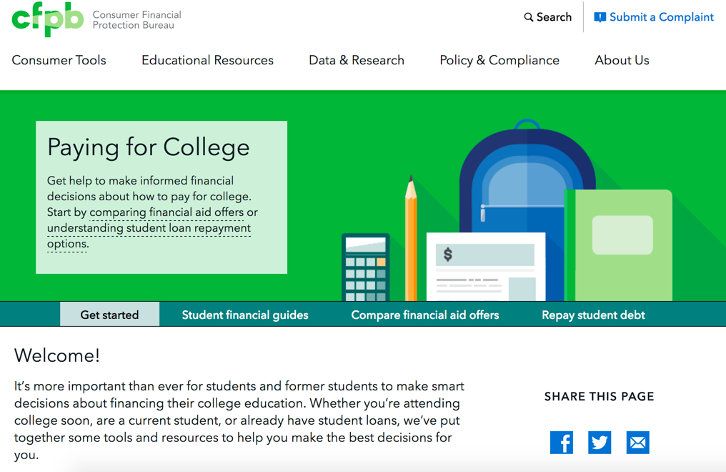
Las deudas de préstamos estudiantiles
Visite http://www.consumerfinance.gov/paying-for-college
Notes:
Módulo 6: Manejo de deudas
Presentación (Módulo 6)
Repase la herramienta en línea del CFPB, "Cómo pagar la Universidad":
Investigar las escuelas
Llenar la Solicitud Gratuita de Ayuda Federal para Estudiantes (FAFSA, por sus siglas en inglés), un primer paso para encontrar la manera de pagar la universidad
La elección de un préstamo
La comparación de los paquetes de ayuda financiera y los costos de la universidad a través de más de una escuela
El manejo de su dinero mientras se encuentra en la universidad
El pago de sus préstamos estudiantiles
NOTA: Si cuenta con conexión a internet, vaya al sitio para que lo vean sus estudiantes.
, vaya al sitio y muéstrele a las personas que usted está entrenando.

Slide 133
Herramienta 5: Cuando los cobradores llaman
Si tiene dudas sobre la deuda, no envíe dinero ni reconozca la deuda la primera vez que se comuniquen con usted. ¿Por qué?
  Usted quiere asegurarse de que realmente debe la deuda, y
  Asegurarse de que el individuo que se está comunicando con usted tiene realmente la autoridad para cobrar la deuda
Además, pregunte el nombre, el número y la dirección del cobrador y solicite información sobre la deuda por escrito.
Notes:
Módulo 6: Manejo de deudas
Presentación (Módulo 6, Herramienta 5: Cuando los cobradores llaman) (Página 239)
Repase la Herramienta 5 con los participantes.
Además de información, contiene muestras de cartas que las personas pueden enviar a los cobradores de deudas para verificar la deuda o para solicitar que dejen de comunicarse con ellas.
Sin embargo, recuerde que el interrumpir la comunicación no borra la deuda.
Explique:
Los cobradores de deudas utilizan técnicas convincentes para conseguir que usted envíe dinero para pagar la deuda. Antes de enviar dinero, usted debe confirmar que usted realmente debe dicha deuda. También debe confirmar que la cobranza no es fraudulenta y que es legítima.
Usted puede confirmar esta información durante una conversación inicial o de seguimiento con el cobrador de deudas, pero tenga cuidado con los cobradores fraudulentos. Asegúrese de que usted puede identificar la deuda, y confirme que no la haya pagado ya.
Cuando suena el teléfono:
A veces es difícil saber si la persona que está llamando es realmente un cobrador de deudas. Para evitar ser víctima de una estafa, pregunte el nombre, el número y la dirección del cobrador y solicite información sobre la deuda por escrito.
Sea cauteloso al compartir su información personal por teléfono. Si un extraño le pregunta su número de Seguro Social, fecha de nacimiento o información de su cuenta bancaria, esto puede ser una señal de alerta.

Slide 134
Verifique la deuda
Notes:
Módulo 6: Manejo de deudas
Presentación (Módulo 6)
Revise la carta de verificación de la deuda.
Explique por qué es importante pedir más información:
Si tiene dudas acerca de la deuda, pida a la agencia de cobro de deudas que verifique la deuda antes de que usted envíe dinero o reconozca la deuda. Puede hacer esto mediante una “carta de verificación” al cobrador de la deuda pidiéndole que le proporcione cierta información sobre la misma. La carta que usted recibe del cobrador de deudas debe contener un aviso sobre su derecho a solicitar más información sobre la deuda.
Envíe esta carta tan pronto como sea posible.
Si usted pregunta por escrito antes de los 30 días, los cobradores de deudas tienen la responsabilidad legal de darle cierta información.
Usted puede utilizar las cartas de muestra del conjunto de herramientas para responder a un cobrador de deudas. También puede encontrar otras cartas de muestra para impugnar una deuda, especificar cómo desea ser contactado, o para pedir que el cobrador se comunique con usted a través de su abogado, en http://www.consumerfinance.gov/askcfpb/1695/.
Puede que un cobrador de deudas no tenga la obligación legal de proporcionar toda la información que usted pida, incluso si usted la solicita dentro del plazo de los 30 días. Si el cobrador no le da todo lo que usted solicita, no significa necesariamente que el cobrador de deudas ha infringido alguna ley ni que haya renunciado a un derecho legal de cobrarle.

Slide 135
Verifique la deuda
Notes:
Módulo 6: Cómo Manejar la Deuda
Presentación (Módulo 6)
Revise la carta de verificación de la deuda.

Slide 136
Verifique la deuda
Notes:
Módulo 6: Cómo Manejar la Deuda
Presentación (Módulo 6)
Revise la carta de verificación de la deuda.

Slide 137
Conozca sus derechos
La Ley de Prácticas Justas en el Cobro de Deudas protege a los consumidores contra el acoso:
Llamadas telefónicas repetidas con la intención de molestar, abusar o acosar
Lenguaje obsceno o profano
Amenazas de violencia o daño
Publicación de listas de personas que se niegan a pagar sus deudas
Recibir llamadas en las que no le dicen quién llama
El uso de prácticas falsas, engañosas o confusas
Notes:
Módulo 6: Manejo de deudas
Presentación y Debate dirigido (Módulo 6)
Explique los aspectos más destacados de la Ley de Prácticas Justas en el Cobro de Deudas (FDCPA, por sus siglas en inglés).
La Ley de Prácticas Justas en el Cobro de Deudas (FDCPA) dice lo que los cobradores de deudas pueden y no pueden hacer.
Esta ley cubre a las empresas o individuos que cobran las deudas de otros negocios. A menudo se les conoce como "cobradores de deudas de terceros".
Esta ley no es aplicable a las empresas que tratan de cobrar sus propias deudas.
La ley establece que los cobradores de deudas no pueden acosar, oprimir o abusar de usted o de cualquier otra persona con que se comunique. Algunos ejemplos de acoso son:
Llamadas telefónicas repetidas que tienen la intención de molestar, abusar de o acosarlo a usted o a cualquier persona que conteste el teléfono
Lenguaje obsceno o profano
Amenazas de violencia o daño
Publicar listas de personas que se niegan a pagar sus deudas (esto no incluye la presentación de informes ante una compañía de informes de crédito)
Recibir llamadas en las que no le dicen quién llama
La ley también indica que los cobradores de deudas no pueden utilizar prácticas falsas, engañosas o confusas. Esto incluye las declaraciones falsas acerca de:
La deuda, incluyendo la cantidad adeudada
Que la persona en el teléfono es un abogado (a menos que en efecto se trate de un abogado)
Amenazas de que van a arrestarlo
Amenazas de que pueden hacer cosas que no se pueden hacer legalmente
Amenazas de hacer cosas que el cobrador no tiene la intención de hacer
Es una buena idea mantener un archivo con todas las cartas o documentos que un cobrador de deudas le envíe y las copias de todo lo que usted le envíe a un cobrador de deudas.
Además, anote las fechas y horas de las conversaciones, junto con las notas acerca de lo que se discutió. Estos registros pueden ayudarlo en caso de tener una disputa con un cobrador de deudas, de reunirse con un abogado o de acudir a los tribunales.
Muestre las cartas de ejemplo en el Módulo 5.
PREGUNTE: ¿Cuándo creen que puedan usar esta herramienta? ¿Qué obstáculos anticipan al usar esta información?
En resumen:
Después de la falta de ingresos, es probable que la preocupación más común, de las personas a las que usted atiende, sea la deuda.
Comprender lo que es la deuda, cómo gestionar la deuda y la manera de reducirla no sólo mejora la estabilidad financiera individual y familiar (menos ingresos se consumen por la deuda todos los meses), sino que también reduce el estrés.
Comprender los derechos relacionados con el cobro de deudas y cómo hacer frente a las deudas especiales, tales como las deudas médicas y los préstamos estudiantiles, también es muy importante.
Sin embargo, tal como sucede al alcanzar una meta, salir de una deuda requiere tiempo y compromiso.
A menudo, las personas a las que usted atiende tienen muchas cosas en su vida, por lo que si esta es su mayor preocupación, enfocarse en esta área puede tener un gran impacto en sus vidas.
El atender a las deudas hoy les da a las personas más opciones para mañana.

Slide 138
Módulo 6: Oportunidades para lograr empoderamiento financiero
Notes:
Módulo 6: Manejo de deudas
Presentación y Discusión (Módulo 6)
Resalte las oportunidades para introducir el empoderamiento financiero en función de la cantidad de tiempo disponible:
Si tiene una sesión de 10 minutos...
Herramienta 2: Hoja de cálculo para deudas-ingresos
Si tiene una sesión de 30 minutos...
Herramienta 1: Hoja de cálculo para deudas
Herramienta 5: Cuando los cobradores llaman: Medidas que usted puede tomar
Si tiene varias sesiones...
Herramienta 3: Hoja de cálculo para la reducción de las deudas
Herramienta 4: Cómo pagar los préstamos estudiantiles
Si tiene tiempo durante la sesión:
PREGUNTE: ¿De qué otra forma puede usted implementar las herramientas de empoderamiento financiero de este módulo en su trabajo?
CONCLUSIONES
La deuda es dinero que usted debe. En general, usted tiene que utilizar los ingresos futuros para hacer los pagos de su deuda.
La deuda es diferente del crédito; el crédito es la capacidad de pedir dinero prestado.
La deuda asegurada o garantizada es una deuda que tiene un activo adjunto a ésta en caso de que usted no pague el préstamo (por ejemplo, los préstamos para una vivienda o para un auto).
La deuda no asegurada o no garantizada es una deuda que no tiene un activo adjunto a ésta (la deuda de la tarjeta de crédito y la deuda de un préstamo estudiantil son ejemplos de deudas no aseguradas).
Utilice la Herramienta 1: Hoja de cálculo para deudas para hacer una lista de sus deudas y los detalles asociados con cada deuda — es el fundamento de un plan de reducción de deuda.
Utilice la Herramienta 2: Hoja de cálculo para deudas-ingresos para calcular la cantidad de sus ingresos destinados a cubrir sus deudas mensuales.
Utilice la Herramienta 3: Hoja de cálculo para la reducción de deudas para identificar una estrategia para reducir o eliminar sus deudas.
Utilice la Herramienta 4: Pago de préstamos estudiantiles, para entender algunos de los términos clave relacionados con los préstamos estudiantiles, así como las opciones de pago.
Utilice la Herramienta 5: Cuando los cobradores llaman: Medidas que usted puede tomar para ayudarlo a entender sus derechos en el cobro de deudas.

Slide 139
Su dinero, sus metas
Módulo 7: Comprensión de los informes y puntajes de crédito

Slide 140
¿Por qué son importantes los informes y puntajes de crédito?
Para conseguir y mantener un puesto de trabajo
Obtener y mantener una autorización de seguridad para un trabajo, inclusive un puesto militar
Conseguir un apartamento
Obtener cobertura de seguro
Obtener depósitos más bajos en los servicios públicos y mejores condiciones en planes de telefonía celular
Obtener una tarjeta de crédito
Obtener mejores términos en sus préstamos
Notes:
Módulo 7: Comprensión de los informes y puntajes de crédito
Tiempo previsto: 45 minutos
Metodología: Debate dirigido / Actividad en grupos de tres / Presentación / Brainstorming en grupo grande
Sección correspondiente en el Conjunto de Herramientas: Módulo 7 (página 249)
Instrucciones para el Moderador:
Debate dirigido y presentación (Módulo 7)
PREGUNTE: ¿Qué es un informe de crédito?
Después de que la gente comente sus ideas, explique:
Un informe de crédito es un informe sobre el consumidor que examina parte de su historial de pago de facturas, información de registros públicos y el registro de la frecuencia con que usted ha solicitado crédito. Sus informes de crédito contienen información acerca de cómo usted ha utilizado el crédito.
Repase las razones por las que los informes y puntajes de crédito son importantes:
Un buen historial de crédito puede ayudarle a:
Conseguir y mantener un puesto de trabajo. Un empleador potencial puede utilizar sus informes para determinar si le ofrece un trabajo. (Nota: De acuerdo con las agencias de informes de crédito, los empleadores no utilizan los puntajes; los empleadores utilizan una versión especial de los informes de crédito).
Obtener y mantener una autorización de seguridad para un trabajo, inclusive un puesto militar
Conseguir un apartamento. Un propietario puede usar sus informes o puntajes para determinar si le alquila un apartamento a usted.
Obtener cobertura de seguro. Una compañía de seguros puede utilizar sus informes o puntajes para determinar si le concede la cobertura del seguro y las tarifas que usted pagará por la cobertura. Esto depende del estado en que usted vive.
Poner depósitos más bajos para los servicios públicos y mejores condiciones en planes de telefonía celular. Los proveedores de servicios, como las compañías de telefonía celular y las compañías de servicios públicos, pueden utilizarlos para examinar los niveles de depósito aplicables y el costo del servicio.
Obtener una tarjeta de crédito.
Obtener mejores condiciones de préstamo; toda la información que se utiliza para calcular su puntaje proviene de los informes de crédito. Los bancos o las compañías de tarjetas de crédito los utilizan para decidir si le dan el préstamo y para determinar la tasa de interés que usted pagará si le aprueban dicho préstamo.
Si cualquiera de estas cosas es importante para usted, mejorar su informe de crédito puede ayudarle a conseguirlas.
Tener un historial de crédito positivo y buenos puntajes de crédito pueden abrirle puertas.
No tener un historial de crédito positivo o buenos puntajes de crédito puede crearle obstáculos y terminar costándole más dinero en términos del precio que deberá pagar por préstamos, tarjetas de crédito y otros servicios.
Explique que algunas personas dicen que los informes y puntajes de crédito no son importantes para ellas porque piensan que nunca van a solicitar un préstamo. Pero, la información en su informe de crédito también se usa para tomar muchas otras decisiones acerca de usted.
Por eso es importante pagar las cuentas a tiempo y prestar atención a lo que aparece en su informe de crédito. El puntaje se calcula de acuerdo con la información que figura en el informe. Así que, al menos una vez al año, tómese el tiempo para asegurarse de que la información de su informe sea correcta. Puede obtener una copia gratuita de su informe cada 12 meses en: https://www.annualcreditreport.com.

Slide 141

Comprensión de los informes de crédito y los puntajes de crédito
Encabezado/información de identificación
Información de registros públicos
Información de la cuenta de la agencia de cobranza
Información de la cuenta de crédito
Las consultas realizadas en su cuenta
Notes:
Módulo 7: Comprensión de los informes y puntajes de crédito
Presentación (Módulo 7)
Explique que los informes de crédito se dividen en secciones:
Encabezado/información de identificación: Esto incluye su nombre y dirección actual, así como otra información que pueda ser utilizada para distinguir o rastrear su identidad, ya sea por sí misma, como su número de Seguro Social, o ya sea cuando se combina con otra información personal, como la fecha y el lugar de nacimiento.
Esta información puede no estar completa (por ejemplo, todos los empleos que ha tenido no se pueden enumerar). Pero, la información que aparece debe ser exacta. Un informe de crédito no incluye cierta información personal, como la raza o el origen étnico.
Información de Registros Públicos: Esta sección incluye los datos de registro público de carácter financiero, incluyendo las bancarrotas de los consumidores, los juicios, y los embargos fiscales estatales y federales.
Los registros de arrestos y condenas por lo general no aparecen en los informes de crédito de las 3 compañías de informes de crédito más grandes, pero otros tipos de agencias de informes de los consumidores, como las agencias de investigación de antecedentes de empleo, a menudo sí los incluyen.
Otros registros públicos que normalmente no aparecen en los informes de crédito son los registros de matrimonio, las adopciones, y los registros de las demandas civiles que no han dado lugar a sentencias.
Información de cuenta de la agencia de cobranzas: Esta sección muestra si usted tiene alguna cuenta con una agencia de cobranzas y el estado de dicha cuenta.
Información de cuentas de crédito: Esta sección puede incluir las cuentas de crédito (tradelines) que usted tenga o que tenía antes (cuentas cerradas) con los acreedores.
Esto puede incluir:
Nombre de la compañía
El número de la cuenta
La fecha en que fue abierta
La última actividad
El tipo de cuenta y el estado
Si usted ha firmado como codeudor, usuario autorizado, o garante
La fecha de cierre, si la cuenta ya no está abierta
El límite de crédito
Cantidades a la fecha (cualquier cantidad adeudada en la actualidad y si usted está al corriente o atrasado con los pagos) y el saldo
Si usted tiene una cantidad vencida, y la cantidad de pagos que tenían 30, 60, y 90 días de atraso
Si la cuenta se clasificó como incobrable
La fecha en que se hizo el informe a la agencia de crédito.
Puede que algunas cuentas no aparezcan enumeradas, especialmente las cuentas antiguas o aquellas que se han cerrado, o las cuentas para las cuales no se proporcionó información a la compañía de informes de crédito. Por lo tanto, el contenido de esta sección puede no coincidir con los expedientes de crédito ni con la información de las agencias de informes de crédito. Es importante asegurarse de que las cuentas indicadas, ahora o anteriormente, le pertenezcan a usted.
Consultas realizadas a su cuenta: Las compañías revisan su informe de crédito cuando usted solicita crédito o cuando revisan su cuenta. Hay dos tipos de consultas, duras y blandas.
Consultas duras son cuando usted solicita un crédito y un prestamista revisa su informe de crédito y se la cataloga como una "consulta" en su informe.
Consultas blandas son revisiones de su historial de crédito por uno de sus acreedores y sus propias solicitudes para conseguir una copia de su informe.
Solo las consultas duras aparecen como una "consulta" cuando el informe es proporcionado a otros - las consultas blandas no aparecen.

Slide 142
Información negativa
La información negativa puede ser notificada a los que piden su informe de crédito sólo durante un período específico: 7 años en la mayoría de los casos.
Una bancarrota puede permanecer en su informe de crédito por 10 años.
Los juicios y sentencias civiles pueden aparecer en su informe de crédito durante 7 años o hasta que el plazo para presentar una demanda expire, el período que sea mayor.
No hay límite de tiempo para la cantidad de tiempo que la información positiva puede permanecer en su informe de crédito.
Notes:
Módulo 7: Comprensión de los informes y puntajes de crédito
Presentación (Módulo 7)
Repase sobre el tiempo que la información negativa puede ser reportada a alguien que solicite (porque legalmente puede hacerlo) el informe de crédito de alguien.

Slide 143
Información negativa
Las compañías de informes de crédito no pueden incluir información que exceda los límites previstos en la Ley de Informes de Crédito Justos (FCRA, por sus siglas en inglés), pero sí pueden seguir manteniendo la información en su expediente. Esto se debe a que no hay un límite de tiempo en cuanto a la presentación de información (positiva o negativa) cuando usted va a:
  Solicitar crédito por una cantidad de $150,000 o más
  Solicitar un seguro de vida con un valor nominal de $150,000 o más
  Solicitar un trabajo con un salario anual de $75,000 o más
Notes:
Módulo 7: Comprensión de los informes y puntajes de crédito
Presentación (Módulo 7)
Repase sobre el tiempo que la información negativa puede ser reportada a alguien que solicite (porque legalmente puede hacerlo) el informe de crédito de alguien.

Slide 144
La lectura de un informe de crédito
¿A quién pertenece este informe de crédito?
¿Dónde vive esta persona?
¿Dónde trabaja? ¿Por cuánto tiempo ha trabajado allí?
¿Tiene registros públicos? Si es así, descríbalo(s).
¿Está atrasado en alguna de sus cuentas? Si es así, describa.
¿Tiene alguna de sus cuentas un buen historial de pago? Si es así, descríba.
¿Cuáles son los saldos de sus cuentas en la sección de información de la cuenta?
¿Tiene cuentas en cobranza? ¿Cuál es el saldo adeudado en cobranzas?
¿Qué le dicen sus consultas?
¿Cuál es su opinión sobre el historial de crédito de esta persona? ¿Es positivo o negativo?
Notes:
Módulo 7: Comprensión de los informes y puntajes de crédito
Ejercicio en grupos de tres (Módulo 7) (Ejemplo de informe de crédito - Página 254)
Diga a los participantes que formen grupos de tres.
Dígales que respondan a las preguntas de la diapositiva usando el informe de crédito de ejemplo que se encuentra en el conjunto de herramientas.
Explique que el informe de crédito es un ejemplo y que no se basa únicamente en alguno de los formatos que utilizan las tres principales agencias de informes de crédito.
Después de 7-10 minutos, pida las respuestas de los participantes.
¿A quién pertenece este informe de crédito? Miguel Simon Smith
¿Dónde vive esta persona? 457 First Street, Littleton, MI 90876
¿Dónde trabaja? ¿Por cuánto tiempo ha trabajado allí? Riveria Restaurants; 6 años y 4 meses
¿Tiene él registros públicos? Si es así, descríbalos. Sí. Capítulo 7 Bancarrota y Juicio Civil
¿Está atrasado en alguna de sus cuentas? Si es así, describa. Sí. Tiene 30 días de atraso en su préstamo del auto con el Littletown Community Bank
¿Tiene alguna de sus cuentas un buen historial de pago? Si es así, describa. Sí. El pago de la tarjeta de crédito
¿Cuáles son los saldos de sus cuentas en la sección de información de la cuenta? El saldo del préstamo del auto es de $ 14,680; el saldo de la tarjeta de crédito es de $ 3,626
¿Tiene cuentas en cobranza? ¿Qué tipo de deuda se envió a cobranzas? Sí. $ 1,000.
¿Qué le dicen sus consultas? Él consultó un préstamo para un auto y probablemente una tarjeta de crédito/débito de una empresa comercial.
¿Cuál es su opinión sobre el historial de crédito de esta persona? ¿Es positivo o negativo?
NOTA: Si el tiempo lo permite, cubra algunos de los términos clave que se utilizan en la presentación de informes de crédito que se encuentran inmediatamente después del ejemplo de informe de crédito en el conjunto de herramientas.
Pregunte a los participantes si conocen la definición antes de proporcionar la explicación. Enfóquese específicamente en:
Usuario autorizado (authorized user)
Atraso (delinquent)
Incumplimiento (deffault)
Cuentas incobrables (charge off)
Dar de baja / cancelación (discharge)

Slide 145
Agencias de informes crediticios nacionales
Equifax
Experian
TransUnion
www.annualcreditreport.com
Notes:
Módulo 7: Comprensión de los informes y puntajes de crédito
Presentación (Módulo 7)
Revise las tres compañías más grandes que hacen informes de crédito.
Explique la Ley FACT y www.annualcreditreport.com. Asegúrese de informar a las personas que estén conscientes de los sitios web impostores.
Explique la forma en que las agencias de informes de crédito obtienen su información (de los suministradores de información) y a quienes venden la información una vez recopilada.

Slide 146
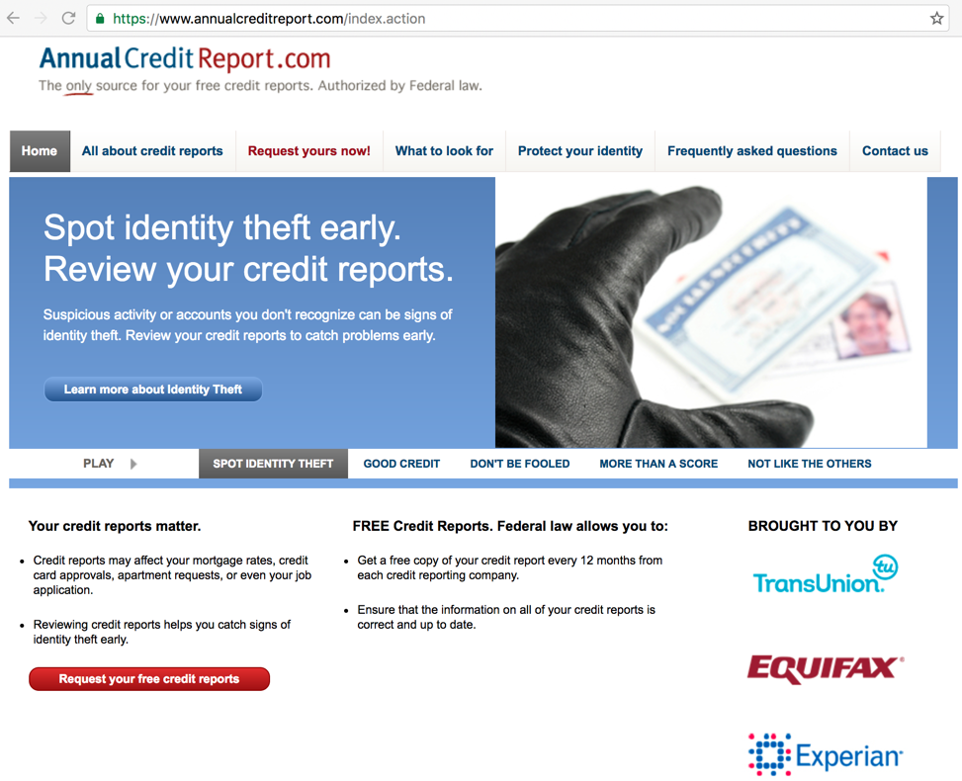
Cómo obtener su informe de crédito anual gratuito
Notes:
Módulo 7: Comprensión de los informes y puntajes de crédito
Presentación (Módulo 7)
Repase cómo usar Annualcreditreport.com.

Slide 147
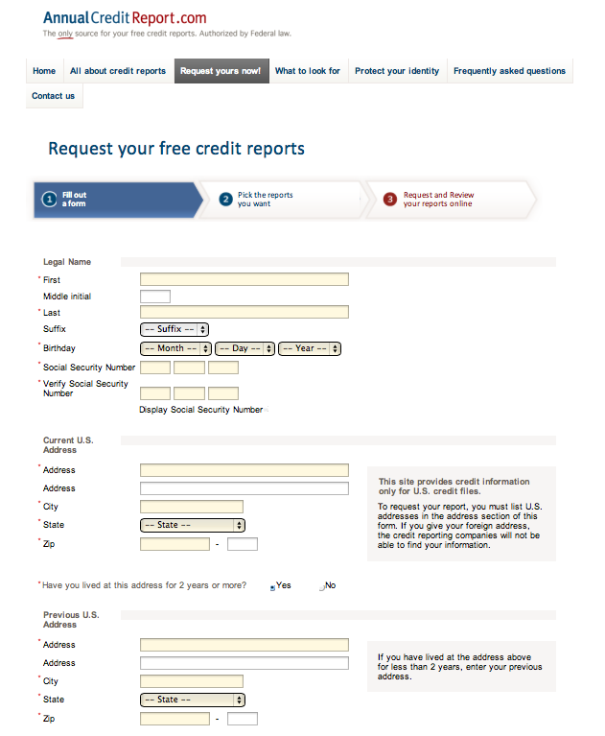
Cómo obtener su informe de crédito anual gratuito
Notes:
Módulo 7: Comprensión de los informes y puntajes de crédito
Presentación (Módulo 7)
Repase cómo usar Annualcreditreport.com.
Para hacer una solicitud a través del sitio web, visite: https://www.annualcreditreport.com
Complete un formulario con la información básica (nombre, número de seguro social, dirección, etc.).
Seleccione el o los informes que usted desea: Equifax, Experian y/o TransUnion.
Responda las preguntas de seguridad: las direcciones anteriores, la cantidad de algún préstamo que tenga, los números de teléfono que usted ha tenido, los condados en que usted ha vivido, etc.
Si no puede responder estas preguntas, deberá utilizar otro método.
Usted puede guardar una versión en PDF de su informe, imprimir el informe, o ambos.
Asegúrese de hacer esto en un lugar seguro y protegido. Evite hacer esto en computadoras públicas (biblioteca).
Existen otros tipos de informes y puntajes “especializados”, por ejemplo, para cuentas de cheques. Visite consumerfinance.gov para obtener una lista.

Slide 148
Cómo obtener su informe de crédito anual gratuito
En línea: Obtenga una copia gratuita de su informe de crédito en AnnualCreditReport.com
Por correo: Descargue y rellene el Formulario de Solicitud de Informe de Crédito y envíelo a:
Servicio de Solicitud de Informes de Crédito Anuales (Annual Credit Report Request Service)
P.O. Box 105281
Atlanta, GA 30348-5281
Notes:
Módulo 7: Comprensión de los informes y puntajes de crédito
Presentación (Módulo 7)
Repase cómo usar Annualcreditreport.com.

Slide 149
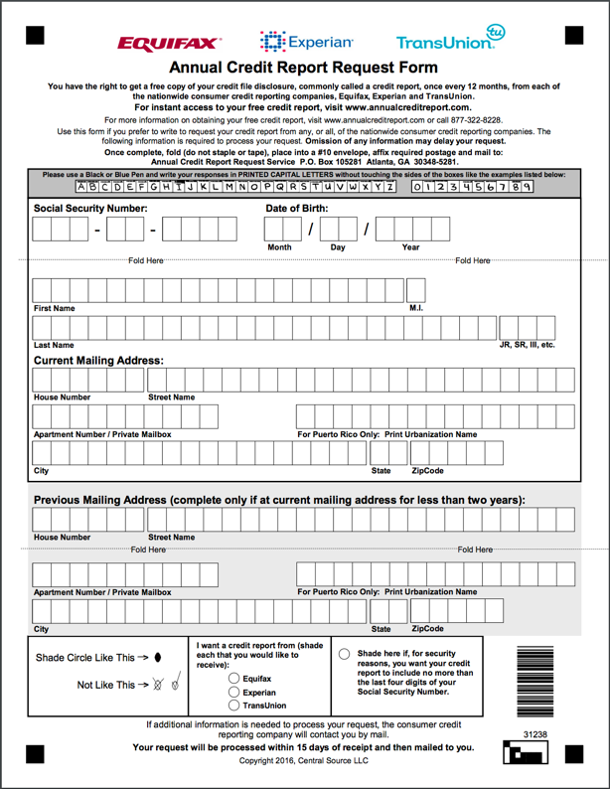
Cómo obtener su informe de crédito anual gratuito https://www.annualcreditreport.com/manualRequestForm.action
Notes:
Módulo 7: Comprensión de los informes y puntajes de crédito
Presentación (Módulo 7)
Repase cómo usar Annualcreditreport.com.
Correo postal:
Descargue el formulario de solicitud de
Imprima y llene el formulario
Envíe por correo el formulario que ha llenado a:
Annual Credit Report Request Service
P.O. Box 105281
Atlanta, GA 30348-5281
Su informe de crédito le será enviado en un plazo de 15 días.

Slide 150
Los puntajes de crédito: Ejemplo basado en el puntaje FICO
Estos porcentajes reflejan cuánto determina cada categoría a un típico puntaje FICO.
Notes:
Módulo 7: Comprensión de los informes y puntajes de crédito
Presentación (Módulo 7)
Nota: Presente esta información sólo si tiene tiempo. (consulte las páginas 265-270 para obtener más información).
Explique: El puntaje de crédito se calcula basándose en lo que se encuentra en su informe de crédito. Aunque los diferentes puntajes de crédito usan diferentes fórmulas matemáticas, todos utilizan la información de su informe de crédito. Así, mientras que algunos fragmentos de información en sus informes de crédito pueden ser más importantes o menos importantes que otros, dependiendo de la compañía que calcule su puntaje, la clave es entender la información que consta en dichos informes de crédito.
Utilice la siguiente información del conjunto de herramientas para explicar la composición de los Puntajes FICO. Asegúrese de explicar que esta información es de carácter general; FICO produce muchos puntajes.
El "historial de pagos" hace un seguimiento de si usted está pagando sus cuentas a tiempo y según lo acordado. Este es el factor más importante de sus Puntajes FICO.
Pagar las facturas tarde, no pagar las facturas en absoluto, y tener facturas que van a cobranzas harán que su puntaje baje.
Cuanto más antigua sea esta información, menor es el impacto que ésta tiene sobre sus puntajes.
Los "montos adeudos" se refieren a si usted está pagando su préstamo según lo acordado.
También incluye su tasa de utilización del crédito. Su tasa de utilización del crédito es la cantidad de su crédito disponible que usted está utilizando.
Si usted usa entre el 20% y el 30% o más de su límite de crédito, sus puntajes pueden caer. Mientras menor sea su tasa de utilización de crédito, mejor será desde la perspectiva de los modelos de puntajes.
El "tiempo del historial de crédito" es el siguiente factor que afecta sus puntajes. Su puntuación aumenta cuanto más tiempo tenga un historial de crédito.
El " nuevo crédito " hace un seguimiento de sus consultas. Si usted hace muchas consultas, el modelo interpreta que esto significa que usted tiene una gran demanda de crédito, lo que puede ser un indicador de riesgo, y puede hacer que su puntaje baje.
Sin embargo, cuando usted está buscando préstamos, la mayoría de los modelos le dan una ventana corta de tiempo (normalmente entre 14 y 45 días), durante la cual usted puede hacer consultas para ciertos tipos de crédito sin hacer que su puntaje baje.
Por último, se considera los "tipos de crédito usados".
Sus puntajes FICO aumentan si usted tiene una tarjeta de crédito (crédito renovable) y otra de préstamos (crédito a plazos, como una hipoteca o préstamo de auto).
En general, se considera positivo tener una hipoteca, un préstamo de auto, y no demasiadas tarjetas de crédito.
Fuente: El sitio web de FICO: www.myfico.com.

Slide 151

Ejemplo de la tasa de utilización de crédito
Límite de crédito de $5,000
Cargado $3,500
$3,500 (cantidad cargada a la tarjeta de crédito) ÷ $5,000 (límite de crédito) = 0.7 o 70%
Notes:
Módulo 7: Comprensión de los informes y puntajes de crédito
Presentación (Módulo 7)
Explique: Su "tasa de utilización de crédito" es la cantidad del crédito que le dieron en comparación con la cantidad que usted ha utilizado.
Las fórmulas de puntaje de crédito lo sancionan por usar demasiado el crédito que usted tiene disponible.
Por ejemplo:
Si alguien tiene una tarjeta de crédito con un límite de crédito de $5,000 y ha cargado $3,500 a esa tarjeta, su tasa de utilización del crédito se calcula de la siguiente manera:
$3,500 (cantidad cargada a la tarjeta de crédito) dividido para $5,000 (límite del crédito) = 0.7, es decir 70%
Para averiguar cuál es el máximo que debe cargar en dicha tarjeta si se fija una meta de un 25% de tasa de utilización, no debe usar más de:
$5,000 (límite del crédito) multiplicado por 0.25 (25%) = $1,250.

Slide 152
Factores que influyen en los puntajes de crédito: Ejemplo VantageScore
Notes:
Módulo 7: Comprensión de los informes y puntajes de crédito
Presentación (Módulo 7) (Página 244)
Muestre el modelo de VantageScore. Explique que es ligeramente diferente a los modelos de puntuación FICO.
Dichos puntajes también pueden ser proporcionada por VantageScore, otro proveedor de puntajes. Al igual que en el caso de los puntajes FICO, el método que se usa para calcular los puntajes de crédito de VantageScore no es público. Similar a FICO, VantageScore explica cómo se calcula su historial de crédito, el uso del crédito, y otras acciones que pueden influir en el puntaje.
"Comportamiento reciente" se refiere al comportamiento de crédito reciente y a consultas. "Período del crédito" se refiere al tiempo por el cual las cuentas han estado abiertas.

Slide 153
Herramienta 1: Obtención de sus informes y puntajes de crédito.
Para hacer una solicitud a través del sitio web, visite: https://www.annualcreditreport.com
  Complete un formulario con la información básica (nombre, número de seguro social, dirección, etc.).
  Seleccione el/los informes que usted desea — Equifax, Experian y/o TransUnion.
  Responda las preguntas de seguridad: las direcciones anteriores, la cantidad de algún préstamo que tenga, los números de teléfono que usted ha tenido, los condados en que usted ha vivido, etc.
Si no puede responder estas preguntas, deberá utilizar otro método.
  Usted puede guardar una versión en PDF de su informe, imprimir el informe, o ambos.
Asegúrese de hacer esto en un lugar seguro y protegido. Evite hacer esto en computadoras públicas (biblioteca).
Notes:
Módulo 7: Comprensión de los informes y puntajes de crédito
Presentación (Módulo 7, Herramienta 1: Obtención de sus informes y puntajes de crédito) (Página 247)
Explique cómo solicitar informes de crédito utilizando la Herramienta 1.
Explique los métodos alternos para obtener un informe por parte de AnnualCreditReport.com en caso de que no se pueda acceder al informe en línea (las preguntas de seguridad se responden mal o no pueden ser respondidas si son generadas por una información fraudulenta en el informe).
Explique en qué ocasiones puede obtener usted informes adicionales gratuitos. SI:
Está sin empleo y piensa buscar empleo en los próximos 60 días
Está recibiendo asistencia pública
Tiene razones para creer que su expediente de crédito es inexacto debido a un fraude
Una agencia de informes del consumidor a colocado una alerta de fraude en su expediente de crédito (en base a su sospecha de buena fe que ha sido víctima de un fraude, inclusive robo de identidad)
Una agencia de informes ha colocado una alerta de fraude en su expediente de crédito después de que presentó un informe de robo de identidad
Ha sido objeto de una medida adversa (le han negado crédito, empleo, seguro, etc.) debido a la información de su informe de crédito; en este caso, usted tiene 60 días para solicitar su informe.
PERO, usted debe solicitar estos informes. Éstos no vienen solos.
Si usted tiene menos de 18 años, no debería tener un informe de crédito a menos que:
Sea un usuario autorizado o cotitular de una cuenta.
Sea un menor emancipado.
La ley de su estado le permita entrar en contratos antes de cumplir los 18 años de edad y usted ya lo haya hecho.
Tenga préstamos estudiantiles
Haya sido víctima de un delito de robo de identidad y fraude de crédito o financiero.
Utilice las siguientes notas del conjunto de herramientas para explicar cómo obtener los puntajes de crédito.
Los puntajes de crédito gratuitos se ofrecen en línea.
Lo más probable es que estos difieran de los puntajes de crédito que utilizan los bancos, o un prestamista o un tercero, para evaluar su solvencia.
Estas son aproximaciones de sus puntajes. No son los puntajes reales que utilizan las empresas para tomar decisiones acerca de usted.
Algunas personas encuentran que pueden ser útiles para aprender porque usted puede ver si sus puntajes de crédito se mueven en general hacia arriba o hacia abajo.
El número real puede no reflejar sus Puntajes FICO reales, así que esto puede confundir a algunas personas.
Hay una gran variedad de puntajes de crédito que usted puede adquirir en el mercado. El tipo de puntaje de crédito más utilizado por los prestamistas es el puntaje FICO. Otro puntaje que los prestamistas también usan es el puntaje VantageScore, que se puede comprar a través de Experian o de TransUnion.
Explique que, aunque los puntajes de crédito son importantes y se utilizan, lo más importante es enfocarse en los informes de crédito.
Pregúntele a los participantes por qué enfocarse en el informe de crédito es más importante que enfocarse en el puntaje de crédito
Tras un breve debate, si no dicen nada, explique que el puntaje se calcula utilizando la información de los informes de crédito.
Si la información del informe es sólida (y sin errores), los puntajes lo reflejarán.

Slide 154
Herramienta 2: Lista de comprobación para la revisión de informes de crédito
Notes:
Módulo 7: Comprensión de los informes y puntajes de crédito
Presentación (Módulo 7, Herramienta 2: Lista de comprobación de la revisión de informes de crédito) (Página 279)
Revise la Herramienta 2.

Slide 155
Cómo presentar una impugnación
Para corregir los errores, podría ser una buena idea ponerse en contacto tanto con la compañía de informes de crédito como con la fuente del error.
Usted puede presentar su impugnación en línea en el sitio web de cada agencia de informes de crédito.
Si usted presenta una impugnación por correo, su carta de impugnación debe incluir:
  Su nombre completo, dirección y número de teléfono;
  el número de confirmación del informe (si tiene uno); y
  el número de cuenta que usted esté impugnando.
En su carta, identifique claramente cada error, exponga los hechos, explique por qué usted está impugnando la información y solicite que se elimine o se corrija.
Es posible que desee incluir una copia de la parte de su informe que contenga los elementos en disputa y encierre con un círculo o resalte los artículos impugnados.
Envíe su carta de impugnación a las compañías de informes de crédito por correo certificado, solicitando acuse de recibo.
Notes:
Módulo 7: Comprensión de los informes y puntajes de crédito
Presentación (Módulo 7)
Repase cómo presentar una impugnación.

Slide 156
Herramienta 3: Cómo mejorar los informes y puntajes de crédito
Notes:
Módulo 7: Comprensión de los informes y puntajes de crédito
Presentación (Módulo 7, Herramienta 3: Mejora de sus informes y puntajes de crédito) (Página 285)
Repase cada uno de los puntos de la Herramienta 3. Pregunte a los participantes si tienen algún consejo que agregar.
Si es relevante para la audiencia, proporcione una breve descripción general de la nueva regla sobre los jóvenes en los hogares adoptivos; los proveedores de servicios deben revisar los informes de crédito cada año a partir de los 16 años y hasta que cumplan los 18 años.
Explique que los jóvenes en la mayoría de los casos no pueden celebrar un contrato de crédito si tienen menos de 18 años de edad; por lo tanto, si un joven menor de 18 años tiene un expediente de crédito, existe la posibilidad de que se haya cometido robo de identidad y fraude financiero. Tenga en cuenta las excepciones a esto.
Hable sobre los desafíos relacionados con los informes de crédito y los jóvenes en general.

Slide 157
Herramienta 4: Mantener registros para demostrar que ha pagado sus cuentas
Al reparar o desarrollar su crédito o, en general, cuando se manejan finanzas, es importante generar un registro escrito.
¿Qué significa esto?
Esto significa que debe mantener registros para poder demostrar que usted:
  Pagó una factura a tiempo que un acreedor ha reportado como atrasada.
  Pagó una deuda que un acreedor ha reportado como sin pagar.
  Envió una carta a un cobrador de deudas que afirma no haberla recibido.
  Cobertura del seguro.
  Una garantía para un teléfono celular.
  Pagó su alquiler en efectivo (usted debe tener un recibo).
Notes:
Módulo 7: Comprensión de los informes y puntajes de crédito
Brainstorming en grupo grande (Módulo 7, Herramienta 4: Mantener registros para demostrar que ha pagado sus cuentas) (Página 289)
Explique: Al reparar o desarrollar su crédito o, en general, cuando se manejan finanzas, es importante generar un registro escrito.
PREGUNTE: ¿Qué significa esto? (Generar un registro escrito)
Hable sobre las respuestas
PREGUNTE a los participantes que piensen en una lista de registros financieros que ellos consideren que alguien deba mantener.
Muestre la respuesta en la siguiente diapositiva (158). Repase la Herramienta 4.
Vuelva a la lista de ideas sugeridas e identifique la categoría a la que pertenece cada artículo basándose en esta lista de comprobación.

Slide 158
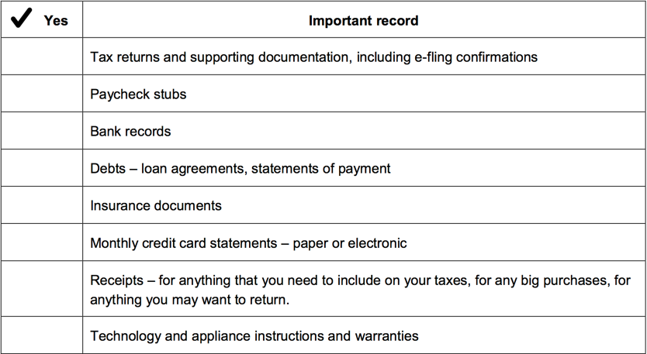
Herramienta 4: Cómo mantener sus registros para demostrar que ha pagado sus facturas
Notes:
Módulo 7: Comprensión de los informes y puntajes de crédito
Compartir Ideas en un Grupo Grande (Módulo 7, Herramienta 4: Cómo mantener registros para demostrar que usted sí ha pagado sus facturas) (Página 263)
Repase la Herramienta 4.

Slide 159
Pedidos, revisión, y mejoramiento
Pedidos = Use la Herramienta 1
Repase = Use la Herramienta 2
  Lista de comprobación dela revisión de informes de crédito
    Asegúrese de que TODA la información es correcta — la información personal, la información de registro público, la información de cuenta/comercial y la información de cobranzas.
    Asegúrese de que la información negativa no sea reportada más allá de lo que debería ser.
Mejoramiento = Use la Herramienta 3
    Mejorar sus informes y puntajes de crédito
Comprobación = Use la Herramienta 4
    Manterner registros para demostrar que ha pagado sus cuentas
Notes:
Módulo 7: Comprensión de los informes y puntajes de crédito
Presentación (Módulo 7)
Explique las herramientas que aparecen en la diapositiva de arriba.
Explique la importancia de la presentación de una impugnación si hay errores en sus informes de crédito y la razón para la comprobación de los tres informes.
Revise la carta de impugnación y el proceso en el conjunto de herramientas.
Hable sobre las razones para guardar las copias de todos los artículos enviados para su impugnación, los registros de cuando se envían las impugnaciones, y las razones para enviarlas por correo certificado con acuse de recibo.
Asegúrese de hablar sobre las razones para enviar a las agencias de informes de crédito y la entidad que proporciona la información.

Slide 160
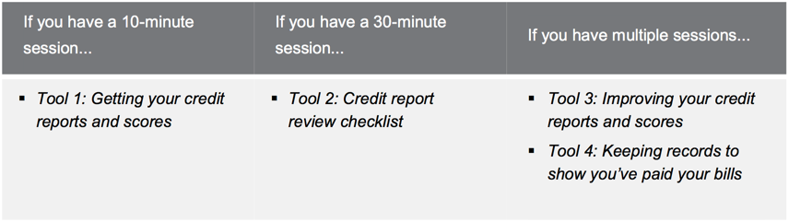
Módulo 7: Oportunidades para lograr empoderamiento financiero
Notes:
Módulo 7: Comprensión de los informes y puntajes de crédito
Presentación y Discusión (Módulo 7)
Resalte las oportunidades para introducir el empoderamiento financiero en función de la cantidad de tiempo disponible:
Si tiene una sesión de 10 minutos...
Herramienta 1: Cómo obtener sus informes y puntajes de crédito.
Si tiene una sesión de 30 minutos...
Herramienta 2: Lista de comprobación de la revisión del informe de crédito
Si tiene varias sesiones...
Herramienta 3: Mejora de sus informes y puntajes de crédito
Herramienta 4: Mantener registros para demostrar que ha pagado sus cuentas
Si tiene tiempo durante la sesión:
PREGUNTE: ¿De qué otra forma puede usted implementar las herramientas de empoderamiento financiero de este módulo en su trabajo?
En resumen:
El cuidado de su historial de crédito es importante. ¿Por qué?
Porque los informes de crédito y los puntajes de crédito no sólo se utilizan para determinar si obtendrá un préstamo o una tarjeta de crédito.
Esta información se puede utilizar para determinar el acceso a y los costos de otros servicios, tales como los servicios públicos, los seguros y los teléfonos celulares, la posibilidad de alquilar apartamentos, y el empleo.
Si bien existen leyes que aseguran que la información que se suministra sobre usted es justa y exacta, es su responsabilidad asegurarse de que dicha información sea exacta.
La mejor manera de hacerlo es revisar periódicamente sus informes de crédito, al menos una vez al año. Utilice estas herramientas para obtener, revisar, y mejorar sus informes de crédito y puntajes de crédito.

Slide 161
Su dinero, sus metas
Módulo 8: Servicios de dinero, tarjetas, cuentas, y préstamos: Encuentre lo que funcione

Slide 162
Los proveedores de servicios financieros
Almacenes por departamentos — tarjetas de crédito o tarjetas de compra
Los vendedores de autos — préstamos para autos
Súper almacenes, tiendas de conveniencia, supermercados, y otras tiendas: cambio de cheques, pago de facturas, giros postales, tarjetas de prepago, y transferencias de dinero
Servicios de cambio de cheques y prestamistas de préstamos de día de pago (payday loans) — cobro de cheques, transferencias de dinero, pago de facturas, giros, tarjetas prepagadas, y préstamos a corto plazo
Las compañías en línea — transferencias en línea de dinero, pago de facturas, préstamos, herramientas de gestión financiera, "carteras" o "cuentas" en línea
Las compañías hipotecarias — préstamos para viviendas
Los preparadores de impuestos comerciales — préstamos de reembolso anticipado
Las compañías de financiación al consumidor — préstamos
Servicio Postal de los Estados Unidos: giros postales y transferencias de dinero
Notes:
Módulo 8: Servicios de dinero, tarjetas, cuentas, y préstamos: Cómo encontrar lo que funciona para usted
Tiempo previsto: 45 minutos
Metodología: Actividad Individual / Ejercicio en Parejas, Presentación al Grupo Grande y Discusión Facilitada / Presentación y Discusión Facilitada
Sección Correspondiente en el Conjunto de Herramientas: Módulo 8 (Página 267)
Instrucciones para el Moderador:
Discusión facilitada (Módulo 8)
Pregunte a los participantes quiénes proveen servicios y productos financieros. Escriba sus ideas en un rotafolio.
Luego muestre las ideas que aparecen en la diapositiva de arriba.
Explique que los servicios y productos financieros son proporcionados por otros además de los bancos.

Slide 163
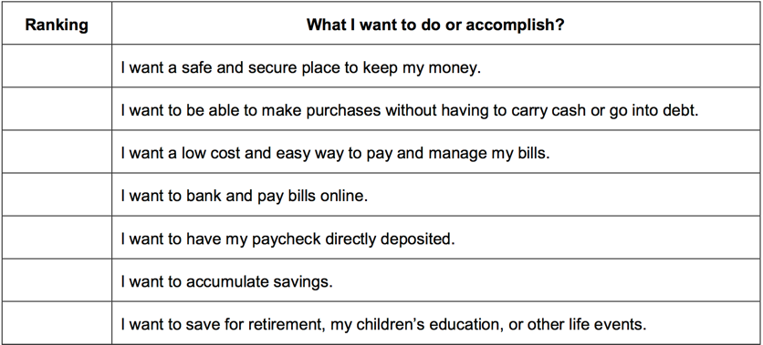
Herramienta 1: Conozca sus opciones: Servicios de dinero, tarjetas, cuentas, y préstamos
Complete la Herramienta 1 en la Página 281.
No mire las páginas siguientes de su folleto.
Notes:
Módulo 8: Servicios de dinero, tarjetas, cuentas, y préstamos: Encuentre lo que le funcione
Actividad Individual y Debate dirigido (Módulo 8, Herramienta 1: Conozca sus opciones) (Página 307)
Invite a los participantes a completar la Herramienta 1.
Dígales que no se anticipen a los materiales.

Slide 164
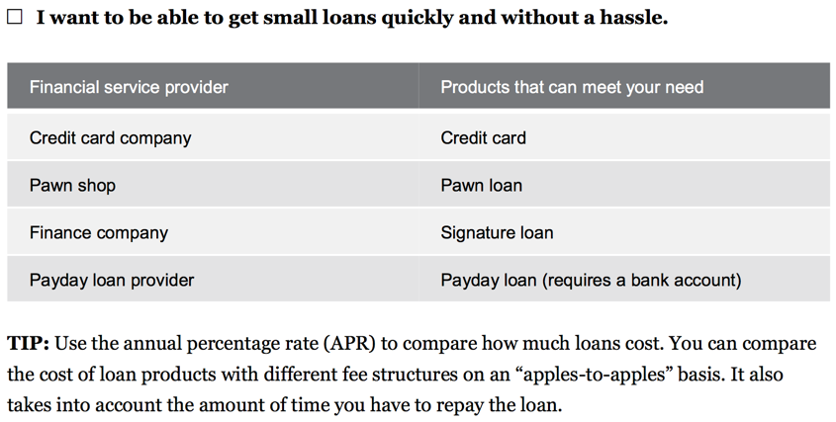
Herramienta 1: Conozca sus opciones: Servicios de dinero, tarjetas, cuentas, y préstamos
Notes:
Módulo 8: Servicios de dinero, tarjetas, cuentas, y préstamos: Encuentre lo que le funcione
Actividad Individual y debate dirigido (Módulo 8, Herramienta 1: Conozca sus opciones) (Análisis, página 311)
Después de 3 minutos, deles instrucciones para que utilicen la sección de análisis de la Herramienta 1 a fin de encontrar el proveedor y las herramientas que tengan los productos o servicios que satisfagan sus prioridades.
PREGUNTE: ¿Cómo podría usar esta herramienta con las personas a las que presta sus servicios?

Slide 165
Herramienta 2: Haga preguntas: Cómo encontrar lo que necesita
¿Qué le sorprendió al usar esta herramienta?
¿Fue útil la herramienta? ¿Cree usted que será útil para su trabajo?
¿Qué información adicional necesita usted para seleccionar un proveedor de servicios financieros?
Notes:
Módulo 8: Servicios de dinero, tarjetas, cuentas, y préstamos: Encuentre lo que le funcione
Actividad Individual y debate dirigido (Módulo 8, Herramienta 2: Haga preguntas) (Página 315)
Use las siguientes preguntas, también figuran en la diapositiva de arriba para dirigir un debate acerca de la herramienta:
¿Qué lo sorprendió al usar esta herramienta?
¿Fue útil la herramienta? ¿Cree usted que será útil para su trabajo?
¿Qué información adicional necesita usted para seleccionar un proveedor de servicios financieros?
Explique que este enfoque está basado en las necesidades primero.
Explique que, por lo general, la gente piensa que los servicios y productos financieros son una cuenta bancaria.
Explique que este enfoque comienza con lo que la gente quiere o necesita en términos de servicios financieros, luego proporciona orientación sobre qué productos o servicios pueden atender ese deseo o necesidad y en dónde puede estar disponible ese producto o servicio.

Slide 166
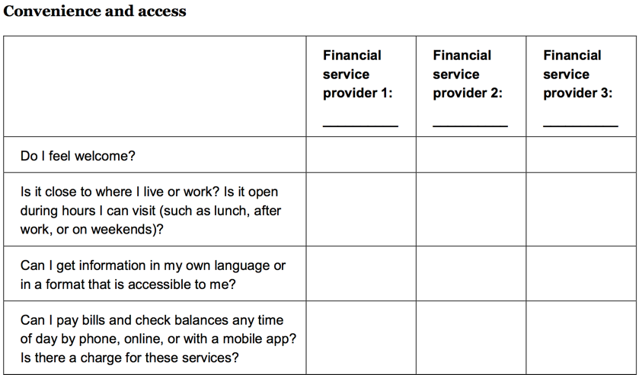
Herramienta 2: Haga preguntas: Cómo encontrar lo que necesita
Notes:
Módulo 8: Servicios de dinero, tarjetas, cuentas, y préstamos: Encuentre lo que le funcione
Presentación (Módulo 8, Herramienta 2: Haga preguntas) (Página 315)
Repase la Herramienta 2.
Identifique las preguntas más importantes para usted
El objetivo es comparar los proveedores de productos y servicios financieros.
Explique que puede ser práctico marcar con un círculo los 5 criterios más importantes para ellos al decidir sobre los proveedores de servicios financieros más adecuados. Esto puede ayudarles a enfocarse al usar esta herramienta y hacer que su uso sea un poco más fácil.

Slide 167
Herramienta 3: Servicios de dinero y conceptos bancarios básicos
Con su compañero:
  Defina el producto o servicio.
  Brainstorming:todos los lugares en los que puede conseguir este producto o servicio.
  Brainstorming: ideas sobre si debería utilizar este producto o servicio para administrar sus finanzas.
  Enumeren las ventajas de este producto o servicio.
  Enumeren los riesgos de este producto o servicio.
Prepárese para presentar su producto o servicio y su trabajo al resto del grupo.
Notes:
Módulo 8: Servicios de dinero, tarjetas, cuentas, y préstamos: Encuentre lo que le funcione
Ejercicio en Parejas; Presentación al Grupo Grande; Debate dirigido (Módulo 8, Herramienta 3: Servicios de dinero y conceptos bancarios básicos) (Página 321)
Agrupe a los participantes en grupos de 2.
Distribuya tarjetas de productos/servicios financieros para cada pareja.
NOTA: Las próximas 10 diapositivas son las tarjetas. Imprímalas antes de la sesión.
NOTA: Si usted tiene un grupo pequeño, puede darle dos tarjetas a cada pareja.
Diga a los participantes que:
Definan el producto o servicio.
Brainstorming: lugares en los que puede conseguir este producto o servicio.
Brainstorming: ideas sobre si debería utilizar este producto o servicio para administrar sus finanzas.
Enumeren las ventajas de este producto o servicio.
Enumeren los riesgos de este producto o servicio.
Pida a los participantes que utilicen el material de la Herramienta 3 y sus propias experiencias para completar la descripción.
Después de 6-8 minutos, pídale a los participantes que presenten su informe al grupo grande.
Pídale a cada grupo que presente su producto/servicio al resto de la clase.
Con la Herramienta 3, organícelos por tipo de producto o servicio a medida que los grupos lo presentan.
Transacción
Depositario
Crédito
Establecimiento del crédito
Otros
Añada lo que sea necesario a las presentaciones del grupo cuando corresponda.
Relacione esta información con la Herramienta 2: Haga preguntas: Cómo encontrar lo que necesita.
Pida a los participantes que comenten cualquier duda o experiencias que puedan tener sobre estos productos o servicios u otros de la Herramienta 3 que no se haya mencionado.

Slide 168
Cuenta de cheques
Definición
Dónde puede conseguir usted este producto/servicio
Cuándo debería usted usar este producto/servicio
Beneficios
Riesgos
Notes:
IMPRIMIR ANTES DE EMPEZAR LA CLASE.
.
IMPRIMA UNA COPIA POR CADA DOS PARTICIPANTES.
SI USTED CUENTA CON 20 PARTICIPANTES, NECESITARÁ SÓLO UNA COPIA DE CADA UNA DE LAS PROXIMAS 10 DIAPOSITIVAS.
NO MUESTRE ESTAS DIAPOSITIVAS DURANTE SU PRESENTACIÓN

Slide 169
Tarjeta de débito prepagada
Definición
Dónde puede conseguir usted este producto/servicio
Cuándo debería usted usar este producto/servicio
Beneficios
Riesgos
Notes:
IMPRIMIR ANTES DE EMPEZAR LA CLASE.
NO MUESTRE ESTAS DIAPOSITIVAS DURANTE SU PRESENTACIÓN.

Slide 170
Transferencia de dinero
Definición
Dónde puede conseguir usted este producto/servicio
Cuándo debería usted usar este producto/servicio
Beneficios
Riesgos
Notes:
IMPRIMIR ANTES DE EMPEZAR LA CLASE.
NO MUESTRE ESTAS DIAPOSITIVAS DURANTE SU PRESENTACIÓN.

Slide 171
Servicio de pago de facturas
Definición
Dónde puede conseguir usted este producto/servicio
Cuándo debería usted usar este producto/servicio
Beneficios
Riesgos
Notes:
IMPRIMIR ANTES DE EMPEZAR LA CLASE.
NO MUESTRE ESTAS DIAPOSITIVAS DURANTE SU PRESENTACIÓN.

Slide 172
Cuenta de ahorros
Definición
Dónde puede conseguir usted este producto/servicio
Cuándo debería usted usar este producto/servicio
Beneficios
Riesgos
Notes:
IMPRIMIR ANTES DE EMPEZAR LA CLASE.
NO MUESTRE ESTAS DIAPOSITIVAS DURANTE SU PRESENTACIÓN.

Slide 173
Línea de crédito
Definición
Dónde puede conseguir usted este producto/servicio
Cuándo debería usted usar este producto/servicio
Beneficios
Riesgos
Notes:
IMPRIMIR ANTES DE EMPEZAR LA CLASE.
NO MUESTRE ESTAS DIAPOSITIVAS DURANTE SU PRESENTACIÓN.

Slide 174
Préstamo prendario contra el título del auto
Definición
Dónde puede conseguir usted este producto/servicio
Cuándo debería usted usar este producto/servicio
Beneficios
Riesgos
Notes:
IMPRIMIR ANTES DE EMPEZAR LA CLASE.
NO MUESTRE ESTAS DIAPOSITIVAS DURANTE SU PRESENTACIÓN.

Slide 175
Banca en línea
Definición
Dónde puede conseguir usted este producto/servicio
Cuándo debería usted usar este producto/servicio
Beneficios
Riesgos
Notes:
IMPRIMIR ANTES DE EMPEZAR LA CLASE.
NO MUESTRE ESTAS DIAPOSITIVAS DURANTE SU PRESENTACIÓN.

Slide 176
Préstamo para establecer el crédito
Definición
Dónde puede conseguir usted este producto/servicio
Cuándo debería usted usar este producto/servicio
Beneficios
Riesgos
Notes:
IMPRIMIR ANTES DE EMPEZAR LA CLASE.
NO MUESTRE ESTAS DIAPOSITIVAS DURANTE SU PRESENTACIÓN.

Slide 177
Giro
Definición
Dónde puede conseguir usted este producto/servicio
Cuándo debería usted usar este producto/servicio
Beneficios
Riesgos
Notes:
IMPRIMIR ANTES DE EMPEZAR LA CLASE.
NO MUESTRE ESTAS DIAPOSITIVAS DURANTE SU PRESENTACIÓN.

Slide 178
Herramienta 4: Lista de comprobación para abrir una cuenta
¿Puede cualquiera abrir una cuenta en un banco o cooperativa de crédito?
¿Debería todo el mundo abrir una cuenta en un banco o cooperativa de crédito?
Qué se necesita
Dinero para abrir una cuenta
Identificación
Un Número de Seguro Social o ITIN para una cuenta que genere intereses
Notes:
Módulo 8: Servicios de dinero, tarjetas, cuentas, y préstamos: Encuentre lo que le funcione
Debate dirigido y Presentación (Módulo 8, Herramienta 4: Lista de comprobación para abrir una cuenta) (Página 329)
PREGUNTE: ¿Puede cualquiera abrir una cuenta en un banco o cooperativa de crédito?
Después de obtener algunas respuestas de los participantes, explique que la respuesta es "no necesariamente". Puede que no tengan el dinero, que tengan información negativa en los informes del consumidor, o tal vez les falte la identificación adecuada.
PREGUNTE: ¿Debería todo el mundo abrir una cuenta en un banco o cooperativa de crédito?
Después de obtener algunas respuestas de los participantes, explique que la respuesta es una cuestión de opinión. Mientras que el dinero en un banco o cooperativa de crédito puede ofrecer protección a las personas, si éstas no entienden cómo funcionan las cuentas, podrían terminar con más desafíos financieros.
Explique lo que se necesita para abrir una cuenta:
El dinero para abrir la cuenta (y mantener un saldo mínimo para evitar cobros)
Identificación
El formulario de identificación de un estado o del gobierno de los Estados Unidos emitido con su foto en él, tal como el de una licencia de conducir, de un pasaporte de los EE.UU. o una identificación militar.
Y uno de los siguientes:
Tarjeta de seguro social
Una factura con su nombre y dirección
Certificado de nacimiento
Si alguien no tiene un formulario de identificación emitido por el gobierno de los Estados Unidos, algunos bancos y cooperativas de crédito aceptan pasaportes extranjeros e identificaciones consulares, tales como la tarjeta de matrícula consular, que es un documento oficial de identidad mexicano.
Otros países, como Guatemala y Argentina, tienen identificaciones similares.
Los consulados en los Estados Unidos los ofrecen.
La gente puede visitar el consulado de su país para obtener más información acerca de cómo obtener una tarjeta de identificación y pueden consultar al banco y a la cooperativa de crédito para ver si la aceptan.
Un Número de Seguro Social o ITIN para una cuenta que genere intereses
Los intereses se consideran ingresos. Si usted gana intereses, debe pagar impuestos sobre estos.
Para abrir una cuenta que genere intereses, tal como una cuenta de ahorros, debe tener un número de seguro social o un número de identificación de contribuyente individual (ITIN, por sus siglas en inglés).
O debe ser capaz de mostrar evidencia de que usted ha solicitado un ITIN.
Si usted no tiene un número de Seguro Social, no tiene un ITIN o si no ha solicitado un ITIN, tal vez pueda abrir una cuenta que no genere intereses.
Además, hable sobre cuando alguien tiene un informe negativo del sistema bancario.
Cuando complete la solicitud para abrir una cuenta en un banco o cooperativa de crédito, el banco o cooperativa de crédito a menudo se comunica con agencias de informes especializadas que tienen información sobre el historial de cuentas de cheques.
Los bancos y cooperativas de crédito se comunican con compañías como ChexSystems, TeleCheck, Early Warning y otras como estas para averiguar si usted ha tenido dificultades anteriormente al utilizar una cuenta de cheques, tales como cheques sin fondos o si usted es sospechoso de fraude.
Estos organismos recopilan información acerca de cómo los consumidores administran sus ahorros y cuentas de cheques.
Las instituciones financieras usan la información para evaluar el riesgo de abrir una cuenta para una persona específica basándose en su historial pasado de gestión de cuentas similares.
El informe incluye información sobre:
Las cuentas que se han reportado (el número de ruta de tránsito y/o el número de cuenta)
La fecha en la que se pidió información sobre una cuenta
La razón para el informe
El informe también incluye la información minorista, que se refiere a los cheques devueltos. Los minoristas y otras empresas reportan este tipo de información a la Red Compartida de Autorización de Cheques (SCAN, por sus siglas en inglés).
Si se le niega una cuenta de cheques en base a un informe de cualquiera de estas agencias de informes de crédito especializadas, usted tiene derecho a recibir gratuitamente cierta información de su archivo por parte de dicha agencia.
El aviso que reciba del banco o cooperativa de crédito le dará a usted el nombre, la dirección y el número de teléfono de la compañía de informes y cómo puede comunicarse con ésta para obtener la información que desea, gratis.
Si encuentra errores, puede impugnarlos enviando una carta (puede optar por utilizar el correo certificado) que describa el error e incluya las copias de cualquier prueba.
Explique que algunos bancos y cooperativas de crédito también revisan los informes de crédito.
Repase la Herramienta 4 con los participantes.
Repase los pasos para abrir una cuenta en un banco o cooperativa de crédito

Slide 179
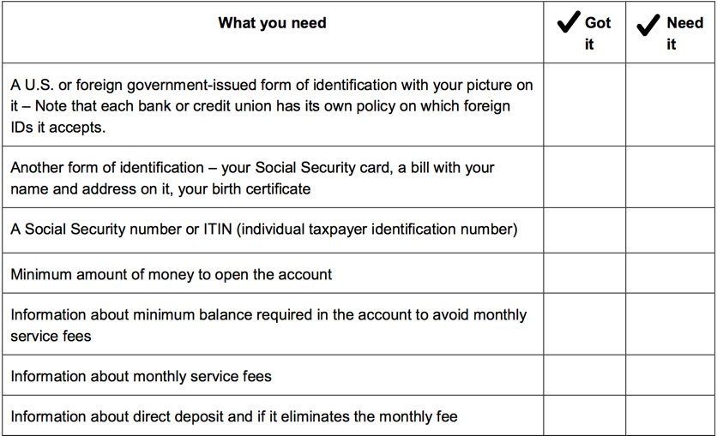
Herramienta 4: Lista de comprobación para abrir una cuenta
Notes:
Módulo 8: Servicios de dinero, tarjetas, cuentas, y préstamos: Encuentre lo que le funcione
Debate dirigido y Presentación (Módulo 8, Herramienta 4: Lista de comprobación para abrir una cuenta) (Página 329)
Muestre el extracto de la lista de comprobación que es una parte de la Herramienta 4.

Slide 180
Cobertura de sobregiro
Sobregiro = gasto o retirada de más dinero del que hay disponible en su cuenta
Un avance de dinero para cubrir un sobregiro = cobertura contra sobregiros (a veces se denomina "protección de sobregiro")
Se le pueden cobrar pagos diarios por este servicio
Notes:
Módulo 8: Servicios de dinero, tarjetas, cuentas, y préstamos: Encuentre lo que le funcione
Debate dirigido y Presentación (Módulo 8)
Repase la cobertura de sobregiros en el conjunto de herramientas (Página 295).
Repase las alternativas a la cobertura de sobregiros:
Realice un seguimiento de sus saldos.
Inscríbase para recibir alertas de saldo bajo en su banco o cooperativa de crédito.
Sepa cuando se pagarán las transferencias electrónicas regulares, tales como el pago del alquiler o las facturas de servicios públicos.
Vincule su cuenta de cheques a su cuenta de ahorros.
Vincule su cuenta de cheques a una línea de crédito.

Slide 181
Herramienta 5: Transferencias de dinero y remesas
Una “transferencia de remesa” es una transferencia electrónica de dinero de un consumidor en Estados Unidos a una persona o empresa en otro país.
Por lo general, la norma obliga a las compañías a dar información detallada a los consumidores antes de que paguen por las transferencias, también deben darun recibo con información específica acerca de dicha transferencia, y además otorga derechos a los consumidores con respecto a la resolución de errores y cancelación. La inforamación “pre-pago” debe contener:
  La tasa de intercambio
  Las tasas y los impuestos recaudados por las compañías
  Los gastos de los agentes de las compañías en el extranjero y las instituciones intermediarias
  La cantidad de dinero que se espera entregar en el extranjero, sin incluir gastos facturados al destinatario o impuestos extranjeros
  Si es necesario, una advertencia de que se pueden cargar gastos adicionales e impuestos extranjeros
Notes:
Módulo 8: Servicios de dinero, tarjetas, cuentas, y préstamos: Encuentre lo que le funcione
Presentación (Módulo 8, Herramienta 5: Las transferencias y remesas de dinero) (Página 335)
Revise las reglas de remesas con la Herramienta 5.
Las compañías deben también proporcionar un recibo en el que se repita la información de la primera divulgación o un comprobante de pago. El recibo debe indicarle al consumidor la fecha en que llegará el dinero y cómo puede dicho consumidor informar de un problema con una transferencia.
Repase las reglas sobre la información que deben proporcionar y considere la posibilidad de agregar:
Los consumidores también deben recibir información acerca de cuándo llegará el dinero al destino y cómo puede el consumidor informar de un problema con una transferencia.
Las empresas deben proporcionar dicha información en inglés. A veces, las empresas también deben suministrar la información en otros idiomas.
El derecho a cancelar: Normalmente usted tiene 30 minutos (y a veces más) para cancelar la transacción sin cargo alguno, a menos que la transferencia ya haya sido recogida o depositada en la cuenta del destinatario.
El derecho a que se corrijan los errores: Las compañías deben investigar si un consumidor informa acerca de un problema con una transferencia. Para ciertos tipos de errores, por ejemplo si el dinero no llega, usted podría obtener un reembolso o un reenvío de la transferencia. Usted puede obtener más información aquí: http://www.consumerfinance.gov/askcfpb/1765/.
La compañía podría no estar obligada a la devolución ni a reenviar el dinero si el error se produjo porque usted proporcionó información incorrecta al proveedor, como el número de cuenta incorrecto.
Las normas también contienen condiciones específicas aplicables a las transferencias que los consumidores programan con antelación y a las transferencias que se han programado para que se efectúen de manera regular.
Las normas se aplican a la mayoría de las transferencias de remesas si son:
De más de $15,
Realizadas por un consumidor en los Estados Unidos, y
Enviadas a una persona o compañía en otro país

Slide 182
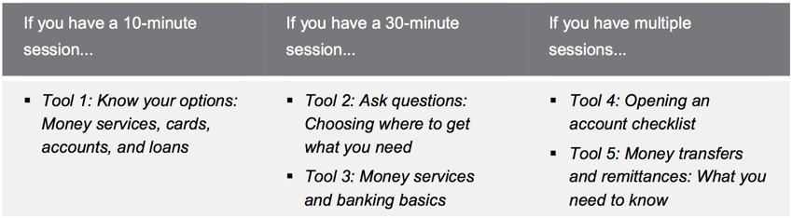
Módulo 8: Oportunidades para lograr empoderamiento financiero
Notes:
Módulo 8: Servicios de dinero, tarjetas, cuentas, y préstamos: Encuentre lo que le funcione
Presentación y Discusión (Módulo 8)
Resalte las oportunidades para introducir el empoderamiento financiero en función de la cantidad de tiempo disponible:
Si tiene una sesión de 10 minutos...
Herramienta 1: Conozca sus opciones: Servicios financieros, tarjetas, cuentas, y préstamos
Si tiene una sesión de 30 minutos...
Herramienta 2: Haga preguntas: Cómo encontrar lo que necesita
Herramienta 3: Servicios de dinero y conceptos bancarios básicos
Si tiene varias sesiones...
Herramienta 4: Lista de comprobación para abrir una cuenta
Herramienta 5: Transferencias de dinero y remesas: Lo que necesita saber
Si tiene tiempo durante la sesión:
PREGUNTE: ¿De qué otra forma puede usted implementar las herramientas de empoderamiento financiero de este módulo en su trabajo?
En resumen:
Los productos y servicios financieros pueden ayudarle de manera más eficiente y eficaz a obtener, administrar, y usar su dinero.
Conozca las razones por las que usted puede necesitar servicios financieros y que sus necesidades se ajusten con los productos y servicios adecuados que le puedan asegurar que está recibiendo lo que necesita de este complejo mercado.
Aprenda los términos básicos relativos a los productos y servicios financieros.
Si la información no es clara, no tenga miedo de hacer preguntas.
Por último, compare los servicios financieros a su alcance antes de tomar una decisión.
Busque su conveniencia, el costo, y el servicio proporcionado antes de seleccionar un producto, servicio, o proveedor.
Sea consciente de las trampas de endeudamiento (productos que pueden, no sólo endeudarlo, sino mantenerlo endeudado).
Con todos los productos financieros hay muchas reglas.
Comprenda bien las reglas para evitar cobros y multas.
Por último, utilice la página web del CFPB Pregunte al CFPB como un recurso para aprender más sobre la industria de los servicios financieros y los productos y servicios que venden.
CONCLUSIONES
Los productos y servicios financieros son proporcionados por una amplia gama de proveedores, desde bancos y cooperativas de crédito a tiendas de venta al público, y por parte del gobierno federal.
Utilice la Herramienta 1: Conozca sus opciones: Servicios financieros, tarjetas, cuentas, y préstamos (¿Qué productos o servicios financieros necesita usted?) Para ayudarle a averiguar qué productos o servicios financieros atenderán mejor sus necesidades
Utilice la Herramienta 2: Haga preguntas: La elección de dónde conseguir lo que necesita (La comparación de los proveedores de servicios financieros). Le ayudará a comparar los proveedores de servicios financieros en base a sus características, así como las características y beneficios de los productos y servicios que ofrecen.
Utilice la Herramienta 3: Servicios de dinero y conceptos bancarios básicos (Los conceptos básicos de los productos y servicios financieros) le ayudarán a aprender acerca de los diferentes productos y servicios financieros que ofrecen los bancos, las cooperativas de crédito y otros proveedores de servicios financieros.
Utilice la Herramienta 4: Lista de comprobación para abrir una cuenta para comprender los pasos específicos para abrir una cuenta, inclusive la información que tal vez quiera tener a la mano antes de abrir una cuenta.
Utilice la Herramienta 5: Transferencias de dinero y remesas: Lo que usted necesita saber para aprender más acerca del uso de estos productos y servicios.

Slide 183
Su dinero, sus metas
Módulo 9: Protección su dinero
Notes:
Nota: Las secciones del curso de los módulos de contenido están etiquetadas por su número de módulo (por ejemplo, Módulo 1), y no por el número de sección del curso.

Slide 184
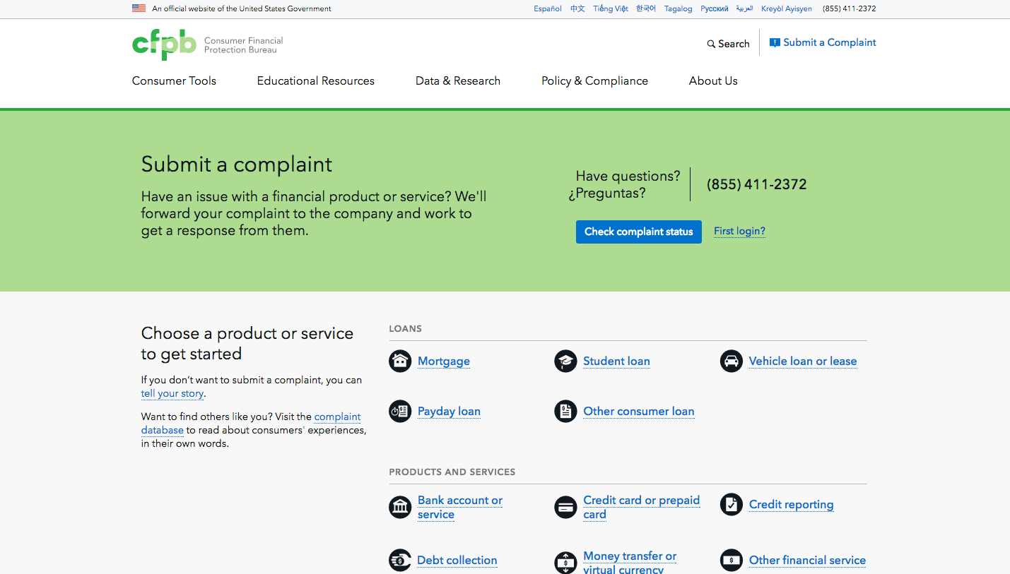
Herramienta 1: Cómo presentar una queja
Notes:
Módulo 9: Protección de su dinero
Metodología: Presentación Debate dirigido / Parodias / Actividad Demostrativa
Sección correspondiente en el Conjunto de Herramientas: Módulo 9 (página 339)
Tiempo previsto: 45 minutos
Instrucciones para el Moderador:
Presentación y debate dirigido (Módulo 9, Herramienta 1: Cómo presentar una queja) (Página 345)
NOTA: Si usted ya cubrió esto durante el curso, considere hacer un repaso rápido o haga algunas preguntas a los participantes sobre cómo presentar una queja para ayudarles a recordar lo que usted ya cubrió anteriormente en el curso. Algunos ejemplos de preguntas son:
¿Qué tipo de quejas recibe el CFPB?
¿Cuáles son las diferentes maneras en que alguien puede presentar una queja?
¿En cuántos idiomas puede el CFPB aceptar las quejas?
¿Qué pasa con la queja una vez presentada?
¿Cuánto tiempo tienen las compañías para responder a las quejas?
¿Cómo pueden los consumidores averiguar más información sobre las quejas en sus comunidades?
¿Por qué es importante que los proveedores de servicios conozcan sobre el portal y proceso de quejas del CPFB?
NOTA: No cubra lo que viene a continuación si usted ya lo cubrió anteriormente durante el curso.
Remita a los participantes la información de contacto de quejas del CFPB que consta en la diapositiva y en el conjunto de herramientas, Módulo 9, Herramienta 1.
Explique lo Siguiente:
Los consumidores empoderados entienden sus derechos. Cuando usted sabe que tiene derechos, puede dar los pasos para protegerse a sí mismo. Hay muchas leyes que protegen sus derechos cuando se trata de productos y servicios financieros. Es tarea del CFPB hacer cumplir estas leyes y manejar las quejas de los consumidores acerca de los productos y servicios financieros.
El CFPB ya ha manejado más de 1.000.000 quejas de los consumidores sobre:
Tarjetas de crédito
Hipotecas
Cuentas y servicios bancarios
Préstamos estudiantiles
Préstamos o arrendamientos de automóviles
Préstamos de día de pago
Otros créditos de consumo (inclusive préstamos a plazos, préstamos de casas de empeño, préstamos prendarios)
Cobro de deudas
Transferencias de dinero o moneda virtual
Informes de crédito
Tarjetas prepagadas
Otros servicios financieros (inclusive el cambio de cheques, giros, cheques de caja, reparación de crédito, pagos de deuda, préstamos de anticipación de reembolso, cambio de divisas, y cheques de viajero)
Cada queja que el CFPB recibe les da ideas sobre los problemas que la gente experimenta en el mercado y les ayuda a identificar y priorizar los problemas para poder tomar acciones.
Explique que usted puede presentar una queja en nombre de otra persona siguiendo las instrucciones que aparecen en el sitio web.
Explique que usted también puede enviar una queja por teléfono llamando gratis al CFPB al 855-411-CFPB (2372). Los centros de llamadas en EE.UU. pueden ayudarle en más de 180 idiomas y también pueden aceptar llamadas de los consumidores que padecen de sordera, tienen impedimentos de audición, o discapacidades del habla. Tenemos operadores que atienden en persona, en español.
Explique lo que sucede cuando presenta una queja al CFPB a través de la siguiente diapositiva:

Slide 185
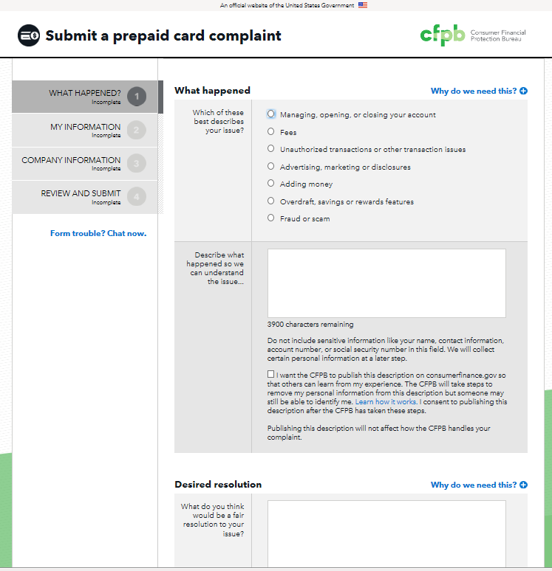
Cómo presentar una queja
Notes:
Módulo 9: Protección de su dinero
Presentación
Brevemente, repase la información inicial solicitada cuando la gente desea presentar una queja.
Asegúrese de resaltar que se puede presentar una queja en nombre de otra persona.

Slide 186
Proceso de quejas
Notes:
Módulo 9: Protección de su dinero
Debate dirigido y presentación (Introducción Parte 1)
Explique el proceso para presentar una queja:
Queja presentada: Usted recibirá actualizaciones por correo electrónico, y puede iniciar una sesión para realizar un seguimiento del estado de su queja.
Revisión y envío: El CFPB hará llegar su queja, junto con los documentos que usted proporcione a la compañía, y hará las gestiones para que usted obtenga una respuesta por parte de ésta. Si el CFPB ve que otra agencia estaría en mejores condiciones de ayudar, el CFPB enviará su queja a dicha agencia y le avisará a usted.
Respuesta de la compañía: Después de que se envía su queja a la compañía, la compañía tiene 15 días para darle una respuesta sustantiva a usted y al CFPB. En algunos casos, las compañías tienen hasta 60 días para presentar una respuesta definitiva.
Queja publicada: El CFPB publica información sobre su queja (como el tema y la fecha de la queja) en su Base de Datos de Quejas de los Consumidores en http://www.consumerfinance.gov/data-research/consumer-complaints/. Con su consentimiento previo, ellos también publican su descripción de lo sucedido, después de tomar las medidas para eliminar toda información personal.
Revisión por parte del consumidor: El CFPB le avisará cuando la compañía en cuestión de una respuesta. Usted puede revisar esa respuesta y enviarnos sus comentarios.

Slide 187
Herramienta 2: Protección de su identidad
La información que lo identifica es todo aquello que sea específico a usted, tal como su:
Números de sus tarjetas de crédito y de cuentas bancarias
Su número de licencia de conducir
Fecha, ciudad, y estado de nacimiento
Su número de seguro social
Sus contraseñas o números PIN
Notes:
Módulo 9: Protección de su dinero
Presentación y debate dirigido (Módulo 9, Herramienta 2: Protección de su identidad) (Página 347)
NOTA: Antes de empezar la sesión, seleccione la opción A o B.
Opción A:
Antes de esta actividad, cuelgue los rotafolios alrededor de la habitación. Cada rotafolio debería tener una de las siguientes preguntas:
¿Cómo puede saber si le han robado la identidad?
¿Qué pasos puede dar si le roban la identidad?
¿Qué puede hacer para evitar el robo de su identidad?
¿Qué preguntas o preguntas tiene usted acerca del robo de identidad?
Agrupe a los participantes en grupos de 4.
Haga que cada grupo se ponga junto a uno de los rotafolios.
Asegúrese de que tengan al menos un marcador.
Deles 1 minuto para que piensen en las respuestas y escríbalas en el rotafolio.
Luego pídales que vayan al siguiente rotafolio en la dirección de las agujas del reloj y AGREGUE a la lista.
Haga que cambien sucesivamente hasta que lleguen otra vez al rotafolio en el que empezaron.
Pida al grupo que elija a alguien para que presente ese rotafolio al resto del grupo.
A medida que cada equipo presenta el rotafolio (sus ideas y las de otros grupos) añàdalas.
Opción B:
Repase la información clave sobre la protección de la identidad con la Herramienta 2.
Revise la lista de signos de robo de identidad (de la FTC):
Hay errores en su banco, tarjeta de crédito, u otros estados de cuenta
Hay errores en la explicación de los beneficios médicos de su plan de salud
Sus facturas y estados de cuenta regulares no llegan a tiempo
Recibe facturas o avisos de cobro por productos o servicios que nunca recibió
Recibe llamadas de los cobradores de deudas sobre deudas que no le pertenecen a usted
Recibe una notificación del IRS de que alguien usa su número de Seguridad Social
Recibe correo, correo electrónico, o llamadas acerca de las cuentas o los puestos de trabajo a nombre de su hijo menor de edad
Recibe avisos de cobro injustificado en su informe de crédito
Las empresas rechazan sus cheques y
Usted es rechazado de forma inesperada para un préstamo o empleo

Slide 188
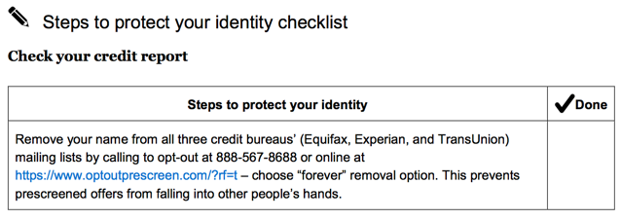
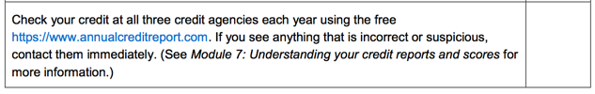
Herramienta 2: Protección de su identidad
Notes:
Módulo 9: Protección de su dinero
Presentación (Módulo 9, Herramienta 2: Protección de su identidad) (Página 347)
Repase la lista de comprobación de robo de identidad en la Herramienta 2 en el Conjunto de herramientas.
Revise las estrategias principales para hacer frente al robo de identidad mediante la siguiente lista y la información del módulo.
Coloque una alerta de fraude en su expediente de crédito
Congele su crédito
Solicite sus informes de crédito
Elabore un informe de robo de identidad

Slide 189
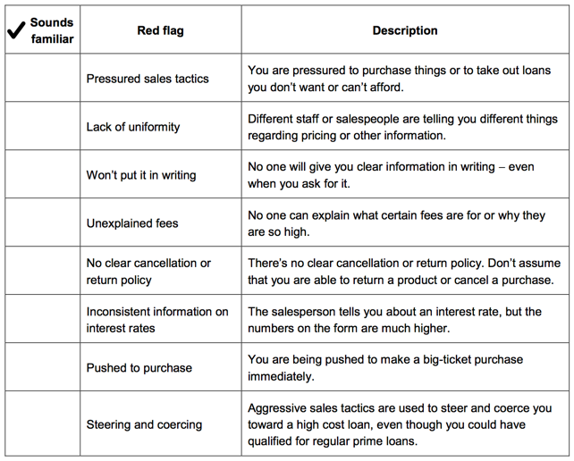
Herramienta 3: Señales de alerta
Notes:
Módulo 9: Protección de su dinero
Parodias (Módulo 9, Herramienta 3: Señales de alerta) (Página 353)
PREGUNTE: ¿Qué es una señal de alerta?
Explique que una señal de alerta es algo que no se debe ignorar.
Explique que a veces, cuando compra o utiliza productos financieros para los consumidores, puede encontrarse con una señal de alerta.
Explique que esto no significa que algo ilegal está pasando, pero sí que hay que hacer más preguntas y buscar ayuda para lo “enganchen” con algo que no es justo o correcto.
Dé a cada equipo de 3 o 4 participantes algunas señales de alerta para que hagan una parodia (hay 3 parodias en las siguientes tres diapositivas, por lo tanto no todos podrán actuar en una parodia).
Explíqueles que deben desarrollar los productos/servicios y utilizar cualquier propuesta que crean que sea necesaria. Explique que tienen que improvisar la parodia.
Deles instrucciones para que traten de ser específicos con su señal de alerta.
Deles instrucciones para hacer una parodia corta de 1 a 3 minutos que demuestre la/las señales de alerta.
Los participantes tendrán que identificar las señales de alerta utilizando la Herramienta 1: Señales de alerta.
Agradezca a los actores de la parodia y felicite a los que adivinen las señales de alerta después de cada parodia.
NOTA: Considere organizar las parodias durante las pausas para dar a los equipos suficiente tiempo para que puedan pensar en cómo representar sus papeles y las señales de alerta durante la parodia.

Slide 190
Parodia 1: Cómo identificar las señales de alerta
Mangoneo y persuasión
  Las tácticas de venta agresivas se utilizan para conducir y coaccionar un préstamo de alto costo, a pesar de que usted podría haber calificado para un préstamo de alto riesgo ordinario.
Multas por pago anticipado
  Las multas por pago anticipado son los honorarios que los prestamistas requieren que un prestatario pague si el prestatario paga un préstamo antes de tiempo.
Cargos que no tienen explicación
  Nadie puede explicar la razón de ciertos cargos o por qué son tan altos.
Documentación incompleta
  Se le pedirá que firme un contrato con espacios en blanco para llenar más adelante
Notes:
IMPRIMA 1 COPIA PARA 1 EQUIPO.
OCULTE PARA LA PRESENTACIÓN.

Slide 191
Parodia 2: Cómo identificar las señales de alerta
El papeleo no coincide con el argumento de venta
  Las promesas hechas a usted por un vendedor no están en los papeles que se le pide que firme.
Letra pequeña confusa
  Una buena regla general es negarse a firmar cualquier cosa que usted no entiende.
Tácticas de venta a presión
  Lo presionan para comprar cosas o para tomar préstamos que no desea o que no puede permitirse.
Notes:
IMPRIMA 1 COPIA PARA 1 EQUIPO.
OCULTE PARA LA PRESENTACIÓN.

Slide 192
Parodia 3: Cómo identificar las señales de alerta
Seguro adicional y otros productos adicionales
  Algunos prestamistas pueden insistir, intimidar o dar a entender que los prestatarios deben comprar artículos innecesarios — seguros adicionales, garantías no necesarias, servicios de vigilancia, etc. Ellos se incorporan a la cantidad del préstamo y el prestatario paga intereses sobre ellos durante la vida del préstamo.
Falta de uniformidad
  Los distintos miembros del personal o los vendedores le están diciendo cosas diferentes con respecto a la fijación de precios u otra información.
No lo ponen por escrito
  Nadie le da información clara y por escrito, incluso cuando la pide.
Notes:
IMPRIMA 1 COPIA PARA 1 EQUIPO.
OCULTE PARA LA PRESENTACIÓN.

Slide 193
Herramienta 4: Infórmese acerca de la protección del consumidor
Lea su ley.
Resuma en sus propias palabras para la presentación al grupo.
Proporcione un ejemplo específico de las formas en que esta ley o reglamento le afecta a las personas a las que usted presta servicios.
Comparta dónde ir si alguien siente que sus derechos protegidos bajo su ley o reglamento han sido violados.
Notes:
Módulo 9: Cómo Proteger Su Dinero
Actividad demostrativa (Módulo 9, Herramienta 4: Aprender más acerca de la protección del consumidor (Página 357)
Entregue a los equipos de dos participantes una o dos de las leyes descritas en la Herramienta 4 para que lean, discutan, y realicen actividades demostrativas al resto del grupo en sus propias palabras.
Deles instrucciones para usar los ejemplos cuando sea posible.
Deles instrucciones para que desarrollen su presentación con una duración de dos a tres minutos.
Que cada grupo presente; añada los elementos importantes de la ley que no se hayan mencionado.
NOTA: Es posible que usted tenga que acortar esto si no tiene tiempo.
En resumen:
Esperamos que esto le dé una idea de cómo hay muchas leyes y normas para protegerle.
Mientras que las leyes son un resumen de sus derechos, sigue siendo su responsabilidad aprender acerca de estas leyes y tomar medidas para garantizar que no se violen sus derechos. Por ejemplo, usted tiene derecho a un reporte de crédito gratuito cada año por parte de las principales agencias de informes de los consumidores; sin embargo, es su responsabilidad pedir los informes, revisar su precisión, y hacer que se corrijan los errores.
Afortunadamente, hay muchos recursos para ayudarle a entender sus derechos y tomar medidas en caso de violación de sus derechos.
Visite el sitio web del CFPB con frecuencia para obtener información y actualizaciones sobre las leyes diseñadas para protegerlo a usted y a su familia mediante el acceso y la utilización de los productos y servicios financieros.

Slide 194
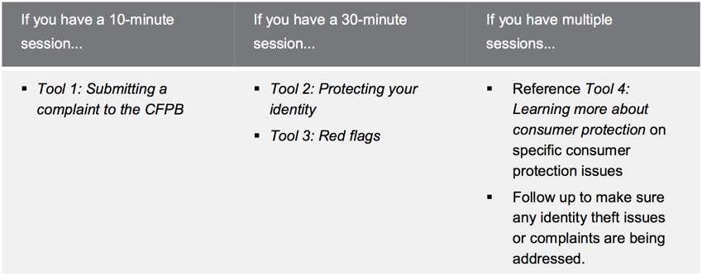
Módulo 9: Oportunidades para lograr empoderamiento financiero
Notes:
Módulo 9: Cómo Proteger Su Dinero
Presentación y discusión (Módulo 9)
Resalte las oportunidades para introducir el empoderamiento financiero en función de la cantidad de tiempo disponible:
Si tiene una sesión de 10 minutos...
Herramienta 1: Presentación de una queja al CFPB
Si tiene una sesión de 30 minutos...
Herramienta 2: Protección de su identidad
Herramienta 3: Señales de alerta
Si tiene varias sesiones...
Consulte la Herramienta 4: Aprender más sobre cuestiones específicas de la protección del consumidor
Haga un seguimiento para asegurarse de que las quejas o problemas de robo de identidad estén siendo abordadas.
Si tiene tiempo durante la sesión:
PREGUNTE: ¿De qué otra forma puede usted implementar las herramientas de empoderamiento financiero de este módulo en su trabajo?
CONCLUSIONES:
Recuerde, usted tiene muchos derechos cuando se trata de productos y servicios financieros para el consumidor.
Si usted cree que tiene una queja con un producto, servicio o proveedor financiero, presente una queja ante el CFPB mediante la Herramienta 1. Presentación de una queja al CFPB y visite: http://www.consumerfinance.gov/complaint/
Su identidad es uno de los activos más importantes que debe proteger. Utilice la Herramienta 2: Protección de su identidad para asegurarse de que está tomando todas las medidas posibles para mantener su identidad segura.
Al solicitar productos o servicios financieros, esté al tanto de las señales de alerta. Utilice la Herramienta 3: Señales de alerta para familiarizarse con las señales de alerta comunes.
Si usted está interesado en aprender más acerca de las leyes de protección al consumidor, utilice la Herramienta 4: Aprender más acerca de la protección del consumidor.

Slide 195
Su dinero, sus metas
Recursos

Slide 196
Recursos
Si usted tiene una queja como consumidor, visite: http://www.consumerfinance.gov/complaint/
Para obtener recursos adicionales, visite el sitio web de la Oficina para la Protección Financiera del Consumidor: http://www.consumerfinance.gov/
Este conjunto de herramientas también incluye enlaces o referencias a recursos o contenidos de terceros que podrían ser útiles para los consumidores.
Los enlaces están organizados por temas correspondientes a los contenidos de los módulos
  Ejemplo: Cómo entender los informes y los puntajes de crédito:
    Si le gustaría tener ayuda con el manejo de su deuda o la reconstrucción de su crédito, visite la Asociación Nacional para el Asesoramiento de Crédito:
    https://www.nfcc.org/
Notes:
Recursos
Tiempo previsto: 5 minutos
Metodología: Presentación
Sección correspondiente en el Conjunto de Herramientas: Recursos
Instrucciones para el Moderador:
Proporcione una breve orientación a los recursos adicionales que se mencionan en esta sección.

Slide 197
Su dinero, sus metas
La planificación del curso y la integración de Su dinero, sus metas

Slide 198
El conjunto de herramientas complementa los esfuerzos educativos
Miembros de la comunidad
Aumentan sus conocimientos y habilidades
Aumenta la confianza para tomar acciones, encontrar los productos y servicios correctos, y hacer cambios.
Iniciativas de educación financiera
Basadas en un plan de estudios
Desarrollan los conocimientos y habilidades de manera coherente para miembros de la comunidad a la vez que trabajan juntos en grupos.
Pueden adaptarse a audiencias específicas.
Su dinero, sus metas
Información y herramientas a las quese puede acceder según sea necesario según las metas O desafíos
Proporciona los siguientes pasos después de la formación(o pasos antes de la formación)
De uno-a-uno, pero puede ser utilizado para entrenamientos adicionales.
Otros recursos y apoyo:
Educación para activos específicos y asistencia técnica
Productos y servicios financieros apropiados
Educador financiero
Proveedores de servicio directo, consejeros, instructores
Notes:
La planificación de la formación y la integración de Su dinero, sus metas
Tiempo previsto: De 15 a 30 minutos
Metodología: Presentación con debate/ Actividad individual /Debate en grupo grande
Sección correspondiente en el Conjunto de Herramientas: Guía para ponerlo en práctica
Presentación (Guía de implementación)
Hable sobre cómo Su dinero, sus metas se ha diseñado para complementar otras iniciativas de educación financiera donde tal vez éstas ya existan.
Resalte el nicho que llena Su dinero, sus metas; pero explique que puede ser, y ha sido, utilizado con éxito con una amplia variedad de audiencias en una amplia variedad de organizaciones.

Slide 199
Integración: Cómo usar el conjunto de herramientas
Aumente el nivel de confianza con las herramientas
Adopte la EF (educación financiera) en su trabajo
Capture los productos y resultados
Aprenda el contenido del conjunto de herramientas
Notes:
La planificación del curso y la integración de
Su dinero, sus metas
Presentación (Guía de Implementación)
Explique que el conjunto de herramientas será integrado a trabajos que ya se están realizando no considerados como servicios complementarios; complementa a otras actividades de educación financiera u otros programas.
Explique las razones para la integración:
Se basa en las relaciones que usted ya ha establecido.
Las personas están ocupadas, por eso se consigue más abordando varios problemas en una sola sesión.
Las cuestiones financieras y económicas afectan a multitud de situaciones y desafíos: las necesidades básicas de vivienda, la salud y la atención médica, la educación y cuidado de los hijos, el trabajo, el transporte, y así sucesivamente.
La integración del empoderamiento financiero puede presentar un enfoque más holístico para su trabajo.
Proporciona oportunidades para reforzar durante conversaciones "naturales".
Puede dar lugar a mejores resultados para las personas y sus programas.
Explique que el tiempo para hacer esto se sobrecarga al principio del periodo, porque el tiempo se debe invertir en:
Asistir a un curso y en la introducción al conjunto de herramientas
Tomarse el tiempo para aprender el contenido del conjunto de herramientas
Sentirse cómodo con los temas y las herramientas del conjunto de herramientas
Pensar en las formas de introducir el empoderamiento financiero en el contexto del servicio que usted brinda
Tratar de capturar los resultados del empoderamiento financiero del trabajo que usted hace. Producción se refiere a esas cosas que se puede contar (el número de individuos que usted atiende o el número de horas que ha proporcionado servicios de empoderamiento financiero); resultados se refiere a los beneficios o cambios que resultan de los trabajos que usted hace, aunque están relacionados con la producción, son diferentes (los resultados serían cambios en los conocimientos, habilidades, creencias, confianza, prácticas o comportamientos y circunstancias financieras).
Haga referencia a una de las herramientas discutidas anteriormente para ayudar a los proveedores de servicios a empezar: la Lista de comprobación del empoderamiento financiero.

Slide 200

Guía de implementación.
Notes:
La planificación del curso y la integración de
Su dinero, sus metas CONTINUACIÓN
Presentación (Guía de implementación)
Explique lo siguiente:
Proporcionar las herramientas a la gente, o incluso las herramientas y la formación, puede no ser suficiente para conseguir que las utilicen. ¿Por qué? Puede que necesiten apoyo para ponerlo en práctica.
Desde su lanzamiento, Su dinero, sus metas publicó simultáneamente una guía de implementación práctica, con información concisa sobre cómo integrar y aplicar Su dinero, sus metas en las diferentes organizaciones.
Explique que la Guía de implementación pueden encontrarse en el sitio web del CFPB.
NOTA: Considere la posibilidad de imprimir copias de la Guía de implementación para usarlas en el curso, especialmente si dicho curso incluye una sesión de planificación estratégica sobre el uso de Su dinero, sus metas dentro de una organización, red, o comunidad.

Slide 201
Guía para Ponerlo en Práctica
Herramienta 1: Cómo encontrar oportunidades para introducir el empoderamiento financiero
Herramienta 2: Invitación al curso de Su dinero, sus metas - texto de ejemplo
Herramienta 3: Cómo justificarlo a los responsables de la toma de decisiones
Herramienta 4: Planificación del curso
Notes:
La planificación del curso y la integración de
Su dinero, sus metas CONTINUACIÓN
Presentación (Guía de Implementación)
Explique las herramientas incluidas en la Guía de implementación.
Antes de avanzar a la siguiente diapositiva, pregunte a los participantes lo que significa la integración de Su dinero, sus metas.

Slide 202
La planificación del entrenamiento y la integración de
Su dinero, sus metas
¿A quién está formando?
¿Cómo usarán el conjunto de herramientas?
¿Qué aportan al curso? ¿Qué es lo que más necesitan del curso?
¿Qué resultados desea usted alcanzar a través del curso? ¿Y a través de la integración del conjunto de herramientas?
¿Qué contenido del conjunto de herramientas es más importante para lograr esos resultados?
Notes:
La planificación del curso y la integración de
Su dinero, sus metas CONTINUACIÓN
Presentación (Guía de implementación)
Revise el proceso para pensar sobre cómo planificar el curso y la integración de Su dinero, sus metas

Slide 203
La planificación del curso y la integración de
Su dinero, sus metas EJEMPLO
Defina la audiencia que usted va a entrenar
  El personal de “Head Start”
  Los padres de niños matriculados en “Head Start”
¿Qué aporta (el PERSONAL DE HEAD START) al curso? ¿Qué es lo que más necesita (el PERSONAL DE HEAD START) del curso?
  Las relaciones con los niños y sus familias
  Conocimientos específicos sobre el empoderamiento financiero para ayudar a las familias a alcanzar sus metas; las familias necesitan más ingresos y menos deuda
Notes:
La planificación del curso y la integración de
Su dinero, sus metas CONTINUACIÓN
Presentación (Guía de Implementación)
Repase el ejemplo.
NOTA: Se recomienda que usted ofrezca un ejemplo que refleje al grupo siendo capacitado. El ejemplo que se ofrece puede ser eficaz para las organizaciones de servicios sociales, pero otros tipos de organizaciones (p.ej. laboral, asistencia jurídica, voluntarios de la comunidad, etc.) podrían beneficiarse de un ejemplo que mejor refleje su dinámica de trabajo.

Slide 204
La planificación del curso y la integración de
Su dinero, sus metas - EJEMPLO
¿Qué resultados desea usted alcanzar a través del entrenamiento?
  El personal de Head Start aumentará sus conocimientos y recursos para ayudar a las familias a:
    Establecer y planificar metas
    Convertir sus metas en objetivos de ahorro semanal
    Averiguar si están calificadas para el EITC y cómo solicitarlo
    Identificar otras maneras de obtener más ingresos
    Empezar a hacer un plan para librarse de la deuda
Notes:
La planificación del curso y la integración de
Su dinero, sus metas CONTINUACIÓN
Presentación (Guía de Implementación)
Repase el ejemplo.

Slide 205
La planificación del curso y la integración de
Su dinero, sus metas - EJEMPLO
¿Qué resultados desea lograr a través de la integración de Su dinero, sus metas?
  Las familias de Head Start podrán:
    Establecer metas para sí mismas y para sus hijos
    Hacer planes para alcanzar esas metas
    Apartar dinero todas las semanas para alcanzar algunas de esas metas
    Solicitar el EITC
    Utilizar el EITC para alcanzar las metas y deshacerse de algunas deudas
¿Qué contenido de Su dinero, sus metas es más importante para lograr estos resultados?
Notes:
La planificación del curso y la integración de
Su dinero, sus metas CONTINUACIÓN
Presentación (Guía de implementación)
Repase el ejemplo

Slide 206
La planificación del entrenamiento y la integración de
Su dinero, sus metas - EJEMPLO
¿Qué contenido de Su dinero, sus metas es más importante para lograr estos resultados? ¿Cómo puedo organizar el curso?
  El Dinero y Yo ‑ Cómo las emociones, los valores, y la cultura influyen en las decisiones sobre el dinero - 20 minutos.
  Introducción al CFPB y al Empoderamiento Financiero - 15 minutos
  Orientación al Conjunto de Herramientas (Juego de búsqueda) - 30 minutos
  El establecimiento de Metas y la Planificación de los Acontecimientos de la Vida y las Compras Grandes - 45 minutos
  Seguimiento y Manejo de los Ingresos y Beneficios - 30 minutos
  Cómo Manejar la Deuda - 45 minutos
  Cierre - 10 minutos.
  CAPACITACIÓN TOTAL - 3.5 horas incluida una pausa de 15 minutos
Notes:
La planificación del curso y la integración de
Su dinero, sus metas CONTINUACIÓN
Presentación (Guía de implementación)
Repase el ejemplo

Slide 207
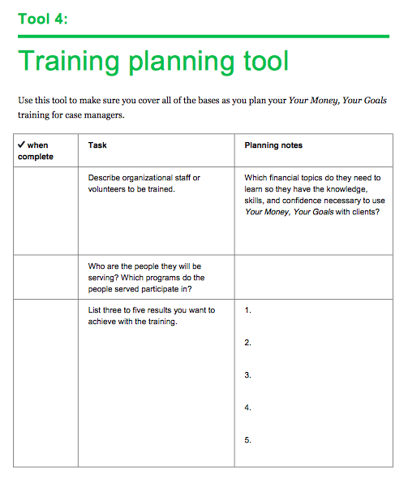
Herramienta de planificación del curso
Notes:
La planificación del curso y la integración de
Su dinero, sus metas CONTINUACIÓN
Actividad individual (Guía de implementación, Herramienta 4: Herramienta de planificación del curso)
Pida que para esta actividad los participantes se sienten con la gente de su propio departamento u organización. Si no tienen un compañero en el curso, pueden trabajar en esto individualmente.
Pida a la gente que llene este formulario a su propio ritmo o que lo llenen en grupo valiéndose de cada diapositiva.
Si eligen la segunda alternativa, dé unos minutos para avanzar a la siguiente diapositiva (y a la sección de la Herramienta) para atender las preguntas y "revisar" el avance de las personas y equipos de los diferentes departamentos u organizaciones.
NOTA: Antes de la sesión, imprima la Herramienta 4 a menos que usted esté distribuyendo toda la Guía de implementación.

Slide 208
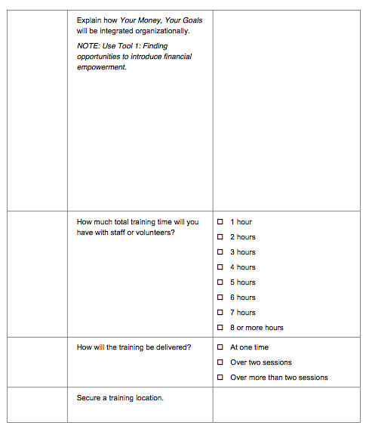
Herramienta de planificación de entrenamiento
Notes:
La planificación del curso y la integración de
Su dinero, sus metas CONTINUACIÓN
Actividad individual (Guía de implementación, Herramienta 4: Herramienta de planificación del curso)
Pida que para esta actividad los participantes se sienten con la gente de su propio departamento u organización. Si no tienen un compañero en el curso, pueden trabajar en esto individualmente.
Pida a la gente que llene este formulario a su propio ritmo o que lo llenen en grupo valiéndose de cada diapositiva.
Si eligen la segunda alternativa, dé unos minutos para avanzar a la siguiente diapositiva (y a la sección de la Herramienta) para atender las preguntas y "revisar" el avance de las personas y equipos de los diferentes departamentos u organizaciones.
NOTA: Antes de la sesión, imprima la Herramienta 4 a menos que usted esté distribuyendo toda la Guía de implementación.

Slide 209
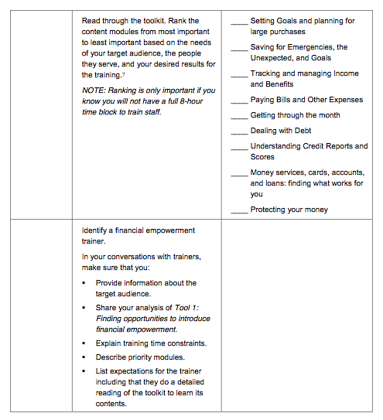
Herramienta de planificación de entrenamiento
Notes:
La planificación del curso y la integración de
Su dinero, sus metas CONTINUACIÓN
Actividad individual (Guía de implementación, Herramienta 4: Herramienta de planificación del curso)
Pida que para esta actividad los participantes se sienten con la gente de su propio departamento u organización. Si no tienen un compañero en el curso, pueden trabajar en esto individualmente.
Pida a la gente que llene este formulario a su propio ritmo o que lo llenen en grupo valiéndose de cada diapositiva.
Si eligen la segunda alternativa, dé unos minutos para avanzar a la siguiente diapositiva (y a la sección de la Herramienta) para atender las preguntas y "revisar" el avance de las personas y equipos de los diferentes departamentos u organizaciones.
NOTA: Antes de la sesión, imprima la Herramienta 4 a menos que usted esté distribuyendo toda la Guía de implementación.

Slide 210
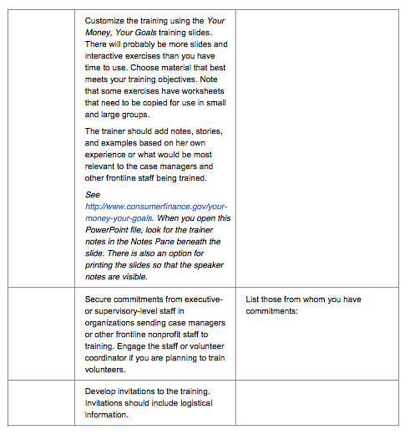
Herramienta de planificación de entrenamiento
Notes:
La planificación del curso y la integración de
Su dinero, sus metas CONTINUACIÓN
Actividad individual (Guía de implementación, Herramienta 4: Herramienta de planificación del curso)
Pida que para esta actividad los participantes se sienten con la gente de su propio departamento u organización. Si no tienen un compañero en el curso, pueden trabajar en esto individualmente.
Pida a la gente que llene este formulario a su propio ritmo o que lo llenen en grupo valiéndose de cada diapositiva.
Si eligen la segunda alternativa, dé unos minutos para avanzar a la siguiente diapositiva (y a la sección de la Herramienta) para atender las preguntas y "revisar" el avance de las personas y equipos de los diferentes departamentos u organizaciones.
NOTA: Antes de la sesión, imprima la Herramienta 4 a menos que usted esté distribuyendo toda la Guía de implementación.

Slide 211
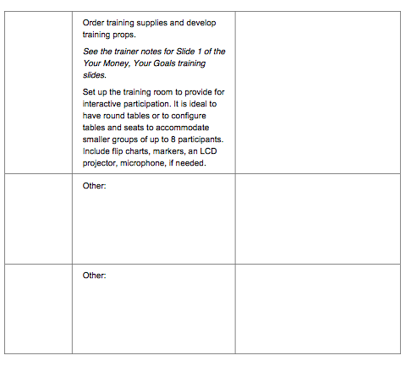
Herramienta de planificación de entrenamiento
Notes:
La planificación del curso y la integración de
Su dinero, sus metas CONTINUACIÓN
Debate en grupo grande (Guía de implementación, Herramienta 4: Herramienta de planificación del curso)
Si después de 20 minutos, y luego de haber permitido que los participantes completen de forma independiente; o después de la última diapositiva, si han trabajado a través de la herramienta, sección por sección, como grupo, haga las siguientes preguntas:
Después de haber completado la herramienta ¿qué piensa sobre impartir el curso sobre Su dinero, sus metas?
¿Sobre qué más tiene que pensar o planificar?
¿Cuán útil le ha parecido esta herramienta en su preparación para proporcionar curso y apoyo con respecto a Su dinero, sus metas en su organización o comunidad?
¿Otros comentarios?
Pídales que llenen el documento de estrategia de curso (sus cálculos del número de personas que ellos van a entrenar).
NOTA: Antes de la sesión, imprima la Herramienta 4 a menos que usted esté distribuyendo toda la Guía de implementación.

Slide 212
Las encuestas ayudan al CFPB a hacer un seguimiento de...
# de entrenamientos
# de personas entrenadas
La ubicación del entrenamiento
La duración del entrenamiento
Las organizaciones que proporcionan entrenamiento
La versión del conjunto de herramientas que se utiliza
La eficacia del entrenamiento
Los planes para usar el conjunto de herramientas
Niveles de confianza del entrenamiento previa y posterior del personal de primera línea
Notes:
La planificación del curso y la integración de
Su dinero, sus metas CONTINUACIÓN
Revise los datos que se espera que ellos recopilen.

Slide 213
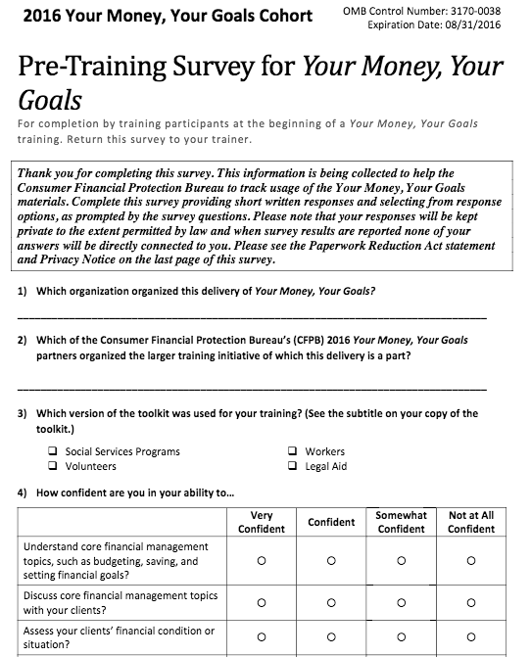
Encuesta previa al curso
¿Quien la lleva a cabo?
Cada participante del curso
¿Cuándo?
Al comienzo del curso
Notes:
La planificación del curso y la integración de
Su dinero, sus metas CONTINUACIÓN
Revise quién la completa y cuándo.
NOTA: Explique cómo se rellena (comente específicamente las respuestas a las preguntas 1 y 2).
Pida a los instructores que repasen la manera de rellenar la encuesta posterior al curso para que se sientan cómodos explicando esto en sus cursos.

Slide 214
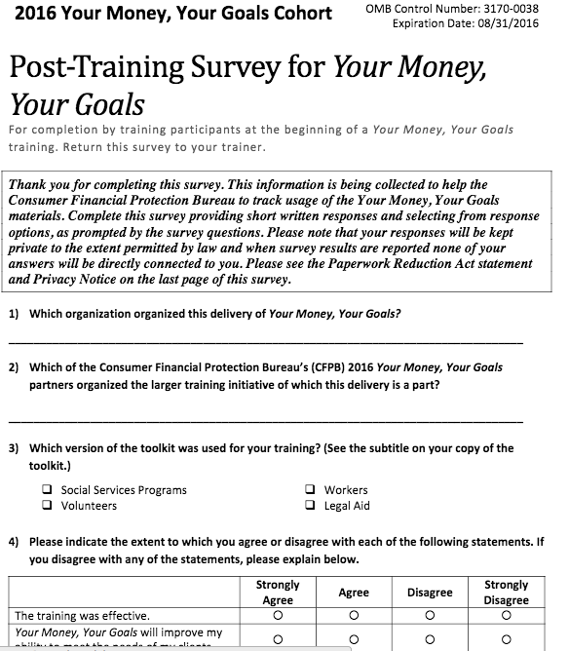
Encuesta Posterior al curso
¿Quien la lleva a cabo?
Cada participante del curso
¿Cuándo?
Al terminar el curso
Notes:
La planificación del entrenamiento y la integración de
Su dinero, sus metas CONTINUACIÓN
Revise quién la completa y cuándo.
NOTA: Explique cómo se la llena - específicamente discuta las respuestas a las preguntas 1 y 2.
Pida a los instructores que repasen la manera de llenar la encuesta posterior al entrenamiento para que se sientan cómodos explicando esto en sus entrenamientos.

Slide 215
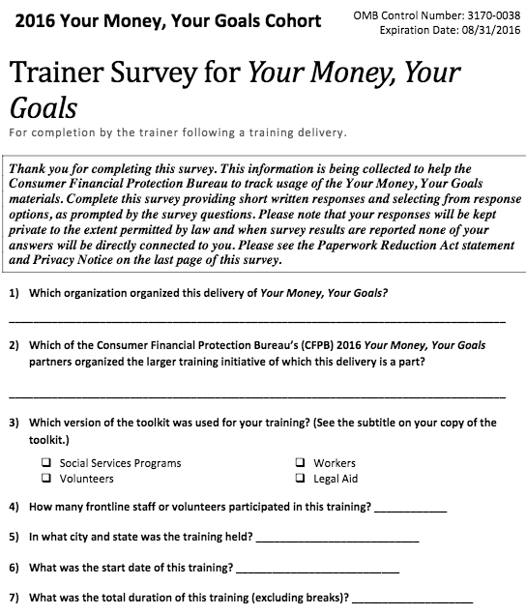
Encuesta para el instructor
¿Quien la lleva a cabo?
El instructor
¿Cuándo?
Después del curso
Notes:
La planificación del curso y la integración de
Su dinero, sus metas CONTINUACIÓN
Revise quién la completa y cuándo.
NOTA: Explique cómo se rellena (comente específicamente las respuestas a las preguntas 1 y 2).
Asegúrese de que los instructores comprendan que cada vez que realicen un curso tienen que rellenar esto y enviarlo por correo electrónico o escanearlo y enviarlo a su POC (persona de contacto) junto con las encuestas previas y posteriores a dicho curso y la hoja de registro de firmas.

Slide 216
Hoja de registro de firmas para los asistentes a la entrenamiento YMYG
Nombre completo (imprimir) | Organización | Dirección de correo electrónico | Marque con un visto todas la(s) función(es) y posición(es) en su organización que se aplican a usted.
 |  |  | Punto de contacto de YMYG en el sitio Punto de contacto | Proveedor de servicio directo / administrador de casos | Supervisor de los proveedores de servicios directos | Instructor | Otros (escriba el cargo)
Aviso para Recopilar Información bajo la Ley de Privacidad de 1974, 5 U.S.C. § 552a -- Modificada (Declaración de la Ley del Derecho a la Privacidad)
La información que se solicita en este formulario se recopila para registrarlo en un programa o evento auspiciado por la Oficina para la Protección Financiera del Consumidor (CFPB). Cuando proceda, dicha información también podrá ser utilizada para enviarle (con su aprobación) notificaciones por correo electrónico y actualizaciones por parte del CFPB.
La información recopilada que le identifique podrá ser utilizada y divulgada a los empleados, contratistas, agentes y otras personas autorizadas por el CFPB para recibir esta información con el fin de ayudar con las actividades conexas. También podrá ser revelada a:
un miembro del Congreso; al Departamento de Justicia, a un tribunal, a un órgano jurisdiccional o tribunal administrativo, o una de las partes en un litigio;
para hacer cumplir la ley, y para fines reglamentarios y regulatorios;
a otra agencia federal o estatal o a la autoridad reguladora; y
de conformidad con la Ley del Derecho a la Privacidad publicada por el sistema de registros del CFPB según aviso CFPB.021 - Registros de Educación y Participación del Consumidor.
La recopilación de esta información está autorizada por la Ley Pública de aplicación general 111-203, Título X, Secciones 1013 y 1022, codificada en 12 U.S.C. 5493 y 5512. Usted no está obligado a presentar ni a proporcionar ninguna información que lo identifique; sin embargo, si elige no proporcionar la información, puede que el CFPB no pueda procesar su solicitud para asistir al programa o evento auspiciado por el CFPB, ni recibir notificaciones por correo electrónico.
Notes:
La planificación del curso y la integración de
Su dinero, sus metas CONTINUACIÓN
Imprima varias copias de esta diapositiva y colóquelas en un mostrador de registro para que la gente pueda llenarlas o, en cada una de las mesas.
Tenga en cuenta que uno de los objetivos del CFPB es mantenerse en contacto con los estudiantes de Su dinero, sus metas en todo el país, con los usuarios y los especialistas del conjunto de herramientas. En los cursos futuros, pedimos que los instructores den una hoja de registro de firmas a los asistentes y que les pidan que las rellenen. Pueden imprimir varias páginas de esta diapositiva.
Puntos de conversación sobre la importancia de llenar las hojas de registro de firmas antes de salir del curso:
El CFPB tiene previsto crear una comunidad de especialistas de YMYG, una oportunidad para aprender unos de otros acerca de lo que funciona con los clientes y recibir noticias de usted acerca de cómo el CFPB puede seguir haciendo del conjunto de herramientas un recurso útil para el personal y los voluntarios.
A medida que el CFPB actualiza el conjunto de herramientas y agrega herramientas y recursos relevantes a nivel nacional, nos comunicaremos directamente con cada uno de ustedes para proporcionarle orientación
Además, si tiene previsto hacer un curso de formación por su cuenta o entrenar a otros sobre el conjunto de herramientas. Asegúrese de utilizar esta hoja de registro de firmas para que así nuestra red siga creciendo. Incluso cuando el grupo termine, el hacer un seguimiento de quiénes están capacitados ayudará a obtener una mejor idea de la influencia a largo plazo del curso del grupo y de YMYG

Slide 217
Cómo solicitar el conjunto de herramientas
Visite la página Inicial de Su dinero, sus metas y busque el enlace "Ordene Copias Gratuitas": http://www.consumerfinance.gov/your-money-your-goals/
  Los números en los campos desplegables representan números de conjuntos de herramientas (no de cajas de conjuntos de herramientas).
  Proporcione una dirección física y no un PO Box para la entrega de su pedido.
Calcule un tiempo de entrega de 4 a 5 semanas. Ordene ahora para que lleguen a tiempo.
  Si usted necesita los conjuntos de herramientas más rápido, póngase en contacto con: empowerment@cfpb.gov. En la línea para el asunto escriba "YMYG Toolkit Order" para asegurarse de que su mensaje de correo electrónico reciba una atención rápida .
Los conjuntos de herramientas se envían envueltos en plástico, perforados, pero no encuadernados. Usted debe suministrar clips grandes para las carpetas o carpetas de 1.5 pulgadas para los conjuntos de herramientas.
Notes:
La planificación del curso y la integración de
Su dinero, sus metas CONTINUACIÓN
Repase cómo solicitar los conjuntos de herramientas
Distribuya la copia impresa de esta información.

Slide 218
Su dinero, sus metas
Cierre

Slide 219
Cierre
¿Qué es lo más importante que usted ha aprendido de este entrenamiento?
¿Sobre qué temas le gustaría aprender más?
Notes:
Cierre
Tiempo previsto: 20 minutos
Metodología: Cierre / Actividad individual
Sección correspondiente en el Conjunto de Herramientas: Ninguna
Instrucciones para el Moderador:
Pida a cada participante que comente qué ha sido "lo más importante que ha aprendido" en el curso o "algo sobre lo cual le gustaría aprender más".
Escriba las ideas en el rotafolio.
Haga una evaluación posterior al curso.
Concluya con un agradecimiento al anfitrión y a los participantes.

